Slide 1


TP555 - Inteligência Artificial e Machine Learning: Regressão Linear
Felipe Augusto Pereira de Figueiredo
felipe.figueiredo@inatel.br
Notes:
A essa altura, espero que vocês consigam diferenciar problemas de regressão e classificação.

Slide 2



Motivação
Exemplo 1: Predição da perda por caminho (do inglês, path-loss).
Exemplo 2: Estimação do preço de casas.
R$ 1.000.000,00
R$ 200.000,00
???
Podemos encontrar uma relação matemática entre a distância e a atenuação?
Ou entre a área de uma casa e seu valor?
Notes:
Modelos para predição da perda por caminho.
Modelos para predição do preço de casas.
Modelos para predição do salário de um empregado baseado em sua idade.

Slide 3
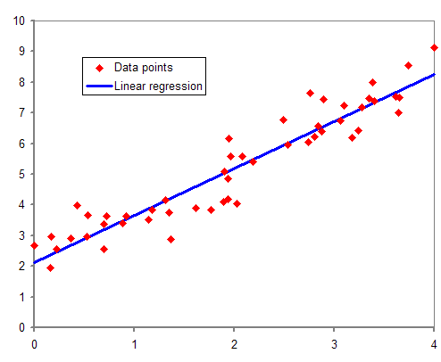
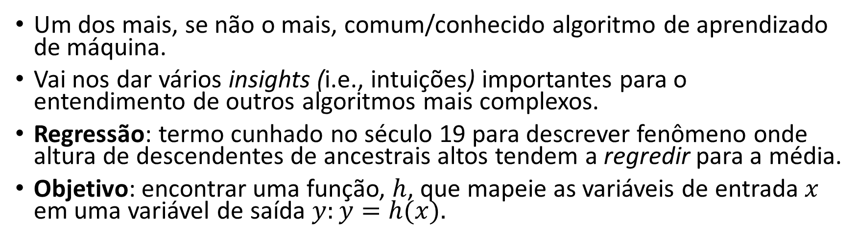
Motivação
Um dos mais, se não o mais, comum/conhecido algoritmo de aprendizado de máquina.
Vai nos dar vários insights (i.e., intuições) importantes para o entendimento de outros algoritmos mais complexos.
Regressão: termo cunhado no século 19 para descrever fenômeno onde altura de descendentes de ancestrais altos tendem a regredir para a média.
Objetivo: encontrar uma função, $h$, que mapeie as variáveis de entrada $x$ em uma variável de saída $y:y=h(x).$
Notes:
insight: percepção; intuição; compreensão.
O termo "regressão" foi cunhado por Francis Galton no século 19 para descrever um fenômeno biológico. O fenômeno foi que as alturas dos descendentes de ancestrais altos tendem a regredir para a média (um fenômeno também é conhecido como regressão à média)
Os algoritmos de aprendizado de máquina são descritos como o aprendizado de uma função, h, que melhor mapeie as variáveis de entrada x em uma variável de saída y: y = h(x)

Slide 4
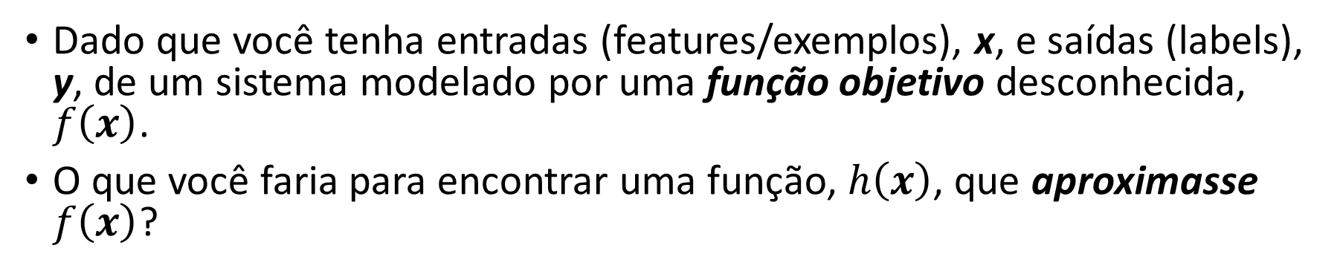
Regressão Linear
Dado que você tenha entradas (features/exemplos), x, e saídas (labels), y, de um sistema modelado por uma função objetivo desconhecida, $f\left(x\right)$.
O que você faria para encontrar uma função, $h\left(x\right)$, que aproximasse $f\left(x\right)$?
Notes:
Por quê Regressão LINEAR?
A regressão linear é chamada linear porque você modela sua variável de saída (y) como uma combinação linear de entradas e pesos (vamos chamá-las de x e a, respectivamente).
Linear significa "linear com relação aos parâmetros“ e não às variáveis, i.e., x. Portanto os seguintes modelos também são lineares com relação aos parâmetros.
y = a0 + a1*log(x1) + a2*cos(x2)
y = a0 + a1*e^x1
y = a0 + a1*x1^2
Regressão também é conhecida como aproximação de funções.
Basicamente, regressão significa encontrar a melhor curva para seus dados numéricos, ou seja, uma aproximação funcional dos dados.
O espaço de hipóteses é o conjunto de todas a possíveis funções hipótese: h(x) a_0 + a_1 x_1 + a_2 x_2 + ... + a_k x_k. Esse conjunto de todas as possíveis funções forma um hiperplano.
A escolha do espaço de hipóteses é importantíssima para a complexidade da tarefa de encontrar uma boa hipótese para a função desconhecida, f. Um espaço de hipóteses muito grande faz com que se leve muito tempo para se econtrar h.

Slide 5
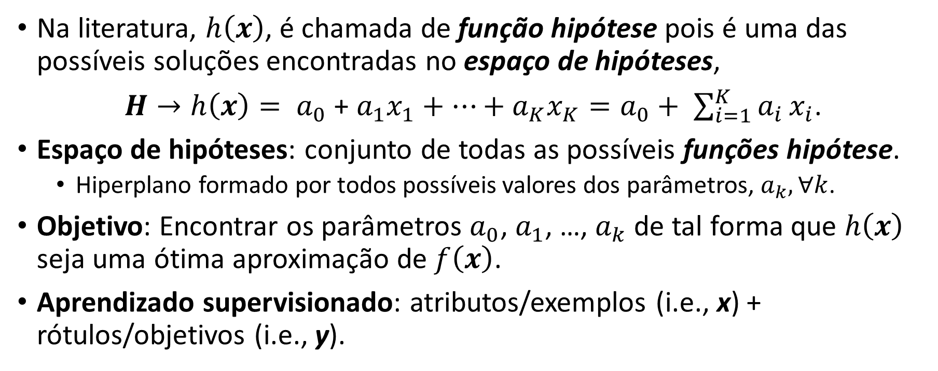
Regressão Linear
Na literatura, $h\left(x\right)$, é chamada de função hipótese pois é uma das possíveis soluções encontradas no espaço de hipóteses,
$H→h\left(x\right)= a_{0}$ + $a_{1}x_{1}+…+a_{K}x_{K}=a_{0}+ \sum_{i=1}^{K}{a_{i}}x_{i}$.
Espaço de hipóteses: conjunto de todas as possíveis funções hipótese.
Hiperplano formado por todos possíveis valores dos parâmetros, $a_{k}, ∀k$.
Objetivo: Encontrar os parâmetros $a_{0}$, $a_{1}$, …, $a_{k}$ de tal forma que $h\left(x\right)$ seja uma ótima aproximação de $f\left(x\right)$.
Aprendizado supervisionado: atributos/exemplos (i.e., x) + rótulos/objetivos (i.e., y).
Notes:
Por quê Regressão LINEAR?
A regressão linear é chamada linear porque você modela sua variável de saída (y) como uma combinação linear de entradas e pesos (vamos chamá-las de x e a, respectivamente).
Linear significa "linear com relação aos parâmetros“ e não às variáveis, i.e., x. Portanto os seguintes modelos também são lineares com relação aos parâmetros.
y = a0 + a1*log(x1) + a2*cos(x2)
y = a0 + a1*e^x1
y = a0 + a1*x1^2
Regressão também é conhecida como aproximação de funções.
Basicamente, regressão significa encontrar a melhor curva para seus dados numéricos, ou seja, uma aproximação funcional dos dados.
O espaço de hipóteses é o conjunto de todas a possíveis funções hipótese: h(x) a_0 + a_1 x_1 + a_2 x_2 + ... + a_k x_k. Esse conjunto de todas possíveis funções forma um hiperplano.
A escolha do espaço de hipóteses é importantíssima para a complexidade da tarefa de encontrar uma boa hipótese para a função desconhecida, f. Um espaço de hipóteses muito grande faz com que se leve muito tempo para se econtrar h.

Slide 6
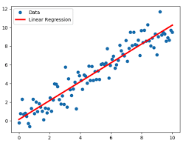
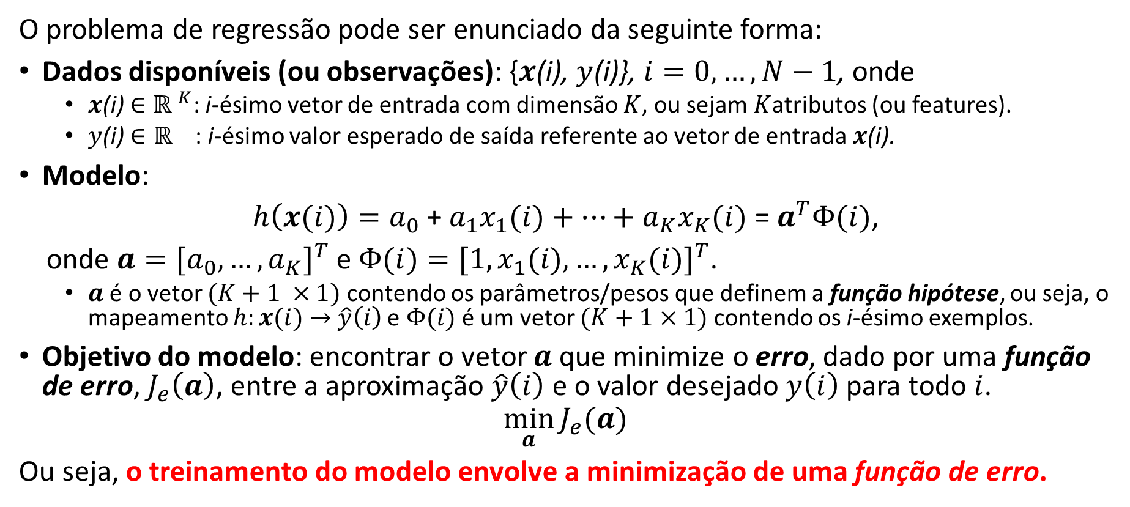
Definição do Problema
O problema de regressão pode ser enunciado da seguinte forma:
Dados disponíveis (ou observações): {$x$(i), $y$(i)}, $i=0,…,N−1$, onde
$x$(i)$∈{ℝ }^{K}$: i-ésimo vetor de entrada com dimensão $K$, ou sejam $K$atributos (ou features).
$y$(i) $∈ℝ$ : i-ésimo valor esperado de saída referente ao vetor de entrada $x$(i).
Modelo:
$h\left(x(i)\right)=a_{0}$ + $a_{1}x_{1}(i)+…+a_{K}x_{K}(i)$ = $a^{T}Φ(i)$,
onde $a={[a_{0}, …,a_{K}]}^{T}$ e $Φ(i)={[1,x_{1}(i),…,x_{K}(i)]}^{T}$.
$a$ é o vetor $(K+1 ×1)$ contendo os parâmetros/pesos que definem a função hipótese, ou seja, o mapeamento $h:x(i)→$ $\hat{y}\left(i\right)$ e $Φ(i)$ é um vetor $(K+1×1)$ contendo os i-ésimo exemplos.
Objetivo do modelo: encontrar o vetor $a$que minimize o erro, dado por uma função de erro, $J_{e}\left(a\right)$, entre a aproximação $\hat{y}\left(i\right)$ e o valor desejado $y\left(i\right)$ para todo $i$.
$$\min_{a}{J_{e}(a)}$$
Ou seja, o treinamento do modelo envolve a minimização de uma função de erro.
Notes:
A função de erro também é conhecida como função de perda ou função de custo.
Note que o vetor x inclui uma entrada fixa de valor unitário que está relacionada ao coeficiente, conhecido como bias ou termo de polarização

Slide 7
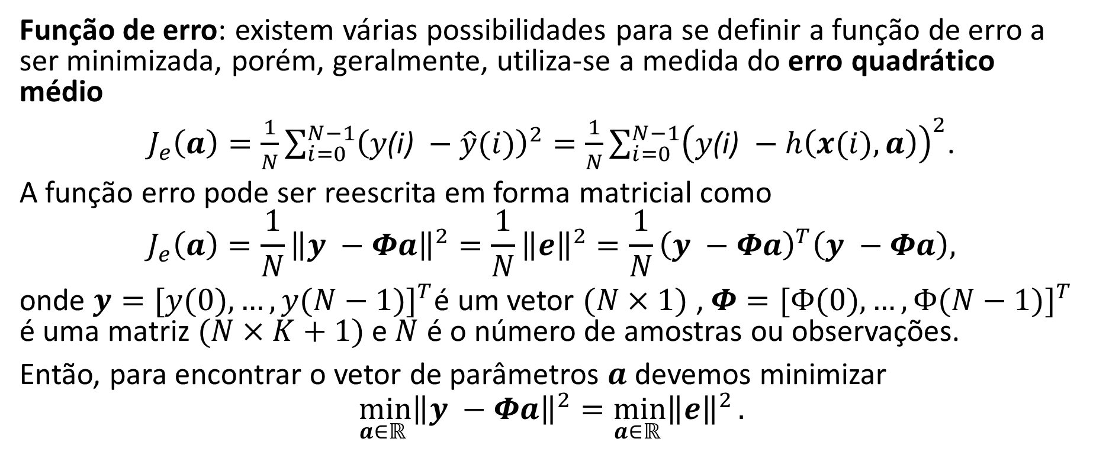
Função de Erro
Função de erro: existem várias possibilidades para se definir a função de erro a ser minimizada, porém, geralmente, utiliza-se a medida do erro quadrático médio
$J_{e}\left(a\right)=\frac{1}{N}\sum_{i=0}^{N−1}{{\left(y\text{(}\text{i}\text{)} −\hat{y}(i)\right)}^{2}}=\frac{1}{N}\sum_{i=0}^{N−1}{{\left(y\text{(}\text{i}\text{)} −h\left(x(i),a\right)\right)}^{2}}$.
A função erro pode ser reescrita em forma matricial como
$$J_{e}\left(a\right)=\frac{1}{N}{\left\|y −Φa\right\|}^{2}=\frac{1}{N}{\left\|e\right\|}^{2}=\frac{1}{N}{\left(y −Φa\right)}^{T}\left(y −Φa\right),$$
onde $y={[y(0), …,y(N−1)]}^{T}$é um vetor $(N×1)$ , $Φ={[Φ(0), …,Φ(N−1)]}^{T}$ é uma matriz $(N×K+1)$ e $N$ é o número de amostras ou observações.
Então, para encontrar o vetor de parâmetros $a$devemos minimizar
$$\min_{a∈ℝ }{{\left\|y −Φa\right\|}^{2}}=\min_{a∈ℝ }{{\left\|e\right\|}^{2}}.$$
Notes:
O uso do erro quadrático médio remonta a Gauss, que demonstrou que quando os valores de y(i) tem ruído com distribuição normal, então os valores mais prováveis para o vetor de parâmetros/pesos a são obtidos através da minimização da soma dos quadrados dos erros.

Slide 8
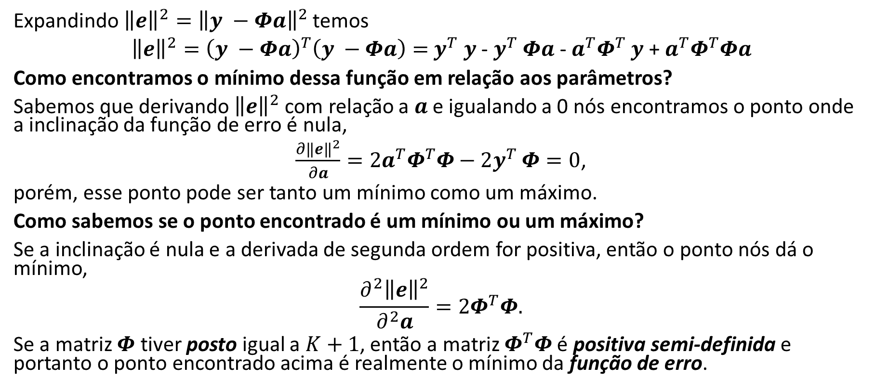
Minimizando a Função de Erro
Expandindo ${{\left\|e\right\|}^{2}=\left\|y −Φa\right\|}^{2}$ temos
${\left\|e\right\|}^{2}={\left(y −Φa\right)}^{T}\left(y −Φa\right)=$ $y^{T}$ $y$ - $y^{T}$ $Φa$ - $a^{T}Φ^{T}$ $y$ + $a^{T}Φ^{T}Φa$
Como encontramos o mínimo dessa função em relação aos parâmetros?
Sabemos que derivando ${\left\|e\right\|}^{2}$ com relação a $a$ e igualando a 0 nós encontramos o ponto onde a inclinação da função de erro é nula,
$\frac{∂{\left\|e\right\|}^{2}}{∂a}=2a^{T}Φ^{T}Φ−2y^{T}$ $Φ=0$,
porém, esse ponto pode ser tanto um mínimo como um máximo.
Como sabemos se o ponto encontrado é um mínimo ou um máximo?
Se a inclinação é nula e a derivada de segunda ordem for positiva, então o ponto nós dá o mínimo,
$$\frac{∂^{2}{\left\|e\right\|}^{2}}{∂^{2}a}=2Φ^{T}Φ.$$
Se a matriz $Φ$ tiver posto igual a $K+1$, então a matriz $Φ^{T}Φ$ é positiva semi-definida e portanto o ponto encontrado acima é realmente o mínimo da função de erro.
Notes:
O mínimo é encontrado através do método dos mínimos quadrados.
Uma derivada basicamente encontra a inclinação de uma função. A inclinação é nula nos mínimos e máximos de uma função. Se a inclinação é nula e a segunda derivada é menor do que zero, então este é um máximo local, por outro lado, se a derivada segunda for positiva, então, este é um mínimo local.
Posto de uma matriz: corresponde ao número de linhas ou colunas linearmente independentes da matriz.
Se A é uma matriz quadrada (ou seja, m = n), então A é invertível se e somente se A tiver posto igual a n (ou seja, A tiver posto completo).
O método dos mínimos quadrados só funciona para sistemas sobredeterminados, ou seja, conjuntos de equações nas quais há mais equações (pares x e y) que incógnitas (valores do vetor a).

Slide 9
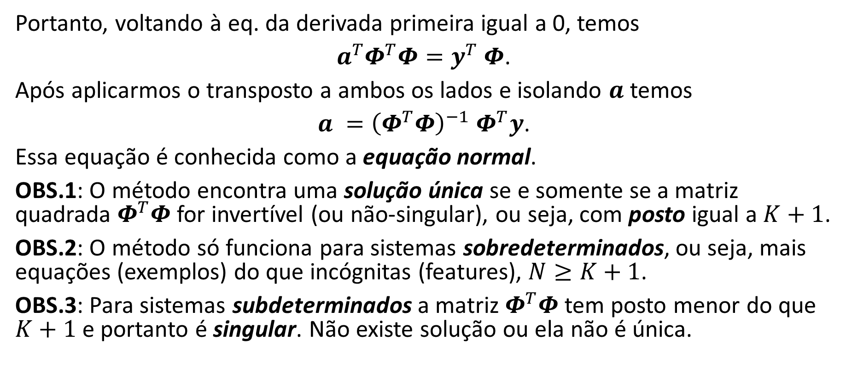
Minimizando a Função de Erro
Portanto, voltando à eq. da derivada primeira igual a 0, temos
$a^{T}Φ^{T}Φ=y^{T}$ $Φ$.
Após aplicarmos o transposto a ambos os lados e isolando $a$ temos
$a ={\left(Φ^{T}Φ\right)}^{−1}{ Φ}^{T}y$.
Essa equação é conhecida como a equação normal.
OBS.1: O método encontra uma solução única se e somente se a matriz quadrada $Φ^{T}Φ$ for invertível (ou não-singular), ou seja, com posto igual a $K+1$.
OBS.2: O método só funciona para sistemas sobredeterminados, ou seja, mais equações (exemplos) do que incógnitas (features), $N≥K+1$.
OBS.3: Para sistemas subdeterminados a matriz $Φ^{T}Φ$ tem posto menor do que $K+1$ e portanto é singular. Não existe solução ou ela não é única.
Notes:
O mínimo é encontrado através do método dos mínimos quadrados.
Uma derivada basicamente encontra a inclinação de uma função. A inclinação é nula nos mínimos e máximos de uma função. Se a inclinação é nula e a segunda derivada é menor do que zero, então este é um máximo local, por outro lado, se a derivada segunda for positiva, então, este é um mínimo local.
Se A é uma matriz quadrada (ou seja, m = n), então A é invertível se e somente se A tiver posto igual a n (ou seja, A tiver posto completo).
O método dos mínimos quadrados só funciona para sistemas sobredeterminados, ou seja, conjuntos de equações nas quais há mais equações (pares x e y) que incógnitas (valores do vetor a).
Sistemas subdeterminados (número de exemplos menor do que o número de parâmetros) não tem solução ou não tem solução única.

Slide 10
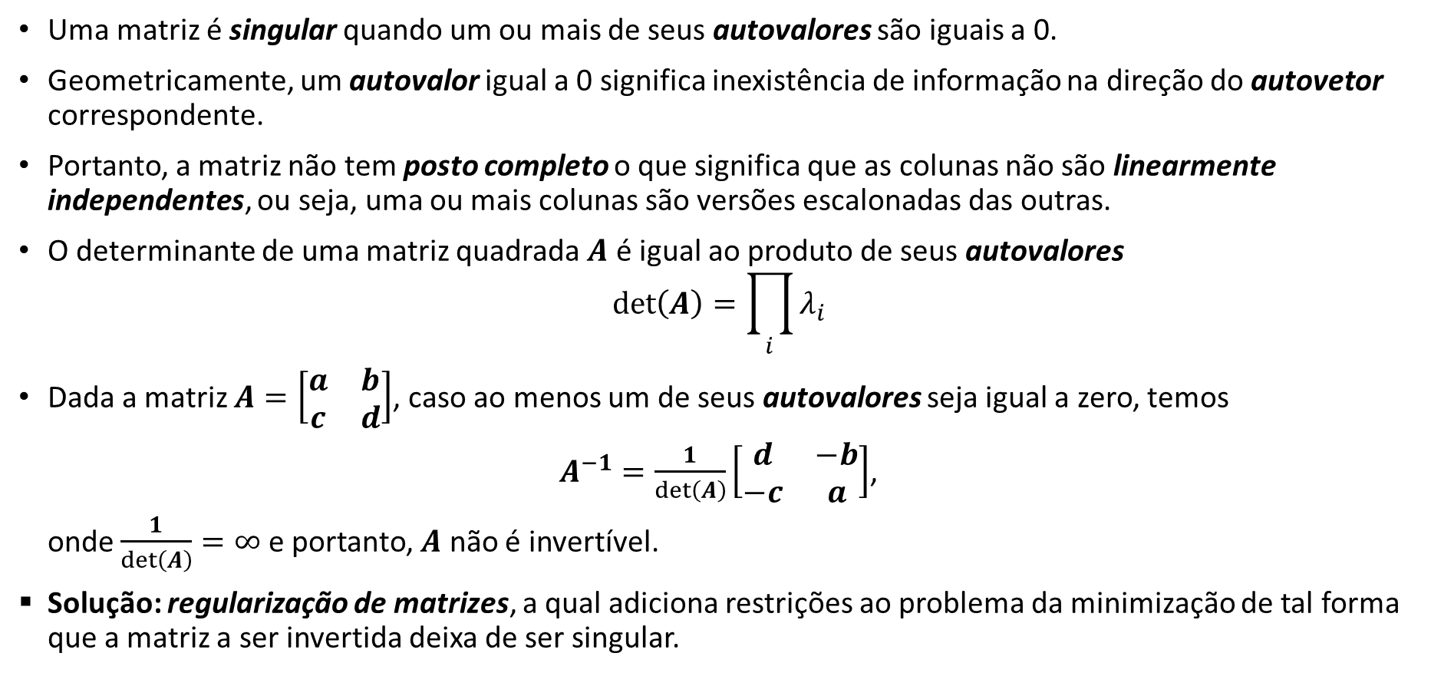
Matriz Singular
Uma matriz é singular quando um ou mais de seus autovalores são iguais a 0.
Geometricamente, um autovalor igual a 0 significa inexistência de informação na direção do autovetor correspondente.
Portanto, a matriz não tem posto completo o que significa que as colunas não são linearmente independentes, ou seja, uma ou mais colunas são versões escalonadas das outras.
O determinante de uma matriz quadrada $A$ é igual ao produto de seus autovalores
$$det\left(A\right)=\prod_{i}{λ_{i}}$$
Dada a matriz $A=\left[\begin{matrix}a & b \\ c & d\end{matrix}\right]$, caso ao menos um de seus autovalores seja igual a zero, temos
$A^{−1}=\frac{1}{det\left(A\right)}\left[\begin{matrix}d & −b \\ −c & a\end{matrix}\right]$,
onde $\frac{1}{det\left(A\right)}=∞$ e portanto, $A$ não é invertível.
Solução: regularização de matrizes, a qual adiciona restrições ao problema da minimização de tal forma que a matriz a ser invertida deixa de ser singular.
Notes:
O determinante de uma matriz é igual ao produto de todos os seus autovalores. Portanto, se um ou mais autovalores forem iguais a zero, o determinante é zero e, portanto, essa é uma matriz singular, ou seja, não-invertível.
Geometricamente, um autovalor igual a zero significa nenhuma informação na direção do autovetor correspondente. Portanto, você pode reduzir a dimensão sem perder nenhuma informação. No entanto, nos algoritmos de redução de dimensão (e.g., PCA), na verdade perdemos alguma informação.
O posto de uma matriz é dado pelo número de autovalores diferentes de 0. Apenas matrizes com posto completo possuem inversas.
Quantos planos, 2D, podem passar por uma reta, 1D?
Resposta: Infinitos. A solução pra esse sistema de equações é infinito e dada pela reta onde todos os planos se cruzam.
Técnicas de seleção de features retém apenas um subconjunto das features mais relevantes, segundo algum critério, para o problema.
Exemplo de técnica: LASSO (least absolute shrinkage and selection operator) realiza seleção e regularização de variáveis para aprimorar a precisão e a interpretabilidade das previsões do modelo estatístico que produz. O método constrói um modelo linear, que penaliza os coeficientes de regressão (vetor a) com uma penalidade L1, reduzindo muitos deles a zero. Features que tem o coeficiente de regressão igual a zero são eliminadas.
More-Penrose inverse, ou pseudo-inversa

Slide 11
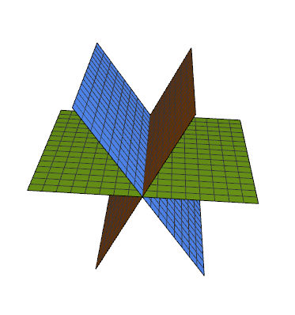
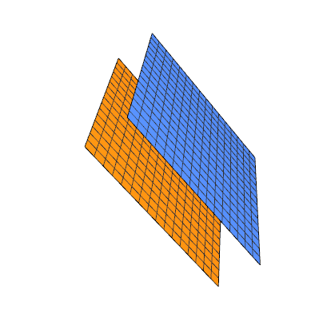
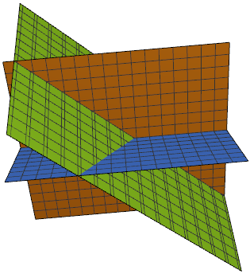
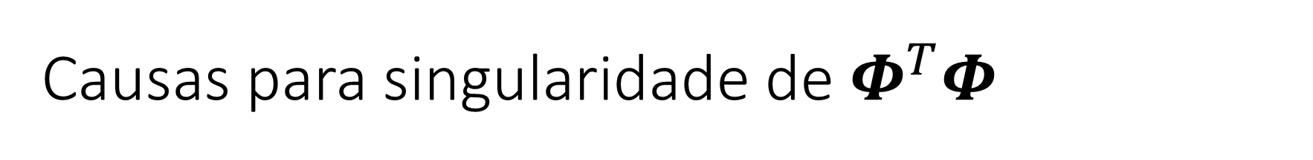
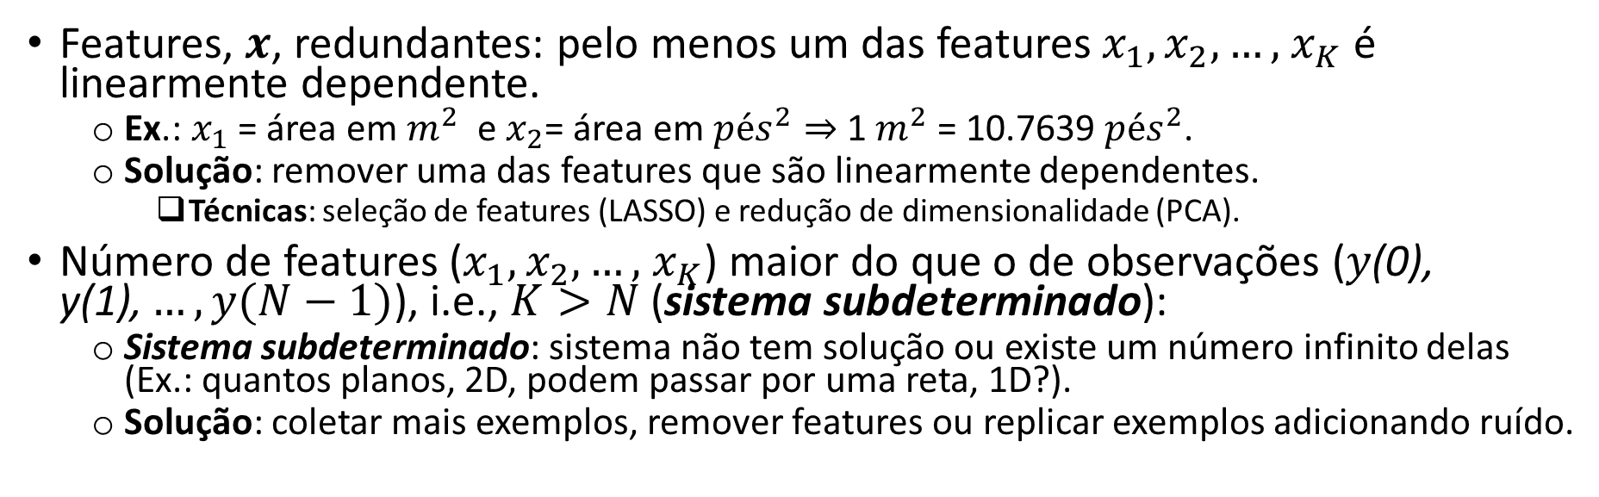
Causas para singularidade de $Φ^{T}Φ$
Features, $x$, redundantes: pelo menos um das features $x_{1},x_{2},…,$ $x_{K}$ é linearmente dependente.
Ex.: $x_{1}$ = área em $m^{2}$ e $x_{2}$= área em ${pés}^{2}⇒$ 1${ m}^{2}$ = 10.7639 ${pés}^{2}$.
Solução: remover uma das features que são linearmente dependentes.
Técnicas: seleção de features (LASSO) e redução de dimensionalidade (PCA).
Número de features ($x_{1},x_{2},…,$ $x_{K}$) maior do que o de observações ($y\text{(}\text{0), }\text{y}\text{(1),}…,y(N−1)$), i.e., $K>N$ (sistema subdeterminado):
Sistema subdeterminado: sistema não tem solução ou existe um número infinito delas (Ex.: quantos planos, 2D, podem passar por uma reta, 1D?).
Solução: coletar mais exemplos, remover features ou replicar exemplos adicionando ruído.
Notes:
O determinante de uma matriz é igual aos produtos de todos os seus autovalores. Portanto, se um ou mais autovalores forem iguais a zero, o determinante é zero e, portanto, essa é uma matriz singular, ou seja, não-invertível.
Geometricamente, autovalor igual a zero significa nenhuma informação em um eixo. Portanto, você pode reduzir a dimensão sem perder nenhuma informação. No entanto, nos algoritmos de redução de dimensão (e.g., PCA), na verdade perdemos alguma informação.
Quantos planos, 2D, podem passar por uma reta, 1D?
Resposta: Infinitos. A solução pra esse sistema de equações é infinito e dada pela reta onde todos os planos se cruzam.
Para um sistema que envolve duas variáveis (x e y), cada equação linear determina uma linha no plano xy. Como uma solução para um sistema linear deve satisfazer todas as equações, o conjunto de soluções é a interseção dessas linhas e, portanto, é uma linha, um ponto único ou o conjunto vazio. Para três variáveis, cada equação linear determina um plano no espaço tridimensional e o conjunto de soluções é a interseção desses planos. Assim, o conjunto de soluções pode ser um plano, uma linha, um ponto único ou o conjunto vazio. Por exemplo, como três planos paralelos não têm um ponto comum, o conjunto de soluções de suas equações está vazio; o conjunto de soluções das equações de três planos que se cruzam em um ponto é ponto único; se três planos passam por dois pontos, suas equações têm pelo menos duas soluções comuns; de fato, o conjunto de soluções é infinito e consiste em toda a linha que passa por esses pontos.
Técnicas de seleção de features retém apenas um subconjunto das features mais relevantes, segundo algum critério, para o problema.
Exemplo de técnica: LASSO (least absolute shrinkage and selection operator) realiza seleção e regularização de variáveis para aprimorar a precisão e a interpretabilidade das previsões do modelo estatístico que produz. O método constrói um modelo linear, que penaliza os coeficientes de regressão (vetor a) com uma penalidade L1, reduzindo muitos deles a zero. Features que tem o coeficiente de regressão igual a zero são eliminadas.
More-Penrose inverse, ou pseudo-inversa

Slide 12
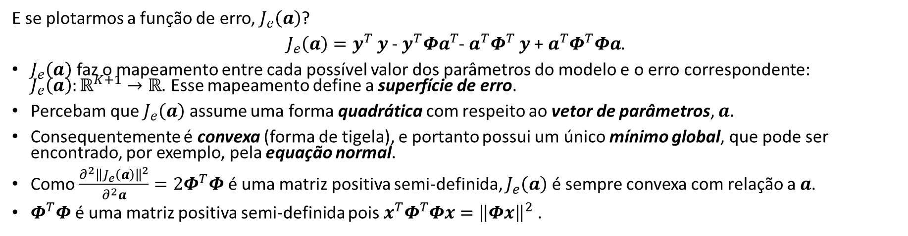
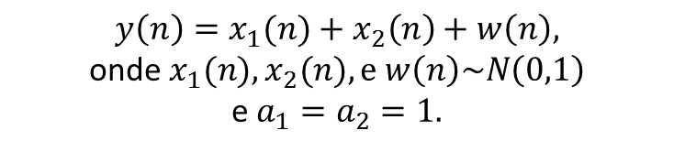
Superfície de Erro
E se plotarmos a função de erro, $J_{e}\left(a\right)$?
$J_{e}\left(a\right)=y^{T}$ $y$ - ${y^{T}Φa}^{T}$- $a^{T}Φ^{T}$ $y$ + $a^{T}Φ^{T}Φa$.
$J_{e}\left(a\right)$ faz o mapeamento entre cada possível valor dos parâmetros do modelo e o erro correspondente: $J_{e}\left(a\right):ℝ^{K+1}→ℝ.$ Esse mapeamento define a superfície de erro.
Percebam que $J_{e}\left(a\right)$ assume uma forma quadrática com respeito ao vetor de parâmetros, $a.$
Consequentemente é convexa (forma de tigela), e portanto possui um único mínimo global, que pode ser encontrado, por exemplo, pela equação normal.
Como $\frac{∂^{2}{\left\|J_{e}\left(a\right)\right\|}^{2}}{∂^{2}a}=2Φ^{T}Φ$ é uma matriz positiva semi-definida, $J_{e}\left(a\right)$ é sempre convexa com relação a $a$.
$Φ^{T}Φ$ é uma matriz positiva semi-definida pois ${x^{T}Φ}^{T}Φx={\left\|Φx\right\|}^{2}$ .
$y\left(n\right)=x_{1}(n)+x_{2}\left(n\right)+w\left(n\right),$
onde $x_{1}(n),x_{2}(n), e w\left(n\right)\sim N\left(0,1\right)$
e $a_{1}=a_{2}=1.$
Notes:
No problema de regressão linear, a superfície de erro para o critério de quadrados mínimos é dada pela expressão: $J_{e}\left(a\right)=y^{T}$ $y$ - $y^{T}$ $Φa$ - $a^{T}Φ^{T}$ $y$ + $a^{T}Φ^{T}$ $a$.
O mínimo global pode ser encontrado pelo método dos mínimos quadrados (ou também conhecido como equação normal).
Observe que a função de erro é convexa, com um único mínimo global.
Convexo: curvo ou curvado para fora como o exterior de uma tigela ou esfera ou círculo.
Uma função de valor real definida em um intervalo n-dimensional é denominada convexa se um segmento de linha entre dois pontos no gráfico da função estiver acima ou no gráfico.
Prova de que formas quadráticas são convexas:
https://math.stackexchange.com/questions/526657/show-convexity-of-the-quadratic-function
https://math.stackexchange.com/questions/483339/proof-of-convexity-of-linear-least-squares
A figura da direita mostra um gráfico com linhas de contorno. Uma linha de contorno ou isoline de uma função de duas variáveis é uma curva ao longo da qual a função tem um valor constante. Ou seja, no nosso caso, cada uma das linhas indica curvas que tem o mesmo erro.

Slide 13

Regressão Linear em Python
# Import all the necessary libraries.
import numpy as np
# Generate input/ouput (features/labels) values.
N = 100; # Number of observations.
x = 2 * np.random.rand(N, 1)
y = 4 + 3 * x + np.random.randn(N, 1)
# Solve by applying the least-Squares method.
# We use the inv() function from NumPy’s Linear Algebra module (np.linalg) to compute the inverse of a matrix.
# We use dot() method for matrix multiplication.
X_b = np.c_[np.ones((N, 1)), x] # add x0 = 1 to each instance
a_optimum = np.linalg.inv(X_b.T.dot(X_b)).dot(X_b.T).dot(y)
# Print best solution.
print('a0: %1.4f' % (a_optimum[0][0]))
print('a1: %1.4f' % (a_optimum[1][0]))
a0: 3.8370
a1: 3.0704
# The equivalent solution using the Scikit-Learn library is given below
# Import the linear regression module form the library.
from sklearn.linear_model import LinearRegression
lin_reg = LinearRegression() # instantiate it.
lin_reg.fit(x, y)
print('a0: %1.4f ' % (lin_reg.intercept_[0])) # Value that crosses the y-axis when all features are equal to 0.
print('a1: %1.4f ' % (lin_reg.coef_[0][0])) # parameters associated with the features.
a0: 3.8370
a1: 3.0704
Perceba que com apenas 100 exemplos, os valores obtidos são bem próximos dos exatos, porém, o ruído torna impossível recuperar os parâmetros exatos da função original.
Se aumentarmos o número de exemplos conseguimos melhorar a estimação.
Notes:
numpy.c_ : concatena vetores.
Perceba que com apenas 100 observações (ou exemplos), os valores obtidos são bem próximos dos exatos, porém, o ruído torna impossível recuperar os parâmetros exatos da função original.
Se aumentarmos o número de observações conseguimos melhorar a estimação.
O argumento x passado para o método fit da classe LinearRegression é uma matriz com N x K+1, ou seja, uma matriz com N exemplos como linhas e K+1 atributos como colunas.
Caso sua função hipótese não considere o peso a0, então, durante a instanciação da classe você deve fit_intercept=False, pois por default o método fit tenta encontrar o valor de a0.

Slide 14
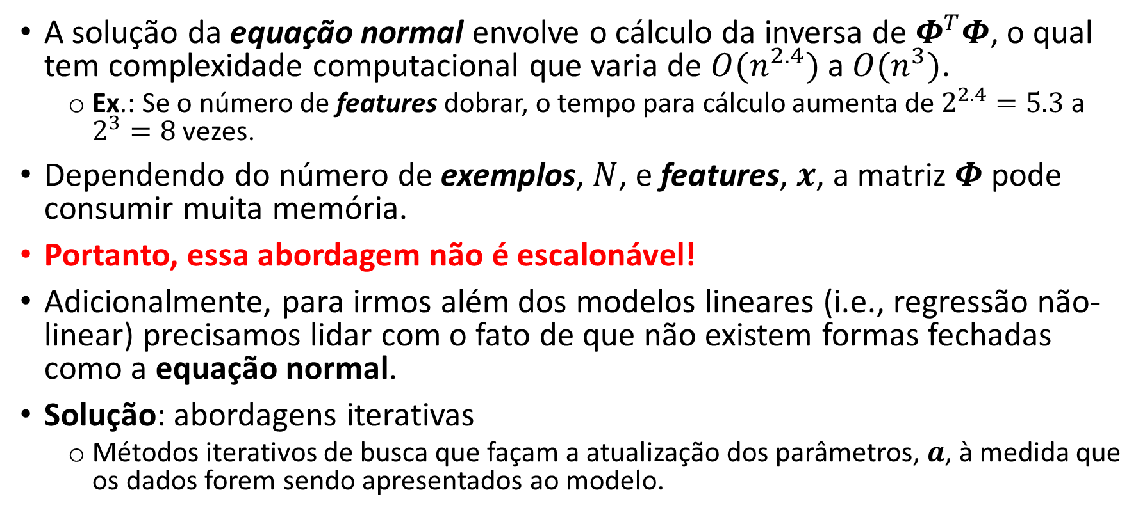
Desvantagens da forma fechada (Eq. Normal)
A solução da equação normal envolve o cálculo da inversa de $Φ^{T}Φ$, o qual tem complexidade computacional que varia de $O(n^{2.4})$ a $O(n^{3})$.
Ex.: Se o número de features dobrar, o tempo para cálculo aumenta de $2^{2.4}=5.3$ a $2^{3}=8$ vezes.
Dependendo do número de exemplos, $N$, e features, $x$, a matriz $Φ$ pode consumir muita memória.
Portanto, essa abordagem não é escalonável!
Adicionalmente, para irmos além dos modelos lineares (i.e., regressão não-linear) precisamos lidar com o fato de que não existem formas fechadas como a equação normal.
Solução: abordagens iterativas
Métodos iterativos de busca que façam a atualização dos parâmetros, $a$, à medida que os dados forem sendo apresentados ao modelo.
Notes:
A solução da equação normal envolve o calculo da inversa de $Φ^{T}Φ$, o qual tem complexidade computacional variando entre $O(n^{2.4})$ e $O\left(n^{3}\right)$, dependendo da implementação utilizada.
Um algoritmo de complexidade O(n^2) tem crescimento quadrático e O(n^3) cúbco.
$Φ^{T}Φ$é uma matriz ($K+1 ×K+1$)
Pesquisa em tomografia sísmica envolve um número muito grande de features, da ordem de 10000 features.

Slide 15
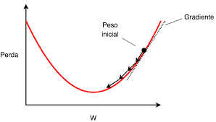
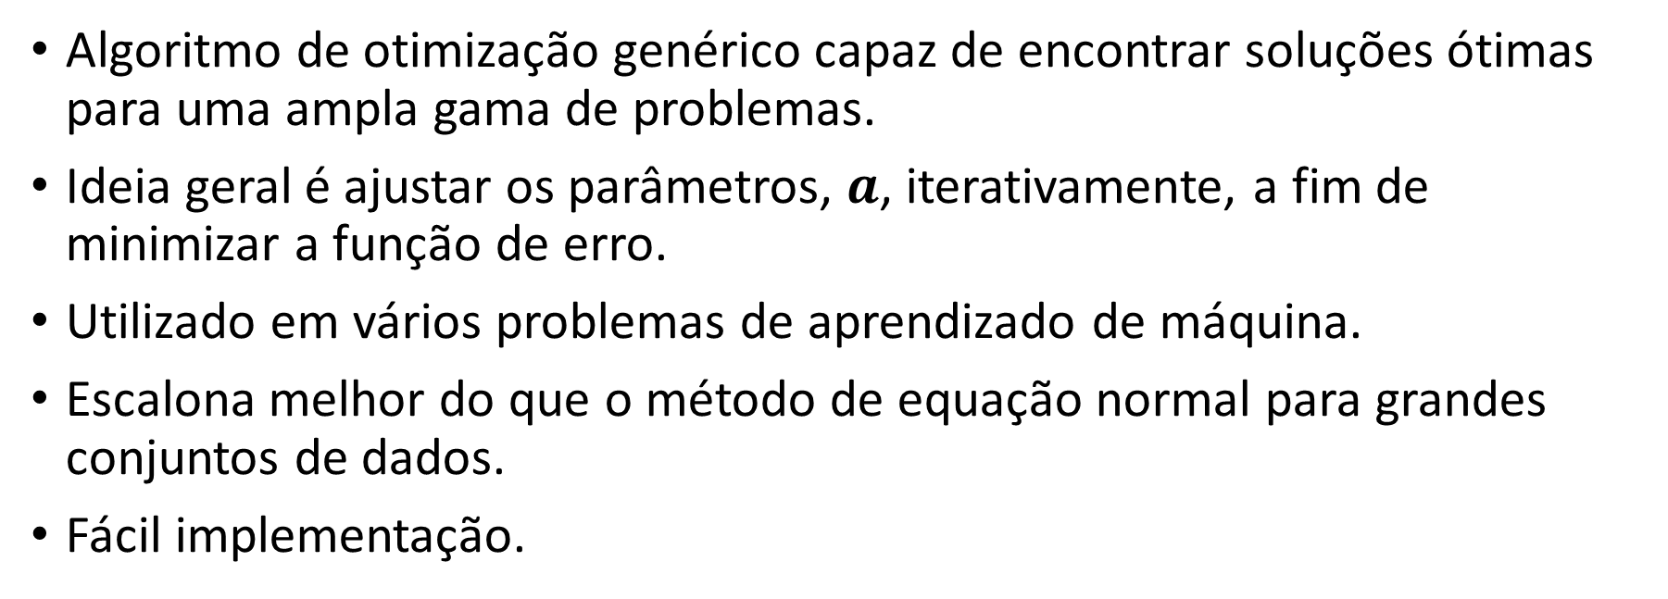
Gradiente Descendente
Algoritmo de otimização genérico capaz de encontrar soluções ótimas para uma ampla gama de problemas.
Ideia geral é ajustar os parâmetros, $a$, iterativamente, a fim de minimizar a função de erro.
Utilizado em vários problemas de aprendizado de máquina.
Escalona melhor do que o método de equação normal para grandes conjuntos de dados.
Fácil implementação.
Não é necessário se preocupar com matrizes mal condicionadas (determinante próximo de 0, i.e., quase singulares).
Notes:
O Gradiente Descendente (GD) é um algoritmo de otimização genérico capaz de encontrar soluções ideais para uma ampla gama de problemas.
A ideia geral do GD é ajustar os parâmetros iterativamente, a fim de minimizar uma função de custo.
Para algoritmos que utilizam o Gradiente Descendente para otimizar os parâmetros do modelo, todas as funções devem ser diferenciáveis.
O Gradiente descendente é utilizado em vários problemas de aprendizado de máquina.
Não precisa se preocupar com matrizes mal-condicionadas, ou seja, com determinante próximo de zero.

Slide 16
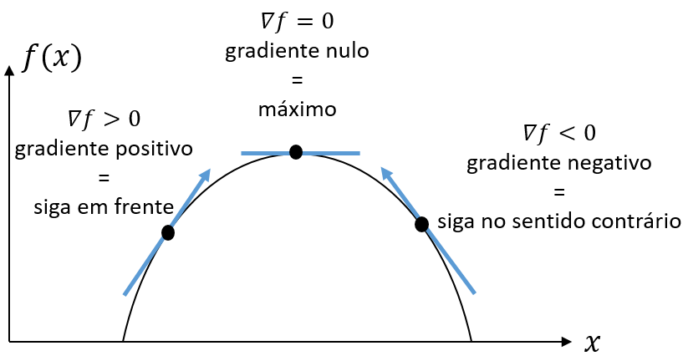
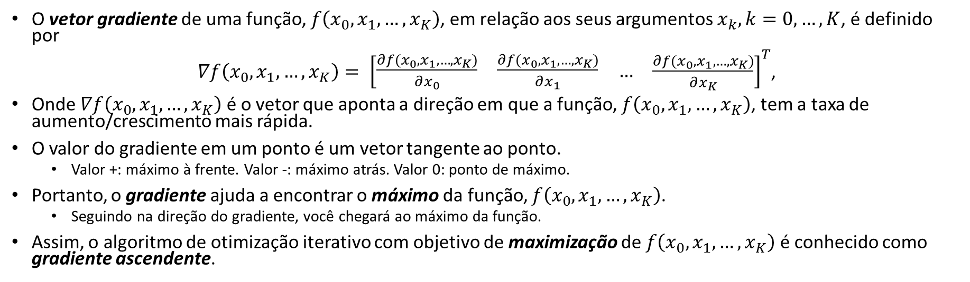
Gradiente Ascendente
O vetor gradiente de uma função, $f\left(x_{0},x_{1},…,x_{K}\right)$, em relação aos seus argumentos $x_{k}, k=0,…,K$, é definido por
$∇f\left(x_{0},x_{1},…,x_{K}\right)= {\left[\begin{matrix}\begin{matrix}\frac{∂f(x_{0},x_{1},…,x_{K})}{∂x_{0}} & \frac{∂f(x_{0},x_{1},…,x_{K})}{∂x_{1}}\end{matrix} & … & \frac{∂f(x_{0},x_{1},…,x_{K})}{∂x_{K}}\end{matrix}\right]}^{T}$,
Onde $∇f\left(x_{0},x_{1},…,x_{K}\right)$ é o vetor que aponta a direção em que a função, $f\left(x_{0},x_{1},…,x_{K}\right)$, tem a taxa de aumento/crescimento mais rápida.
O valor do gradiente em um ponto é um vetor tangente ao ponto.
Valor +: máximo à frente. Valor -: máximo atrás. Valor 0: ponto de máximo.
Portanto, o gradiente ajuda a encontrar o máximo da função, $f\left(x_{0},x_{1},…,x_{K}\right)$.
Seguindo na direção do gradiente, você chegará ao máximo da função.
Assim, o algoritmo de otimização iterativo com objetivo de maximização de $f\left(x_{0},x_{1},…,x_{K}\right)$ é conhecido como gradiente ascendente.
Gradiente ascendente
Notes:
Vocês se lembram das aulas de cálculo, onde vocês aprenderam sobre o gradiente.
$∇f$ => Nabla f
O gradiente pode ser interpretado como a "direção em que uma função tem taxa de aumento mais rápido".
O valor do gradiente em um ponto é um vetor tangente ao ponto. Valores positivos indicam que o aumenta mais rápido esta à frente, já valores negativos indicam que a taxa de aumento mais rápida está para trás. O valor zero indica que estamos sobre o máximo.
Imagine você parado no ponto x de uma função, f, o vetor $∇f$ diz em qual direção você deve caminhar para aumentar o valor da função f mais rapidamente.
Se você seguir na direção do gradiente, você chegará ao máximo da função.
Note que cada elemento do vetor gradiente aponto para a direção de máxima variação em relação à aquele argumento/parâmetro.
Referências relacionadas com a obtenção das derivadas parciais
https://mccormickml.com/2014/03/04/gradient-descent-derivation/
https://towardsdatascience.com/understanding-the-mathematics-behind-gradient-descent-dde5dc9be06e

Slide 17
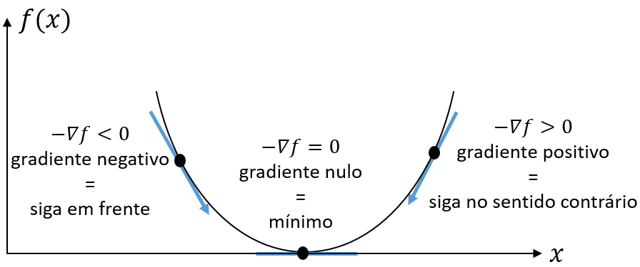
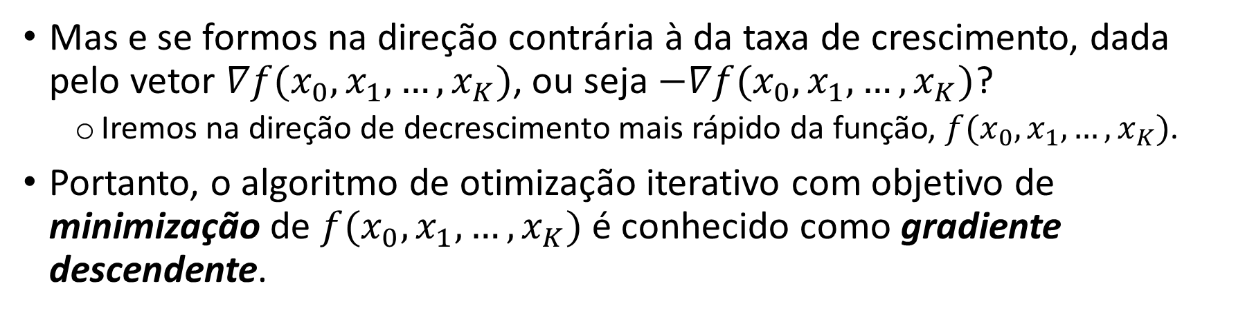
Gradiente Descendente
Mas e se formos na direção contrária à da taxa de crescimento, dada pelo vetor $∇f(x_{0},x_{1},…,x_{K})$, ou seja $−∇f(x_{0},x_{1},…,x_{K})$?
Iremos na direção de decrescimento mais rápido da função, $f(x_{0},x_{1},…,x_{K})$.
Portanto, o algoritmo de otimização iterativo com objetivo de minimização de $f(x_{0},x_{1},…,x_{K})$ é conhecido como gradiente descendente.
Gradiente descendente
Notes:
Vocês se lembram das aulas de cálculo, onde vocês aprenderam sobre o gradiente.
$∇f$ => Nabla f
O gradiente pode ser interpretado como a "direção em que uma função tem taxa de aumento mais rápido".
O valor do gradiente em um ponto é um vetor tangente. Valores positivos indicam que o aumenta mais rápido esta à frente, já valores negativos indicam que a taxa de aumento mais rápida está para trás. O valor zero indica que estamos sobre o máximo.
Imagine você parado no ponto x de uma função, f, o vetor $∇f$ diz em qual direção você deve caminhar para aumentar o valor da função f mais rapidamente.
Se você seguir na direção do gradiente, você chegará ao máximo da função.
Referências relacionadas com a obtenção das derivadas parciais
https://mccormickml.com/2014/03/04/gradient-descent-derivation/
https://towardsdatascience.com/understanding-the-mathematics-behind-gradient-descent-dde5dc9be06e

Slide 18
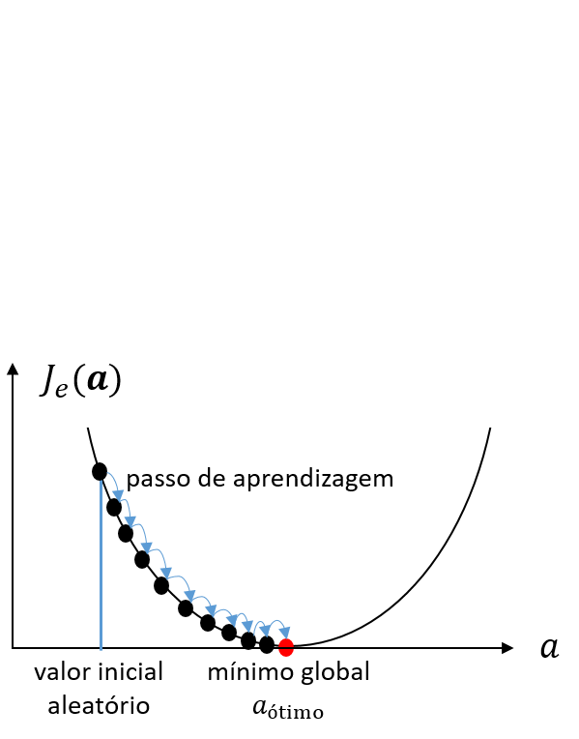
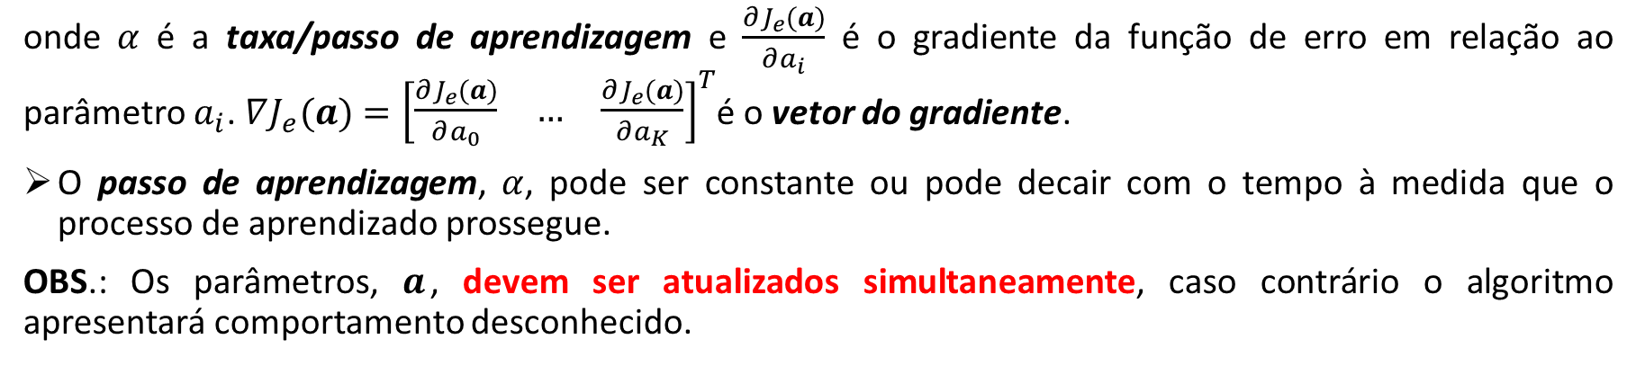
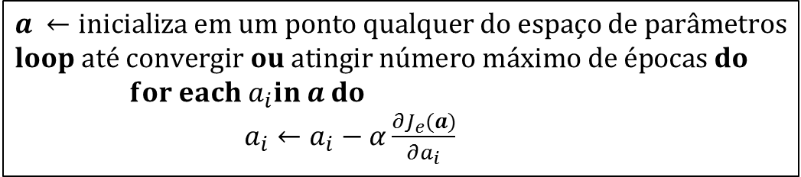
O Algoritmo do Gradiente do Descendente (GD)
O algoritmo inicializa os parâmetros, $a$, em um ponto aleatório do espaço de parâmetros e então, os atualiza na direção oposta ao do gradiente até que algum critério de convergência seja atingido, indicando que o mínimo local ou global da função de erro foi encontrado.
$a$ $←inicializa em um ponto qualquer do espaço de parâmetros$
$$loop até convergir ou atingir número máximo de épocas do$$
$for each a_{i}in a do$
$a_{i}←a_{i}−α\frac{∂J_{e}(a)}{∂a_{i}}$
onde $α$ é a taxa/passo de aprendizagem e $\frac{∂J_{e}(a)}{∂a_{i}}$ é o gradiente da função de erro em relação ao parâmetro $a_{i}$. $∇J_{e}(a)={\left[\begin{matrix}\frac{∂J_{e}(a)}{∂a_{0}} & … & \frac{∂J_{e}(a)}{∂a_{K}}\end{matrix}\right]}^{T}$é o vetor do gradiente.
O passo de aprendizagem, $α$, pode ser constante ou pode decair com o tempo à medida que o processo de aprendizado prossegue.
OBS.: Os parâmetros, $a$, devem ser atualizados simultaneamente, caso contrário o algoritmo apresentará comportamento desconhecido.
Notes:
Inicializa parâmetros, a, em um ponto aleatório do espaço de parâmetros e então, atualiza os parâmetros na direção oposta ao do gradiente até que algum critério de convergência seja atingido, indicando que o mínimo global da função de erro/custo foi encontrado.
Taxa de aprendizado: tamanho dos passos/deslocamento dado na direção oposta ao gradiente.
Referências relacionadas com a obtenção das derivadas parciais
https://mccormickml.com/2014/03/04/gradient-descent-derivation/
https://towardsdatascience.com/understanding-the-mathematics-behind-gradient-descent-dde5dc9be06e

Slide 19
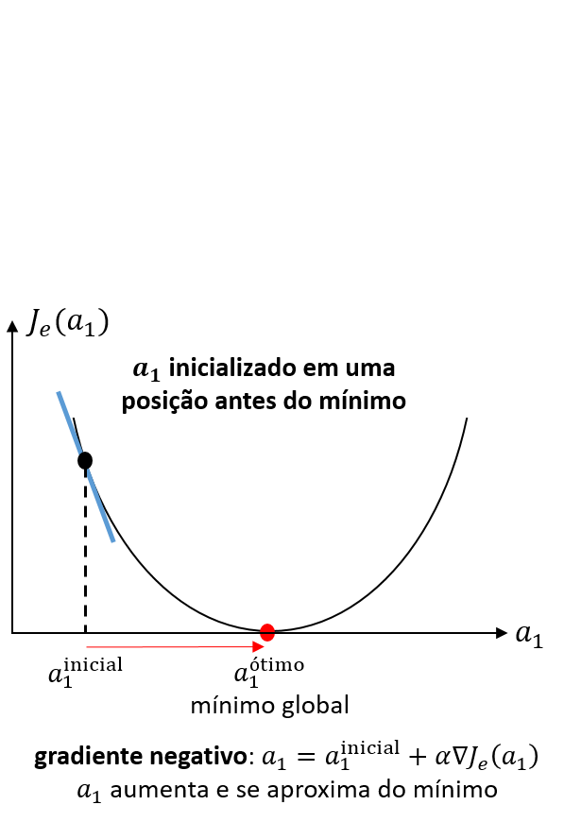
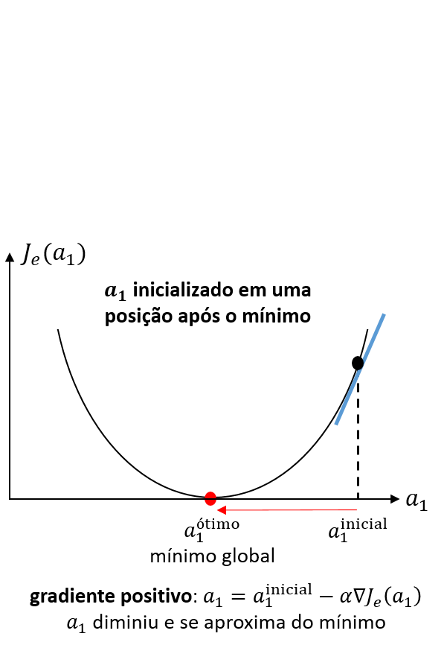
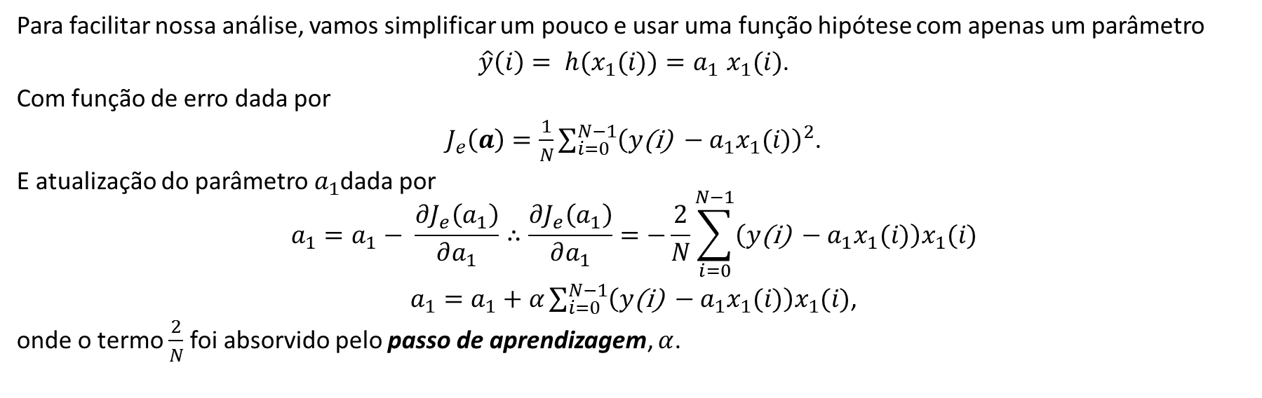
Exemplo #1
Para facilitar nossa análise, vamos simplificar um pouco e usar uma função hipótese com apenas um parâmetro
$\hat{y}\left(i\right)= h(x_{1}(i)){=a}_{1}x_{1}(i)$.
Com função de erro dada por
$J_{e}\left(a\right)=\frac{1}{N}\sum_{i=0}^{N−1}{{\left(y\text{(}\text{i}\text{)} −a_{1}x_{1}(i)\right)}^{2}}$.
E atualização do parâmetro $a_{1}$dada por
$$a_{1}=a_{1}− \frac{∂J_{e}\left(a_{1}\right)}{∂a_{1}}∴\frac{∂J_{e}\left(a_{1}\right)}{∂a_{1}}=−\frac{2}{N}\sum_{i=0}^{N−1}{\left(y\text{(}\text{i}\text{)} −a_{1}x_{1}(i)\right)x_{1}(i)}$$
$a_{1}=a_{1}+α\sum_{i=0}^{N−1}{\left(y\text{(}\text{i}\text{)} −a_{1}x_{1}(i)\right)x_{1}(i)}$,
onde o termo $\frac{2}{N}$ foi absorvido pelo passo de aprendizagem, $α$.
# Number of pairs feature/label.
M = 1000
# Input values (features)
x1 = 10.0*np.random.rand(M, 1)
# Output values (targets).
y = 2.0*x1 + 10.0*np.random.randn(M, 1)
Exemplo 1 online
Notes:
Exemplo: linear_regression_with_gradient_descente_exemplo1.ipynb
Figuras: linear_regression_with_gradient_descente_exemplo1.m
Essa simplificação tem como objetivo facilitar a visualização dos resultados.
Na figura da esquerda, veja que a tangente no ponto $a_{1}^{inicial}$, tem inclinação negativa (ou seja, o gradiente é negativo), indicando que o valor de $a_{1}^{inicial}$ deve ser aumentado, indo para a direita e se aproximando de $a_{1}^{ótimo}$
Na figura da direita, veja que a tangente no ponto $a_{1}^{inicial}$, tem inclinação positiva (ou seja, o gradiente é positivo), indicando que o valor de $a_{1}^{inicial}$ deve ser diminuído, indo para a esquerda e se aproximando de $a_{1}^{ótimo}$
O passo de aprendizado, $α$, pode ser um valor constante ou pode decair com o tempo à medida que o processo de aprendizado prossegue.
Referências relacionadas com a obtenção das derivadas parciais
https://mccormickml.com/2014/03/04/gradient-descent-derivation/
https://towardsdatascience.com/understanding-the-mathematics-behind-gradient-descent-dde5dc9be06e

Slide 20
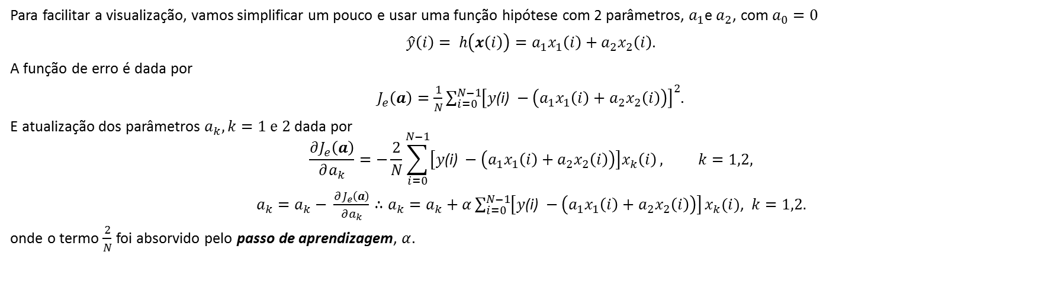
Exemplo #2
Para facilitar a visualização, vamos simplificar um pouco e usar uma função hipótese com 2 parâmetros, $a_{1}$e$a_{2}$, com $a_{0}=0$
$\hat{y}\left(i\right)= h\left(x\left(i\right)\right)=a_{1}x_{1}\left(i\right)+a_{2}x_{2}\left(i\right)$.
A função de erro é dada por
$J_{e}\left(a\right)=\frac{1}{N}\sum_{i=0}^{N−1}{{\left[y\text{(}\text{i}\text{)} −\left(a_{1}x_{1}\left(i\right)+a_{2}x_{2}\left(i\right)\right)\right]}^{2}}$.
E atualização dos parâmetros $a_{k}, k=1 e 2$ dada por
$$\frac{∂J_{e}\left(a\right)}{∂a_{k}}=−\frac{2}{N}\sum_{i=0}^{N−1}{\left[y\text{(}\text{i}\text{)} −\left(a_{1}x_{1}\left(i\right)+a_{2}x_{2}\left(i\right)\right)\right]x_{k}\left(i\right)}, k=1,2,$$
${a_{k}=a_{k}− \frac{∂J_{e}\left(a\right)}{∂a_{k}}∴a}_{k}=a_{k}+α\sum_{i=0}^{N−1}{\left[y\text{(}\text{i}\text{)} −\left(a_{1}x_{1}\left(i\right)+a_{2}x_{2}\left(i\right)\right)\right]}x_{k}(i)$, $k=1,2.$
onde o termo $\frac{2}{N}$ foi absorvido pelo passo de aprendizagem, $α$.
# Number of pairs feature/label.
M = 1000
# Input values (features)
x1 = 10.0*np.random.randn(M, 1)
x2 = 10.0*np.random.randn(M, 1)
# Output values (targets).
y = 2.0*x1 + 2.0*x2 + 10.0*np.random.randn(M, 1)
Exemplo 2 online
Notes:
Exemplo: linear_regression_with_gradient_descente_exemplo2.ipynb
Online: https://colab.research.google.com/github/zz4fap/tp555-machine-learning/blob/master/exemplos/linear_regression_with_gradient_descent_exemplo2.ipynb
Figuras: linear_regression_with_gradient_descente_exemplo2.m
Nesse exemplo, o vetor $a^{inicial}$, é inicializado com os valores [-20; -20] e vemos que o algoritmo caminha progressivamente em direção ao mínimo global mostrado pelo asterisco em vermelho (esse ponto foi calculado com o método da equação normal). O passo de aprendizado é feito igual a 0.001 e como podemos ver o algoritmo converge à partir da iteração número 25.
A figura do meio mostra a trajetória realizada pelo algoritmo até a convergência.
Vejam que o algoritmo converge lentamente e portanto, é possível aumentar o passo de aprendizagem.
O passo de aprendizado, $α$, pode ser um valor constante ou pode decair com o tempo à medida que o processo de aprendizado prossegue.
Referências relacionadas com a obtenção das derivadas parciais
https://mccormickml.com/2014/03/04/gradient-descent-derivation/
https://towardsdatascience.com/understanding-the-mathematics-behind-gradient-descent-dde5dc9be06e

Slide 21
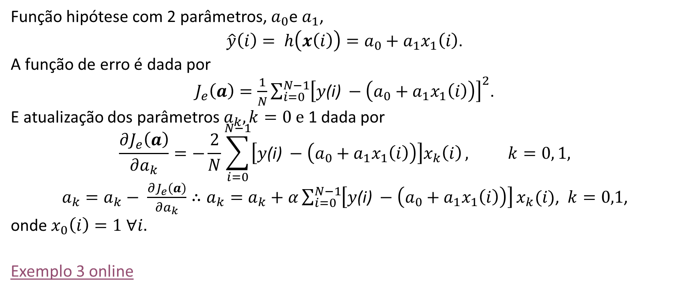
Exemplo #3
Função hipótese com 2 parâmetros, $a_{0}$e$a_{1}$,
$\hat{y}\left(i\right)= h\left(x\left(i\right)\right)=a_{0}+a_{1}x_{1}\left(i\right)$.
A função de erro é dada por
$J_{e}\left(a\right)=\frac{1}{N}\sum_{i=0}^{N−1}{{\left[y\text{(}\text{i}\text{)} −\left(a_{0}+a_{1}x_{1}\left(i\right)\right)\right]}^{2}}$.
E atualização dos parâmetros $a_{k}, k=0 e$1 dada por
$$\frac{∂J_{e}\left(a\right)}{∂a_{k}}=−\frac{2}{N}\sum_{i=0}^{N−1}{\left[y\text{(}\text{i}\text{)} −\left(a_{0}+a_{1}x_{1}\left(i\right)\right)\right]x_{k}\left(i\right)}, k=0, 1,$$
${a_{k}=a_{k}− \frac{∂J_{e}\left(a\right)}{∂a_{k}}∴a}_{k}=a_{k}+α\sum_{i=0}^{N−1}{\left[y\text{(}\text{i}\text{)} −\left(a_{0}+a_{1}x_{1}\left(i\right)\right)\right]}x_{k}(i)$, $k=0,1$,
onde $x_{0}\left(i\right)=1 ∀i.$
Exemplo 3 online
Notes:
https://colab.research.google.com/github/zz4fap/tp555-machine-learning/blob/master/exemplos/linear_regression_with_gradient_descent_exemplo3.ipynb
Para executar esse exemplo é necessário instalar a biblioteca ffmpeg com o comando conda install ffmpeg
Referências relacionadas com a obtenção das derivadas parciais
https://mccormickml.com/2014/03/04/gradient-descent-derivation/
https://towardsdatascience.com/understanding-the-mathematics-behind-gradient-descent-dde5dc9be06e

Slide 22
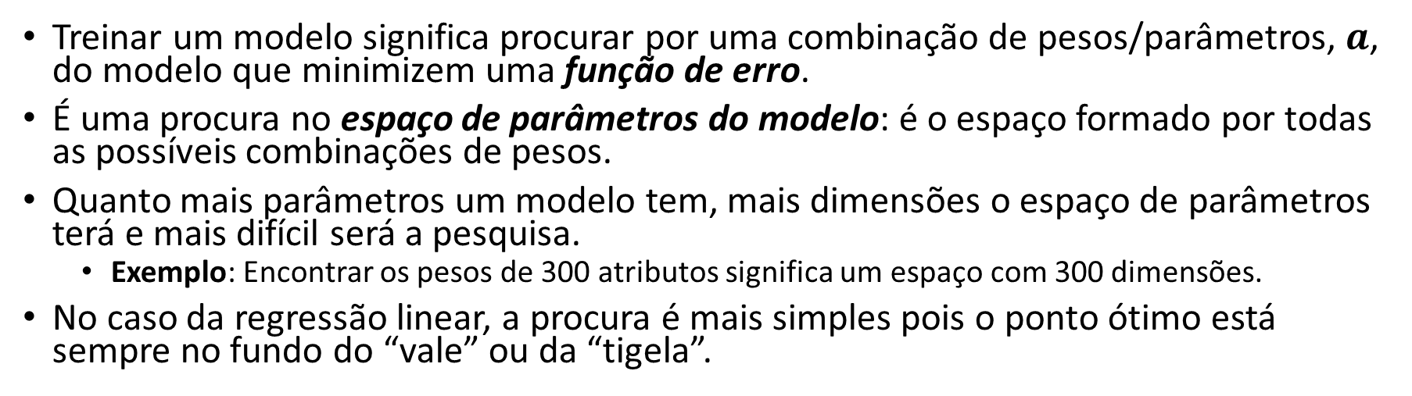
Espaço de Busca dos Parâmetros
Treinar um modelo significa procurar por uma combinação de pesos/parâmetros, $a$, do modelo que minimizem uma função de erro.
É uma procura no espaço de parâmetros do modelo: é o espaço formado por todas as possíveis combinações de pesos.
Quanto mais parâmetros um modelo tem, mais dimensões o espaço de parâmetros terá e mais difícil será a pesquisa.
Exemplo: Encontrar os pesos de 300 atributos significa um espaço com 300 dimensões.
No caso da regressão linear, a procura é mais simples pois o ponto ótimo está sempre no fundo do “vale” ou da “tigela”.
Notes:
Treinar um modelo significa procurar uma combinação de parâmetros do modelo que minimizem uma função de custo (no conjunto de treinamento). É uma pesquisa no espaço de parâmetros do modelo: quanto mais parâmetros um modelo tem, mais dimensões esse espaço tem e mais difícil é a pesquisa: procurar uma agulha em um palheiro de 300 dimensões é muito mais difícil do que em três dimensões. Felizmente, como a função de custo é convexa no caso de regressão linear, a agulha está simplesmente no fundo da tigela.

Slide 23
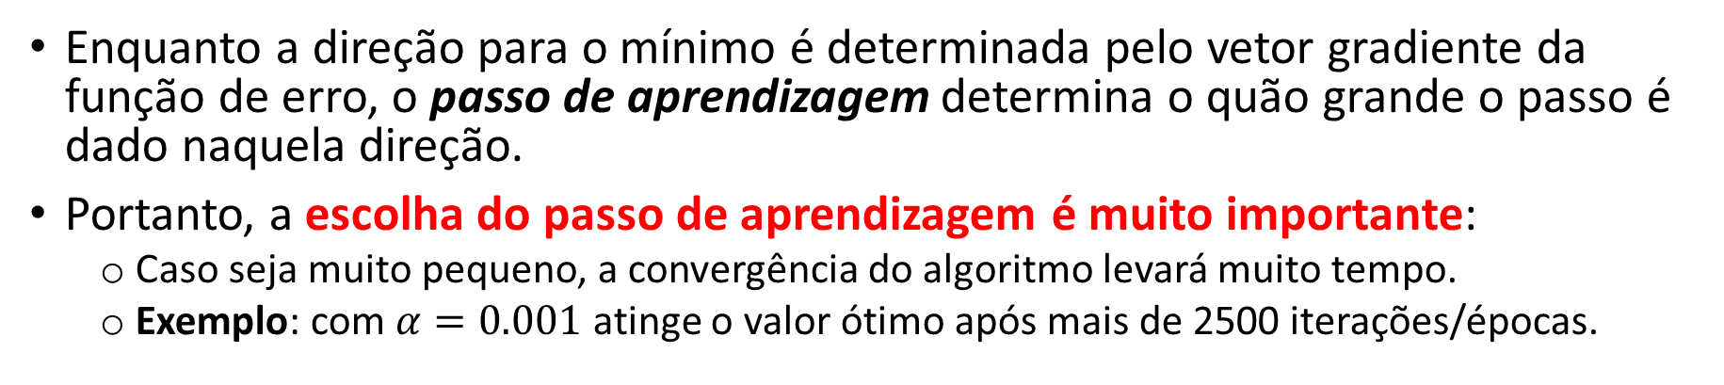
Escolha do Passo de Aprendizagem
Enquanto a direção para o mínimo é determinada pelo vetor gradiente da função de erro, o passo de aprendizagem determina o quão grande o passo é dado naquela direção.
Portanto, a escolha do passo de aprendizagem é muito importante:
Caso seja muito pequeno, a convergência do algoritmo levará muito tempo.
Exemplo: com $α=0.001$ atinge o valor ótimo após mais de 2500 iterações/épocas.
Exemplo 4 online
linear_regression_selecting_the_learning_rate.ipynb
Notes:
Se o passo de aprendizagem for muito pequeno, o algoritmo precisará passar por muitas iterações para convergir, o que levará muito tempo.
Por outro lado, se ele for muito grande, você pode pular o vale e acabar do outro lado, possivelmente até mais alto do que antes. Isso pode fazer o algoritmo divergir, com valores cada vez maiores, falhando em encontrar uma boa solução.
Assim, o passo de aprendizagem deve ser experimentado/explorado para encontrar o melhor valor que acelere a descida do gradiente.
Exemplo: linear_regression_selecting_the_learning_rate.ipynb
Link: https://colab.research.google.com/github/zz4fap/tp555-machine-learning/blob/master/exemplos/regression/linear_regression_selecting_the_learning_rate.ipynb

Slide 24
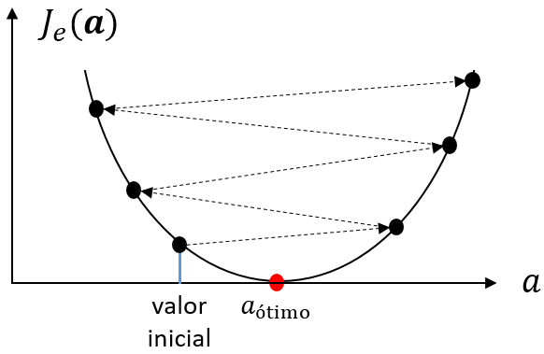
Escolha do Passo de Aprendizagem
Caso o passo de aprendizagem seja muito grande, o algoritmo pode nunca convergir.
O algoritmo fica “pulando” de um lado para o outro do vale até que converge, por sorte.
Em alguns casos, a cada iteração o algoritmo “pula” para um valor mais alto que antes, divergindo.
Notes:
Enquanto a direção em direção ao mínimo é determinada a partir do gradiente da função de erro, a taxa de aprendizado determina o quão grande um passo é dado nessa direção.
Se o passo de aprendizagem for muito pequeno, o algoritmo precisará passar por muitas iterações para convergir, o que levará muito tempo.
Por outro lado, se ele for muito grande, você pode pular o vale e acabar do outro lado, possivelmente até mais alto do que antes. Isso pode fazer o algoritmo divergir, com valores cada vez maiores, falhando em encontrar uma boa solução.
Assim, o passo de aprendizagem deve ser experimentado/explorado para encontrar o melhor valor que acelere a descida do gradiente.

Slide 25
Escolha do Passo de Aprendizagem
O valor passo de aprendizagem deve ser experimentado/explorado para se encontrar o valor ótimo que acelere a descida do gradiente de forma estável (ou seja, acelere a convergência).
Exemplo abaixo converge para o mínimo local em apenas 3 iterações.
OBS.: Passos largos durante as iterações iniciais e curtos conforme o algoritmo se aproxima do mínimo podem acelerar a convergência (esquemas de variação programada do passo de aprendizagem).
Notes:
Se o passo de aprendizagem for muito pequeno, o algoritmo precisará passar por muitas iterações para convergir, o que levará muito tempo.
Por outro lado, se ele for muito grande, você pode pular o vale e acabar do outro lado, possivelmente até mais alto do que antes. Isso pode fazer o algoritmo divergir, com valores cada vez maiores, falhando em encontrar uma boa solução.
Assim, o passo de aprendizagem deve ser experimentado/explorado para encontrar o melhor valor que acelere a descida do gradiente.

Slide 26
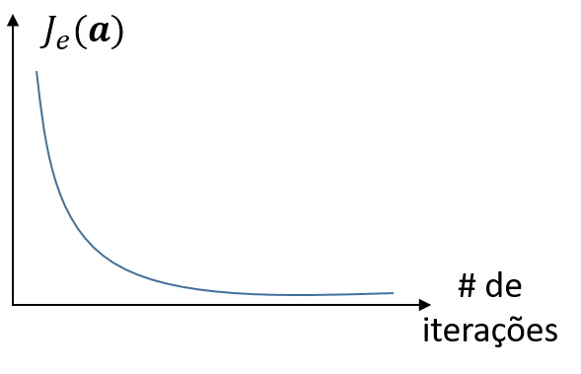
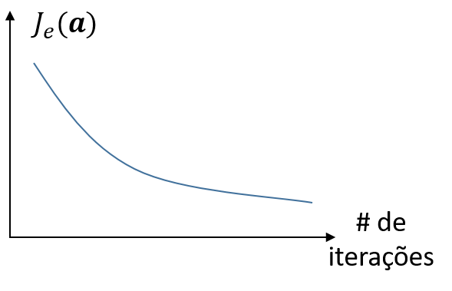
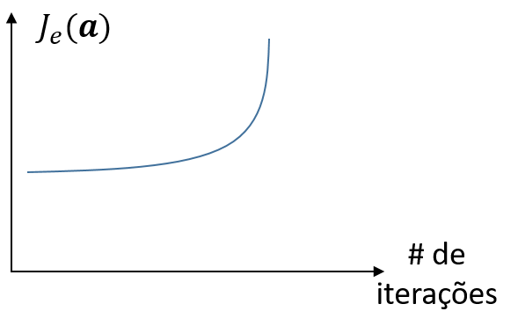
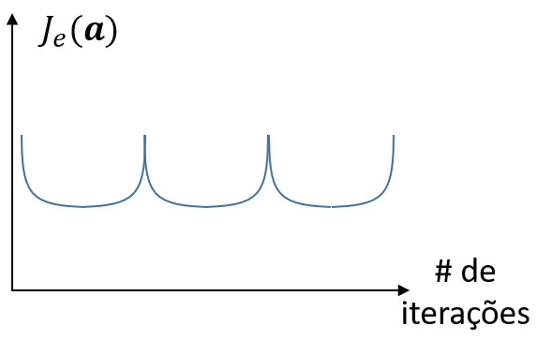
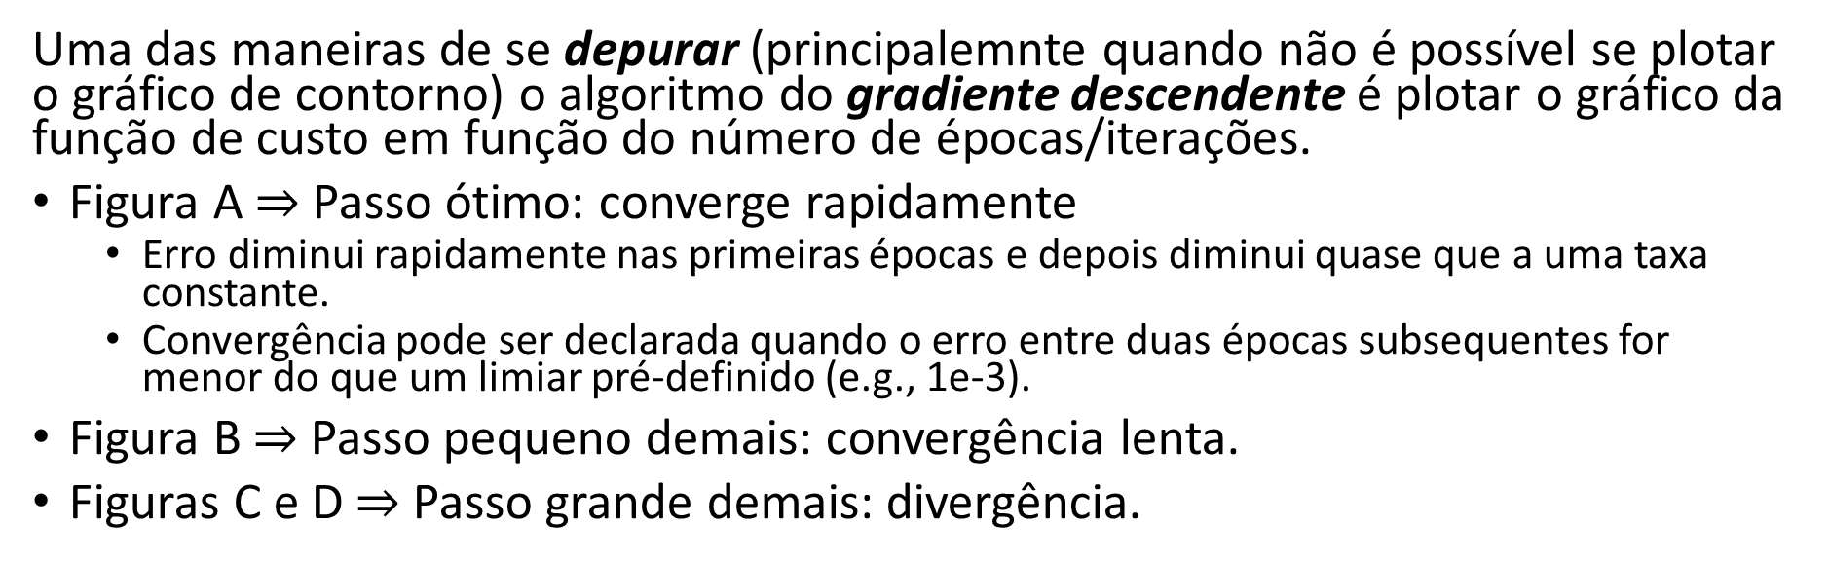
Como depurar o algoritmo do GD?
Uma das maneiras de se depurar (principalemnte quando não é possível se plotar o gráfico de contorno) o algoritmo do gradiente descendente é plotar o gráfico da função de custo em função do número de épocas/iterações.
Figura A $⇒$ Passo ótimo: converge rapidamente
Erro diminui rapidamente nas primeiras épocas e depois diminui quase que a uma taxa constante.
Convergência pode ser declarada quando o erro entre duas épocas subsequentes for menor do que um limiar pré-definido (e.g., 1e-3).
Figura B $⇒$Passo pequeno demais: convergência lenta.
Figuras C e D $⇒$Passo grande demais: divergência.
Figura A
Figura B
Figura C
Figura D
Notes:
Como você consegue debugar/depurar o algoritmo do gradiente descendente quando não é possível se plotar o gráfico de contorno e verificar o caminho seguido pelo algoritmo?

Slide 27
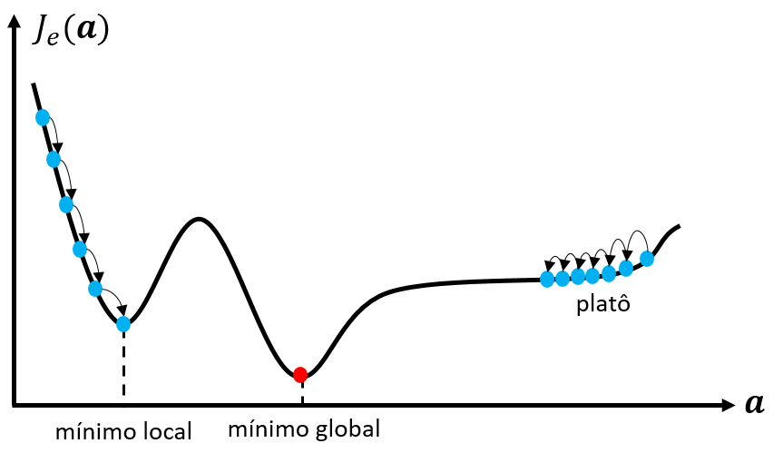
Escolha do Passo de Aprendizagem
A superfície de funções de erro utilizando o erro quadrático médio para modelos de regressão linear, são sempre funções convexas, se assemelhando a um vale ou a uma tigela.
Implicações: Não existem mínimos locais, apenas um mínimo global. É também uma função contínua com uma inclinação que nunca muda abruptamente.
Consequência: o gradiente descendente garantidamente se aproxima do mínimo global (dado que você espere tempo suficiente e que o passo de aprendizagem não seja grande demais).
Porém, nem todas as superfícies de erro se parecem com vales ou tigelas, ou seja, são convexas. Algumas podem ter vários mínimos locais, platôs, e todo tipo de “terreno irregular”, dificultando a convergência para o mínimo global.
Além disso, como dito antes, passos grandes podem desestabilizar o algoritmo e passos muito pequenos aumentar demais o tempo de convergência.
Notes:
Platô: terreno elevado e plano.

Slide 28
Desafios do Gradiente Descente
A figura mostra dois dos principais desafios encontrados pelo algortimo do Gradiente Descente:
Se a inicialização aleatória dos pesos iniciar o algoritmo à esquerda, ele convergirá para um mínimo local, que não é tão bom quanto o mínimo global.
Se começar à direita, levará muito tempo para atravessar o platô (gradiente próximo de zero pois a inclinação é próxima de 0 graus) e, se ele parar muito cedo, nunca alcançará o mínimo global.
Dado que o passo de aprendizagem seja grande o suficiente, como garantir que o mínimo encontrado é o global e não um mínimo local?
O que se faz é treinar o modelo várias vezes, sempre inicializando os pesos aleatoriamente, com a esperança de que em alguma dessas vezes ele inicialize mais próximo do mínimo global.
Notes:
Platô: terreno elevado e plano.
A Figura acima mostra os dois principais desafios do Gradiente Descente: se a inicialização aleatória iniciar o algoritmo à esquerda, convergirá para um mínimo local, que não é tão bom quanto o mínimo global. Se começar à direita, levará muito tempo para atravessar o platô (gradiente próximo de zero pois a inclinação é próxima de 0 graus) e, se você parar muito cedo, nunca alcançará o mínimo global.
Outro tipo de terreno irregular é o terreno em forma de sela (de cavalo). Um ponto de sela é o ponto sobre uma superfície no qual a declividade é nula, mas não se trata de um extremo local (máximo ou mínimo). É o ponto sobre uma superfície na qual a elevação é máxima numa direção e mínima na outra direção (por exemplo, na direção perpendicular).
Dado que o passo de aprendizagem seja grande o suficiente como garantir que o mínimo encontrado é o global e não um mínimo local?
Muitas vezes o que se faz é treinar o modelo várias vezes, sempre inicializando os pesos de pontos diferentes, ou seja, aleatoriamente.

Slide 29
Escolha do Passo de Aprendizagem
Como vimos, além da inicialização dos pesos do modelo a escolha do passo de aprendizagem é muito importante para a convergência do GD.
Passos muito grandes fazem com que o algoritmo aprenda rápido demais ao custo de um modelo final que seja sub-ótimo ou que o treinamento se torne instável (oscilação).
Passos muito pequenos resultam num longo treinamento, podendo o algoritmo, por exemplo, ficar preso em um mínimo local ou mesmo nunca atingir um mínimo.
Portanto, como podemos ajustar o passo de aprendizagem?
Notes:
Um valor muito pequeno pode resultar em um longo processo de treinamento que pode ficar preso.
Um valor muito alto pode resultar na aprendizagem de um conjunto subótimo de pesos rápido demais ou em um processo de treinamento instável.
A maneira pela qual a taxa de aprendizado muda com o tempo (iteração/época) é chamada de cronograma/programa da taxa de aprendizado ou decaimento da taxa de aprendizado.
Alguns tipos de esquema para ajuste do passo de aprendizagem são:
Decaimento por etapas ou degraus: reduz a taxa de aprendizado de algum fator a cada número pré-definido de iterações ou épocas. Os valores típicos são utilizados para reduzir a taxa de aprendizado pela metade a cada número pré-definido de épocas. Esses números dependem muito do tipo de problema e do modelo. Uma heurística que você pode ver na prática é observar o erro de validação durante o treinamento com uma taxa de aprendizado fixa e reduzir a taxa de aprendizado em uma constante (por exemplo, 0,5) sempre que o erro de validação parar de decrescer.
Decaimento exponencial: tem a forma matemática α = α0 e^(-kt), onde α0, k são hiperparâmetros e t é o número da iteração (mas você também pode usar o número de épocas).
Decaimento temporal: tem a forma matemática α = α0 / (1 + kt), onde a0, k são hiperparâmetros e t é o número da iteração.
Modificação Adaptativa:
As abordagens anteriores manipulam a taxa de aprendizado global e igualmente para todos os parâmetros. Ajustar a taxa de aprendizado é um processo caro, muito trabalho foi desenvolvido para a criação de métodos que possam ajustar adaptativamente as taxas de aprendizado, e até fazê-lo por parâmetro. Muitos desses métodos ainda podem exigir outras configurações de hiperparâmetro, mas o argumento é que eles são bem-comportados para uma faixa mais ampla de valores de hiperparâmetro do que o ajuste do passo de aprendizado.

Slide 30
Ajuste do passo de aprendizagem
Uma maneira de se ajustar o passo é através do ajuste manual, onde o ajuste do passo de aprendizado é feito através de tentativa e erro até que um passo ótimo seja encontrado.
A desvantagem é que isso pode levar muito tempo, imagine um conjunto de treinamento com milhões de exemplos e dezenas ou até mesmo centenas de pesos a serem ajustados e você ter que esperar até que o treinamento termine.
Existem outras formas de se ajustar o passo mais eficientemente?
Notes:
A maneira pela qual a taxa de aprendizado muda com o tempo (iteração/época) é chamada de cronograma/programa da taxa de aprendizado ou decaimento da taxa de aprendizado.
Alguns tipos de esquema para ajuste do passo de aprendizagem são:
Decaimento por etapas ou degraus: reduz a taxa de aprendizado de algum fator a cada número pré-definido de iterações ou épocas. Os valores típicos são utilizados para reduzir a taxa de aprendizado pela metade a cada número pré-definido de épocas. Esses números dependem muito do tipo de problema e do modelo. Uma heurística que você pode ver na prática é observar o erro de validação durante o treinamento com uma taxa de aprendizado fixa e reduzir a taxa de aprendizado em uma constante (por exemplo, 0,5) sempre que o erro de validação parar de decrescer.
Decaimento exponencial: tem a forma matemática α = α0 e^(-kt), onde α0, k são hiperparâmetros e t é o número da iteração (mas você também pode usar o número de épocas).
Decaimento temporal: tem a forma matemática α = α0 / (1 + kt), onde a0, k são hiperparâmetros e t é o número da iteração.
Modificação Adaptativa:
As abordagens anteriores manipulam a taxa de aprendizado global e igualmente para todos os parâmetros. Ajustar a taxa de aprendizado é um processo caro, muito trabalho foi desenvolvido para a criação de métodos que possam ajustar adaptativamente as taxas de aprendizado, e até fazê-lo por parâmetro. Muitos desses métodos ainda podem exigir outras configurações de hiperparâmetro, mas o argumento é que eles são bem-comportados para uma faixa mais ampla de valores de hiperparâmetro do que o ajuste do passo de aprendizado.

Slide 31
Ajuste do passo de aprendizagem
Seria interessante que no incio do treinamento o algoritmo desse passos largos e aprendesse mais rápido e conforme ele se aproximasse do mínimo, gostaríamos que ele desse passos mais curtos para não ultrapassá-lo.
Portanto, para se obter uma convergência mais rápida, evitar oscilações e ficar preso em mínimos locais, o passo de aprendizagem é geralmente variado durante o treinamento, de acordo com um esquema de variação (em etapas) do passo de aprendizagem.
Notes:
A maneira pela qual a taxa de aprendizado muda com o tempo (iteração/época) é chamada de cronograma/programa da taxa de aprendizado ou decaimento da taxa de aprendizado.
Alguns tipos de esquema para ajuste do passo de aprendizagem são:
Decaimento por etapas ou degraus: reduz a taxa de aprendizado de algum fator a cada número pré-definido de iterações ou épocas. Os valores típicos são utilizados para reduzir a taxa de aprendizado pela metade a cada número pré-definido de épocas. Esses números dependem muito do tipo de problema e do modelo. Uma heurística que você pode ver na prática é observar o erro de validação durante o treinamento com uma taxa de aprendizado fixa e reduzir a taxa de aprendizado em uma constante (por exemplo, 0,5) sempre que o erro de validação parar de decrescer.
Decaimento exponencial: tem a forma matemática α = α0 e^(-kt), onde α0, k são hiperparâmetros e t é o número da iteração (mas você também pode usar o número de épocas).
Decaimento temporal: tem a forma matemática α = α0 / (1 + kt), onde a0, k são hiperparâmetros e t é o número da iteração.
Modificação Adaptativa:
As abordagens anteriores manipulam a taxa de aprendizado global e igualmente para todos os parâmetros. Ajustar a taxa de aprendizado é um processo caro, muito trabalho foi desenvolvido para a criação de métodos que possam ajustar adaptativamente as taxas de aprendizado, e até fazê-lo por parâmetro. Muitos desses métodos ainda podem exigir outras configurações de hiperparâmetro, mas o argumento é que eles são bem-comportados para uma faixa mais ampla de valores de hiperparâmetro do que o ajuste do passo de aprendizado.

Slide 32
Esquemas de variação de α
Os esquemas para variação podem ser dividos em 2 categorias: variação programada e adaptativa.
Variação ou decaimento programado: o passo de aprendizagem tem seu valor diminuído ao longo do tempo (época), ou seja, ao longo do processo de treinamento.
Uma desvantagem é que os parâmetros desses esquemas devem ser manualmente ajustados previamente e dependem do problema e do modelo adotado. Portanto, cai-se de certa forma, no problema da tentativa e erro.
O ajuste dos parâmetros dos esquemas de variação programada é custoso.
Outra desvantagem é que o mesmo passo de aprendizado é aplicado ao ajuste de todos os pesos.
Exemplos: Momentum, Decaimento exponencial, Decaimento por etapas, etc.
Notes:
A maneira pela qual a taxa de aprendizado muda com o tempo (iteração/época) é chamada de cronograma/programa da taxa de aprendizado ou decaimento da taxa de aprendizado.
Alguns tipos de esquema para ajuste do passo de aprendizagem são:
Decaimento por etapas ou degraus: reduz a taxa de aprendizado de algum fator a cada número pré-definido de iterações ou épocas. Os valores típicos são utilizados para reduzir a taxa de aprendizado pela metade a cada número pré-definido de épocas. Esses números dependem muito do tipo de problema e do modelo. Uma heurística que você pode ver na prática é observar o erro de validação durante o treinamento com uma taxa de aprendizado fixa e reduzir a taxa de aprendizado em uma constante (por exemplo, 0,5) sempre que o erro de validação parar de decrescer.
Decaimento exponencial: tem a forma matemática α = α0 e^(-kt), onde α0, k são hiperparâmetros e t é o número da iteração (mas você também pode usar o número de épocas).
Decaimento temporal: tem a forma matemática α = α0 / (1 + kt), onde a0, k são hiperparâmetros e t é o número da iteração.
Modificação Adaptativa:
As abordagens anteriores manipulam a taxa de aprendizado global e igualmente para todos os parâmetros. Ajustar a taxa de aprendizado é um processo caro, muito trabalho foi desenvolvido para a criação de métodos que possam ajustar adaptativamente as taxas de aprendizado, e até fazê-lo por parâmetro. Muitos desses métodos ainda podem exigir outras configurações de hiperparâmetro, mas o argumento é que eles são bem-comportados para uma faixa mais ampla de valores de hiperparâmetro do que o ajuste do passo de aprendizado.

Slide 33
Esquemas de variação de α
Variação ou decaimento adaptativo: passo é adaptativamente ajustado de acordo com a performance do modelo além disso possui passos diferentes para cada parâmetro do modelo e os atualiza independentemente.
Os passos são atualizados de acordo com valores obtidos pelo modelo (e.g., média movente dos gradientes).
Na maioria dos casos, não é necessário se ajustar manualmente nenhum parâmetro como no caso dos esquemas de variação programada.
E quando existe algum parâmetro a ser ajustado o esquema normalmente funciona muito bem para uma grande gama de valores.
Exemplos: Adam, Adagrad, RMSprop, etc.
Notes:
A maneira pela qual a taxa de aprendizado muda com o tempo (iteração/época) é chamada de cronograma/programa da taxa de aprendizado ou decaimento da taxa de aprendizado.
Alguns tipos de esquema para ajuste do passo de aprendizagem são:
Decaimento por etapas ou degraus: reduz a taxa de aprendizado de algum fator a cada número pré-definido de iterações ou épocas. Os valores típicos são utilizados para reduzir a taxa de aprendizado pela metade a cada número pré-definido de épocas. Esses números dependem muito do tipo de problema e do modelo. Uma heurística que você pode ver na prática é observar o erro de validação durante o treinamento com uma taxa de aprendizado fixa e reduzir a taxa de aprendizado em uma constante (por exemplo, 0,5) sempre que o erro de validação parar de decrescer.
Decaimento exponencial: tem a forma matemática α = α0 e^(-kt), onde α0, k são hiperparâmetros e t é o número da iteração (mas você também pode usar o número de épocas).
Decaimento temporal: tem a forma matemática α = α0 / (1 + kt), onde a0, k são hiperparâmetros e t é o número da iteração.
Modificação Adaptativa:
As abordagens anteriores manipulam a taxa de aprendizado global e igualmente para todos os parâmetros. Ajustar a taxa de aprendizado é um processo caro, muito trabalho foi desenvolvido para a criação de métodos que possam ajustar adaptativamente as taxas de aprendizado, e até fazê-lo por parâmetro. Muitos desses métodos ainda podem exigir outras configurações de hiperparâmetro, mas o argumento é que eles são bem-comportados para uma faixa mais ampla de valores de hiperparâmetro do que o ajuste do passo de aprendizado.

Slide 34
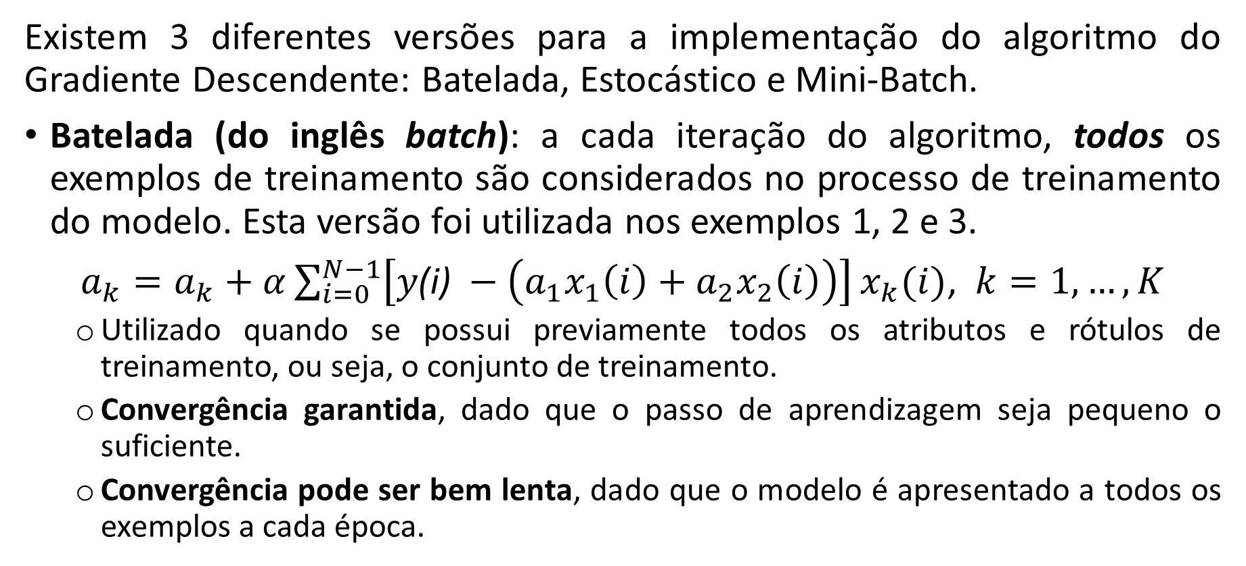
Versões do Gradiente Descendente
Existem 3 diferentes versões para a implementação do algoritmo do Gradiente Descendente: Batelada, Estocástico e Mini-Batch.
Batelada (do inglês batch): a cada iteração do algoritmo, todos os exemplos de treinamento são considerados no processo de treinamento do modelo. Esta versão foi utilizada nos exemplos 1, 2 e 3.
$a_{k}=a_{k}+α\sum_{i=0}^{N−1}{\left[y\text{(}\text{i}\text{)} −\left(a_{1}x_{1}\left(i\right)+a_{2}x_{2}\left(i\right)\right)\right]}x_{k}(i)$, $k=1,…, K$
Utilizado quando se possui previamente todos os atributos e rótulos de treinamento, ou seja, o conjunto de treinamento.
Convergência garantida, dado que o passo de aprendizagem seja pequeno o suficiente.
Convergência pode ser bem lenta, dado que o modelo é apresentado a todos os exemplos a cada época.
Notes:
Batch: usa todos os exemplos de treinamento a cada iteração. Como resultado, é muito lento em conjuntos de treinamento muito grandes.
A versão online seleciona apenas uma instância aleatória no conjunto de treinamento a cada etapa e calcula os gradientes com base apenas nessa única instância. Obviamente, isso torna o algoritmo muito mais rápido, pois possui muito poucos dados para manipular a cada iteração. Por outro lado, devido à sua natureza estocástica (ou seja, aleatória), esse algoritmo é muito menos regular do que a descida do gradiente em lote: em vez de diminuir suavemente até atingir o mínimo, a função de custo irá saltar para cima e para baixo, diminuindo apenas em média .
Mini-batch: em cada iteração, em vez de calcular os gradientes com base no conjunto de treinamento completo (como no Batch) ou com base em apenas uma instância (como no GD estocástico), o mini-batch GD calcula os gradientes em pequenos conjuntos aleatórios de instâncias chamados mini-batches.
Época
Uma época é quando todo o conjunto de dados (exemplos) de treinamento é utilizado no treinamento do modelo.
Iterações
Iteração corresponde a um batch apresentado ao modelo.
Conta o número de batches necessários para concluir uma época, caso cada batch seja menor do que o conjunto de treinamento.
Tamanho do batch
Número total de exemplos de treinamento presentes em um único batch que será utilizado durante uma iteração de treinamento.
Se um batch conter todos os exemplos de treinamento então cada iteração é igual a uma época.

Slide 35
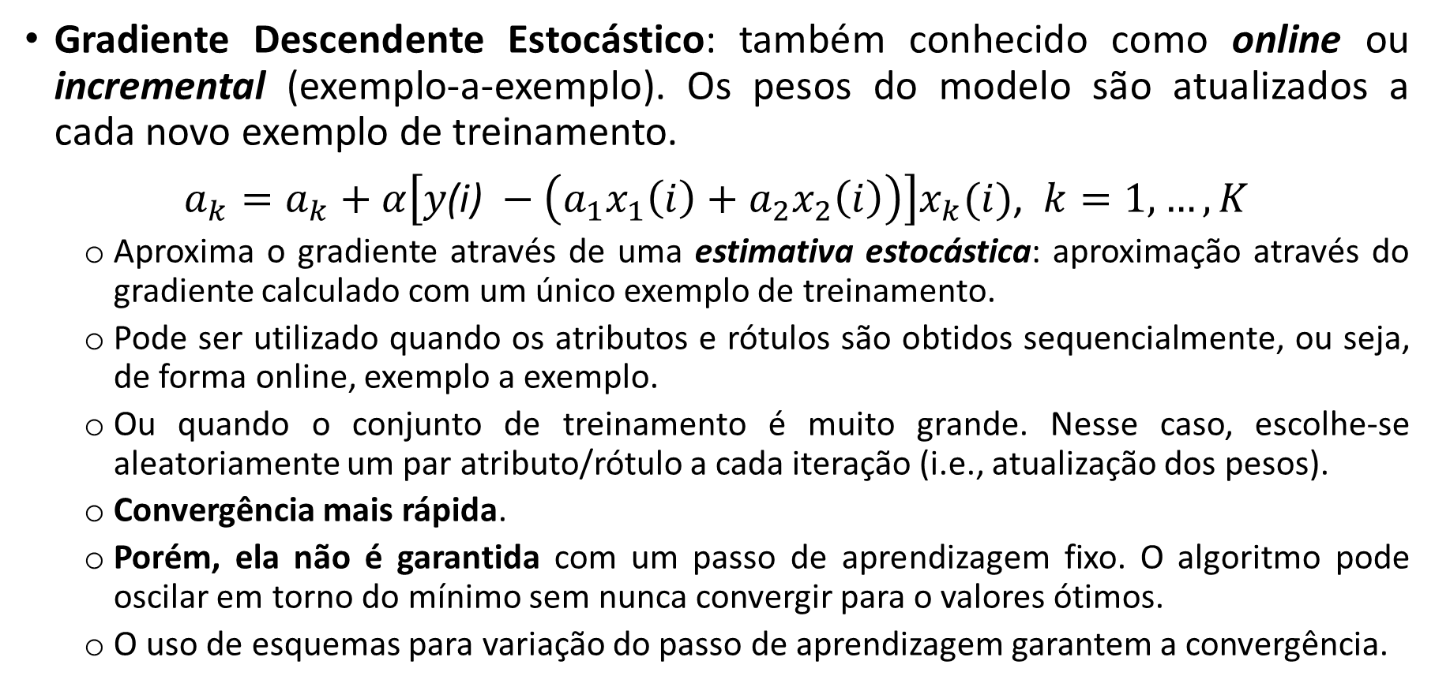
Tipos de Gradiente Descendente
Gradiente Descendente Estocástico: também conhecido como online ou incremental (exemplo-a-exemplo). Os pesos do modelo são atualizados a cada novo exemplo de treinamento.
$a_{k}=a_{k}+α\left[y\text{(}\text{i}\text{)} −\left(a_{1}x_{1}\left(i\right)+a_{2}x_{2}\left(i\right)\right)\right]x_{k}(i)$, $k=1,…, K$
Aproxima o gradiente através de uma estimativa estocástica: aproximação através do gradiente calculado com um único exemplo de treinamento.
Pode ser utilizado quando os atributos e rótulos são obtidos sequencialmente, ou seja, de forma online, exemplo a exemplo.
Ou quando o conjunto de treinamento é muito grande. Nesse caso, escolhe-se aleatoriamente um par atributo/rótulo a cada iteração (i.e., atualização dos pesos).
Convergência mais rápida.
Porém, ela não é garantida com um passo de aprendizagem fixo. O algoritmo pode oscilar em torno do mínimo sem nunca convergir para o valores ótimos.
O uso de esquemas para variação do passo de aprendizagem garantem a convergência.
Notes:
Métodos de aproximação estocástica são uma família de métodos iterativos normalmente usados para problemas de procura de raízes ou para problemas de otimização.
Pode ser considerada como uma aproximação estocástica da otimização do gradiente descendente, uma vez que substitui o valor do gradiente real (calculado a partir de todo o conjunto de dados) por uma estimativa do mesmo (calculado a partir de um subconjunto de exemplos selecionado aleatoriamente).

Slide 36
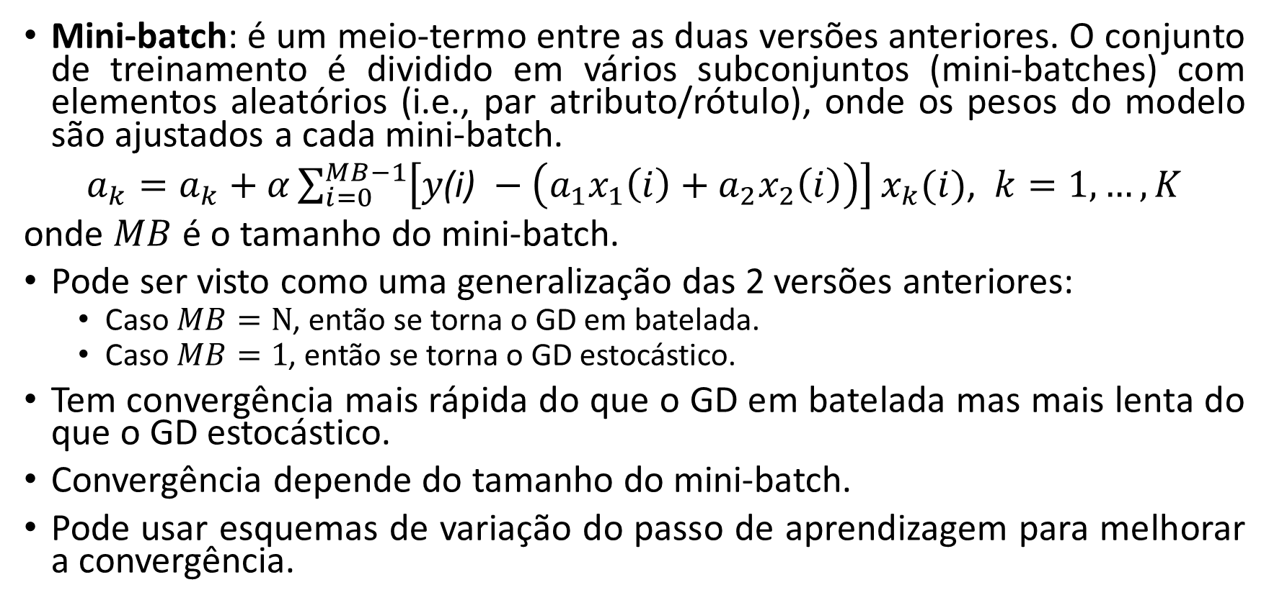
Tipos de Gradiente Descendente
Mini-batch: é um meio-termo entre as duas versões anteriores. O conjunto de treinamento é dividido em vários subconjuntos (mini-batches) com elementos aleatórios (i.e., par atributo/rótulo), onde os pesos do modelo são ajustados a cada mini-batch.
$a_{k}=a_{k}+α\sum_{i=0}^{MB−1}{\left[y\text{(}\text{i}\text{)} −\left(a_{1}x_{1}\left(i\right)+a_{2}x_{2}\left(i\right)\right)\right]}x_{k}(i)$, $k=1,…, K$
onde $MB$ é o tamanho do mini-batch.
Pode ser visto como uma generalização das 2 versões anteriores:
Caso $MB=N$, então se torna o GD em batelada.
Caso $MB=1$, então se torna o GD estocástico.
Tem convergência mais rápida do que o GD em batelada mas mais lenta do que o GD estocástico.
Convergência depende do tamanho do mini-batch.
Pode usar esquemas de variação do passo de aprendizagem para melhorar a convergência.
Notes:
Batch: usa todos os exemplos de treinamento a cada iteração. Como resultado, é muito lento em conjuntos de treinamento muito grandes.
A versão online seleciona apenas uma instância aleatória no conjunto de treinamento a cada etapa e calcula os gradientes com base apenas nessa única instância. Obviamente, isso torna o algoritmo muito mais rápido, pois possui muito poucos dados para manipular a cada iteração. Por outro lado, devido à sua natureza estocástica (ou seja, aleatória), esse algoritmo é muito menos regular do que a descida do gradiente em lote: em vez de diminuir suavemente até atingir o mínimo, a função de custo irá saltar para cima e para baixo, diminuindo apenas em média .
Mini-batch: em cada iteração, em vez de calcular os gradientes com base no conjunto de treinamento completo (como no Batch) ou com base em apenas uma instância (como no GD estocástico), o mini-batch GD calcula os gradientes em pequenos conjuntos aleatórios de instâncias chamados mini-batches.

Slide 37
Comparação dos tipos de GD
Todos se aproximam do mínimo, mas o batch caminha diretamente em linha reta para lá.
Enquanto SGD e o mini-batch continuam a caminhar ao redor do mínimo.
O progresso do mini-batch é menos irregular do que com o SGD, mas depende do tamanho do mini-batch.
Mas não se esqueça, o batch leva muito tempo para executar cada época enquanto SGD e mini-batch também alcançariam o mínimo caso uma boa estratégia para ajuste do passo de aprendizagem fosse usada.
Batch
Gradiente Descendente Estocástico
Mini-Batch (MB size: 100)
Função objetivo
x1 = randn(M, 1)
x2 = randn(M, 1)
y = x1 + x2 + randn(M,1)
Notes:
O batch caminha diretamente em linha reta para o mínimo.
O progresso do mini-batch no espaço de parâmetros é menos irregular do que com o SGD, especialmente com mini-batches muito grandes.
No entanto, não se esqueça que o batch leva muito tempo para executar cada época, e o SGD e o mini-batch também alcançariam o mínimo se você usasse uma boa estratégia para modificação do passo de aprendizagem.
x1 = randn(M, 1);
x2 = randn(M, 1);
y = x1 + x2 + randn(M,1);

Slide 38
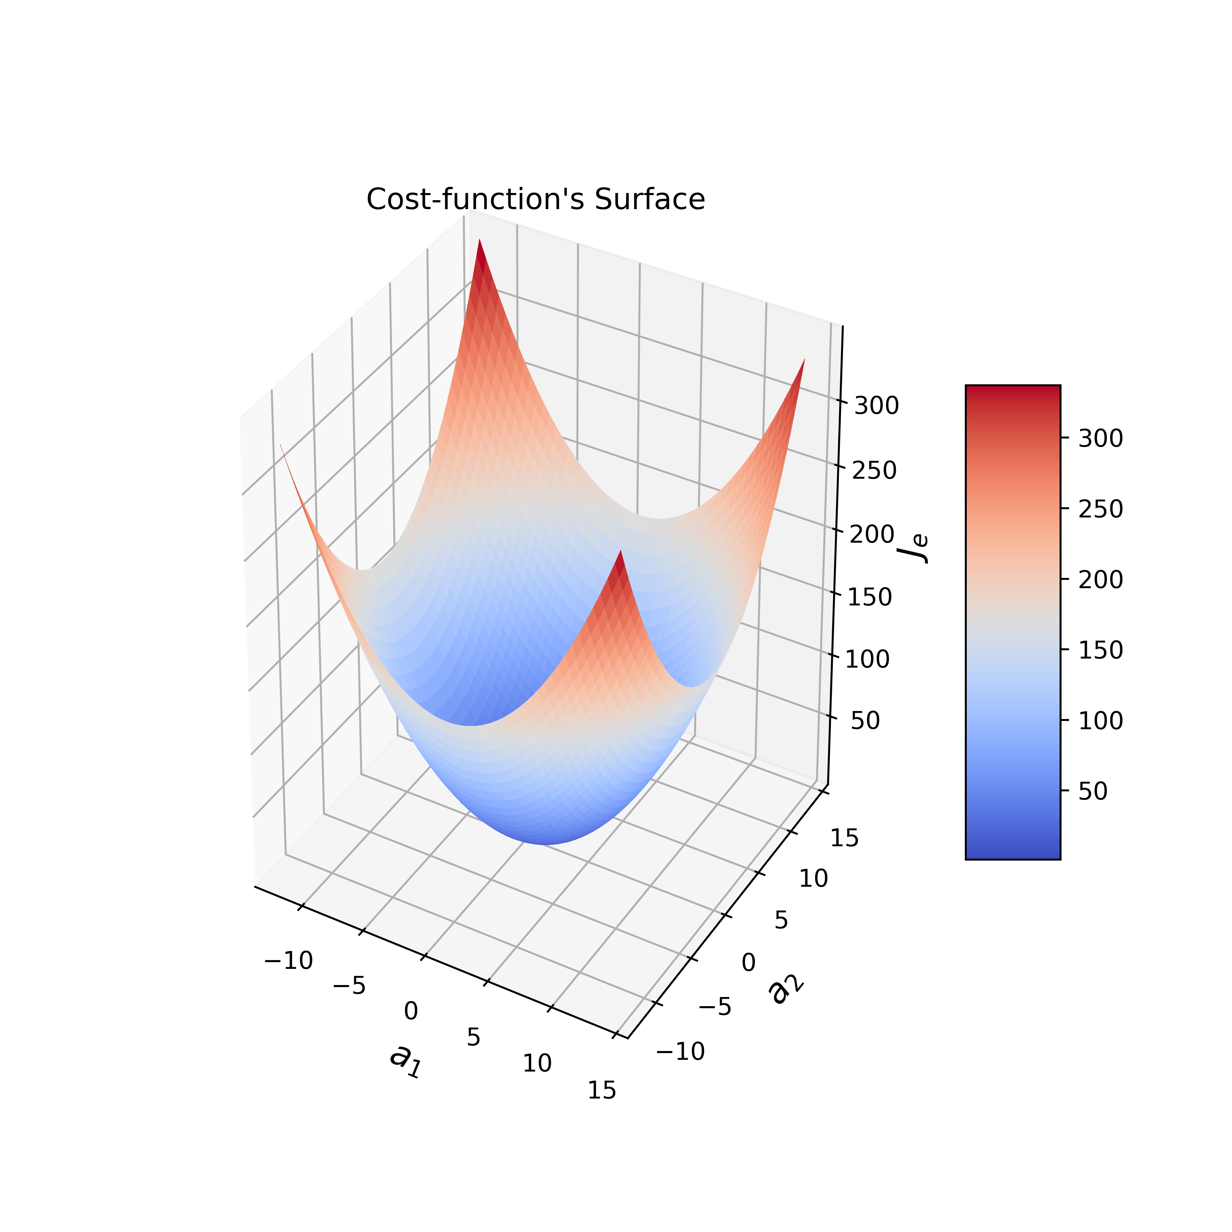
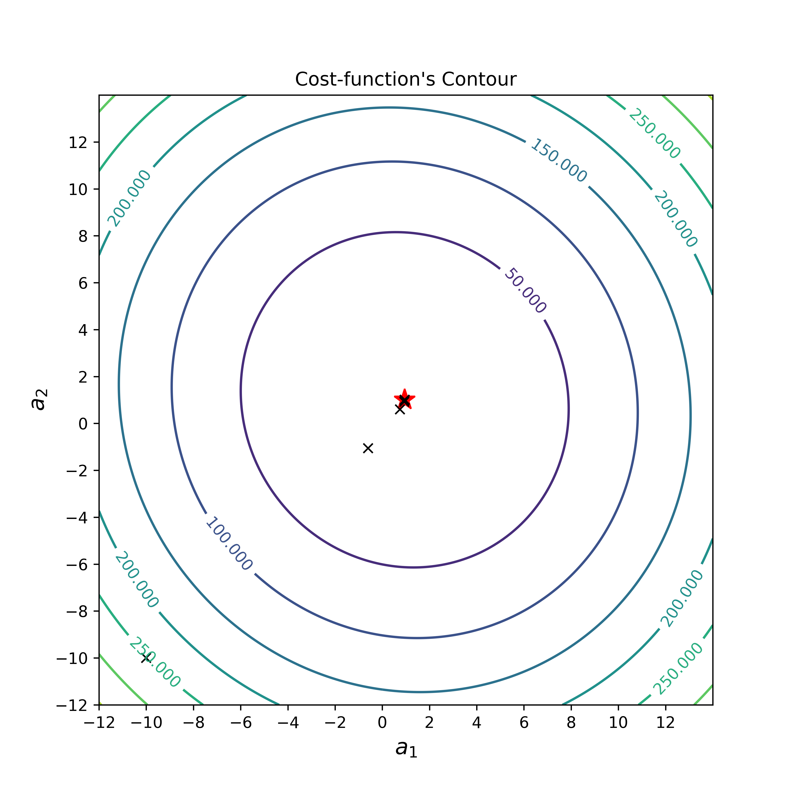
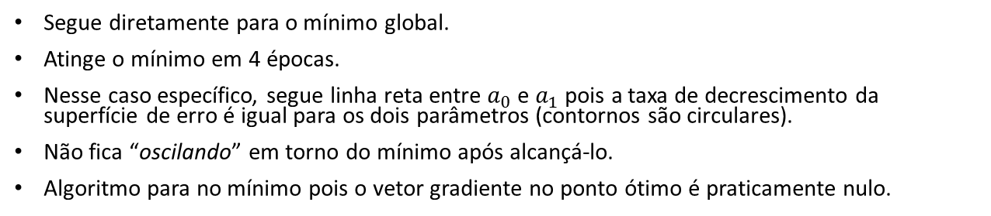
Implementação: Gradiente Descendente por Batelada
import numpy as np
# Define the number of examples.
M = 1000
# Generate target function.
x1 = np.random.randn(M, 1)
x2 = np.random.randn(M, 1)
y = x1 + x2 + np.random.randn(M, 1)
# Concatenate both column vectors, x1 and x2.
X = np.c_[x1, x2]
# Constant learning rate.
eta = 0.1
# Number of iterations.
n_iterations = 1000
# Random initialization.
a = np.random.randn(2,1)
# Batch gradient-descent loop.
for iteration in range(n_iterations):
gradients = -2/M * X.T.dot(y - X.dot(a))
a = a - eta * gradients
Exemplo Batch GD
Segue diretamente para o mínimo global.
Atinge o mínimo em 4 épocas.
Nesse caso específico, segue linha reta entre $a_{0}$ e $a_{1}$ pois a taxa de decrescimento da superfície de erro é igual para os dois parâmetros (contornos são circulares).
Não fica “oscilando” em torno do mínimo após alcançá-lo.
Algoritmo para no mínimo pois o vetor gradiente no ponto ótimo é praticamente nulo.
Notes:
Não fica “oscilando” ou “ricocheteando” em torno do mínimo após chegar próximo dele.
Exemplo: batch_gradient_descent_with_figures.ipynb

Slide 39
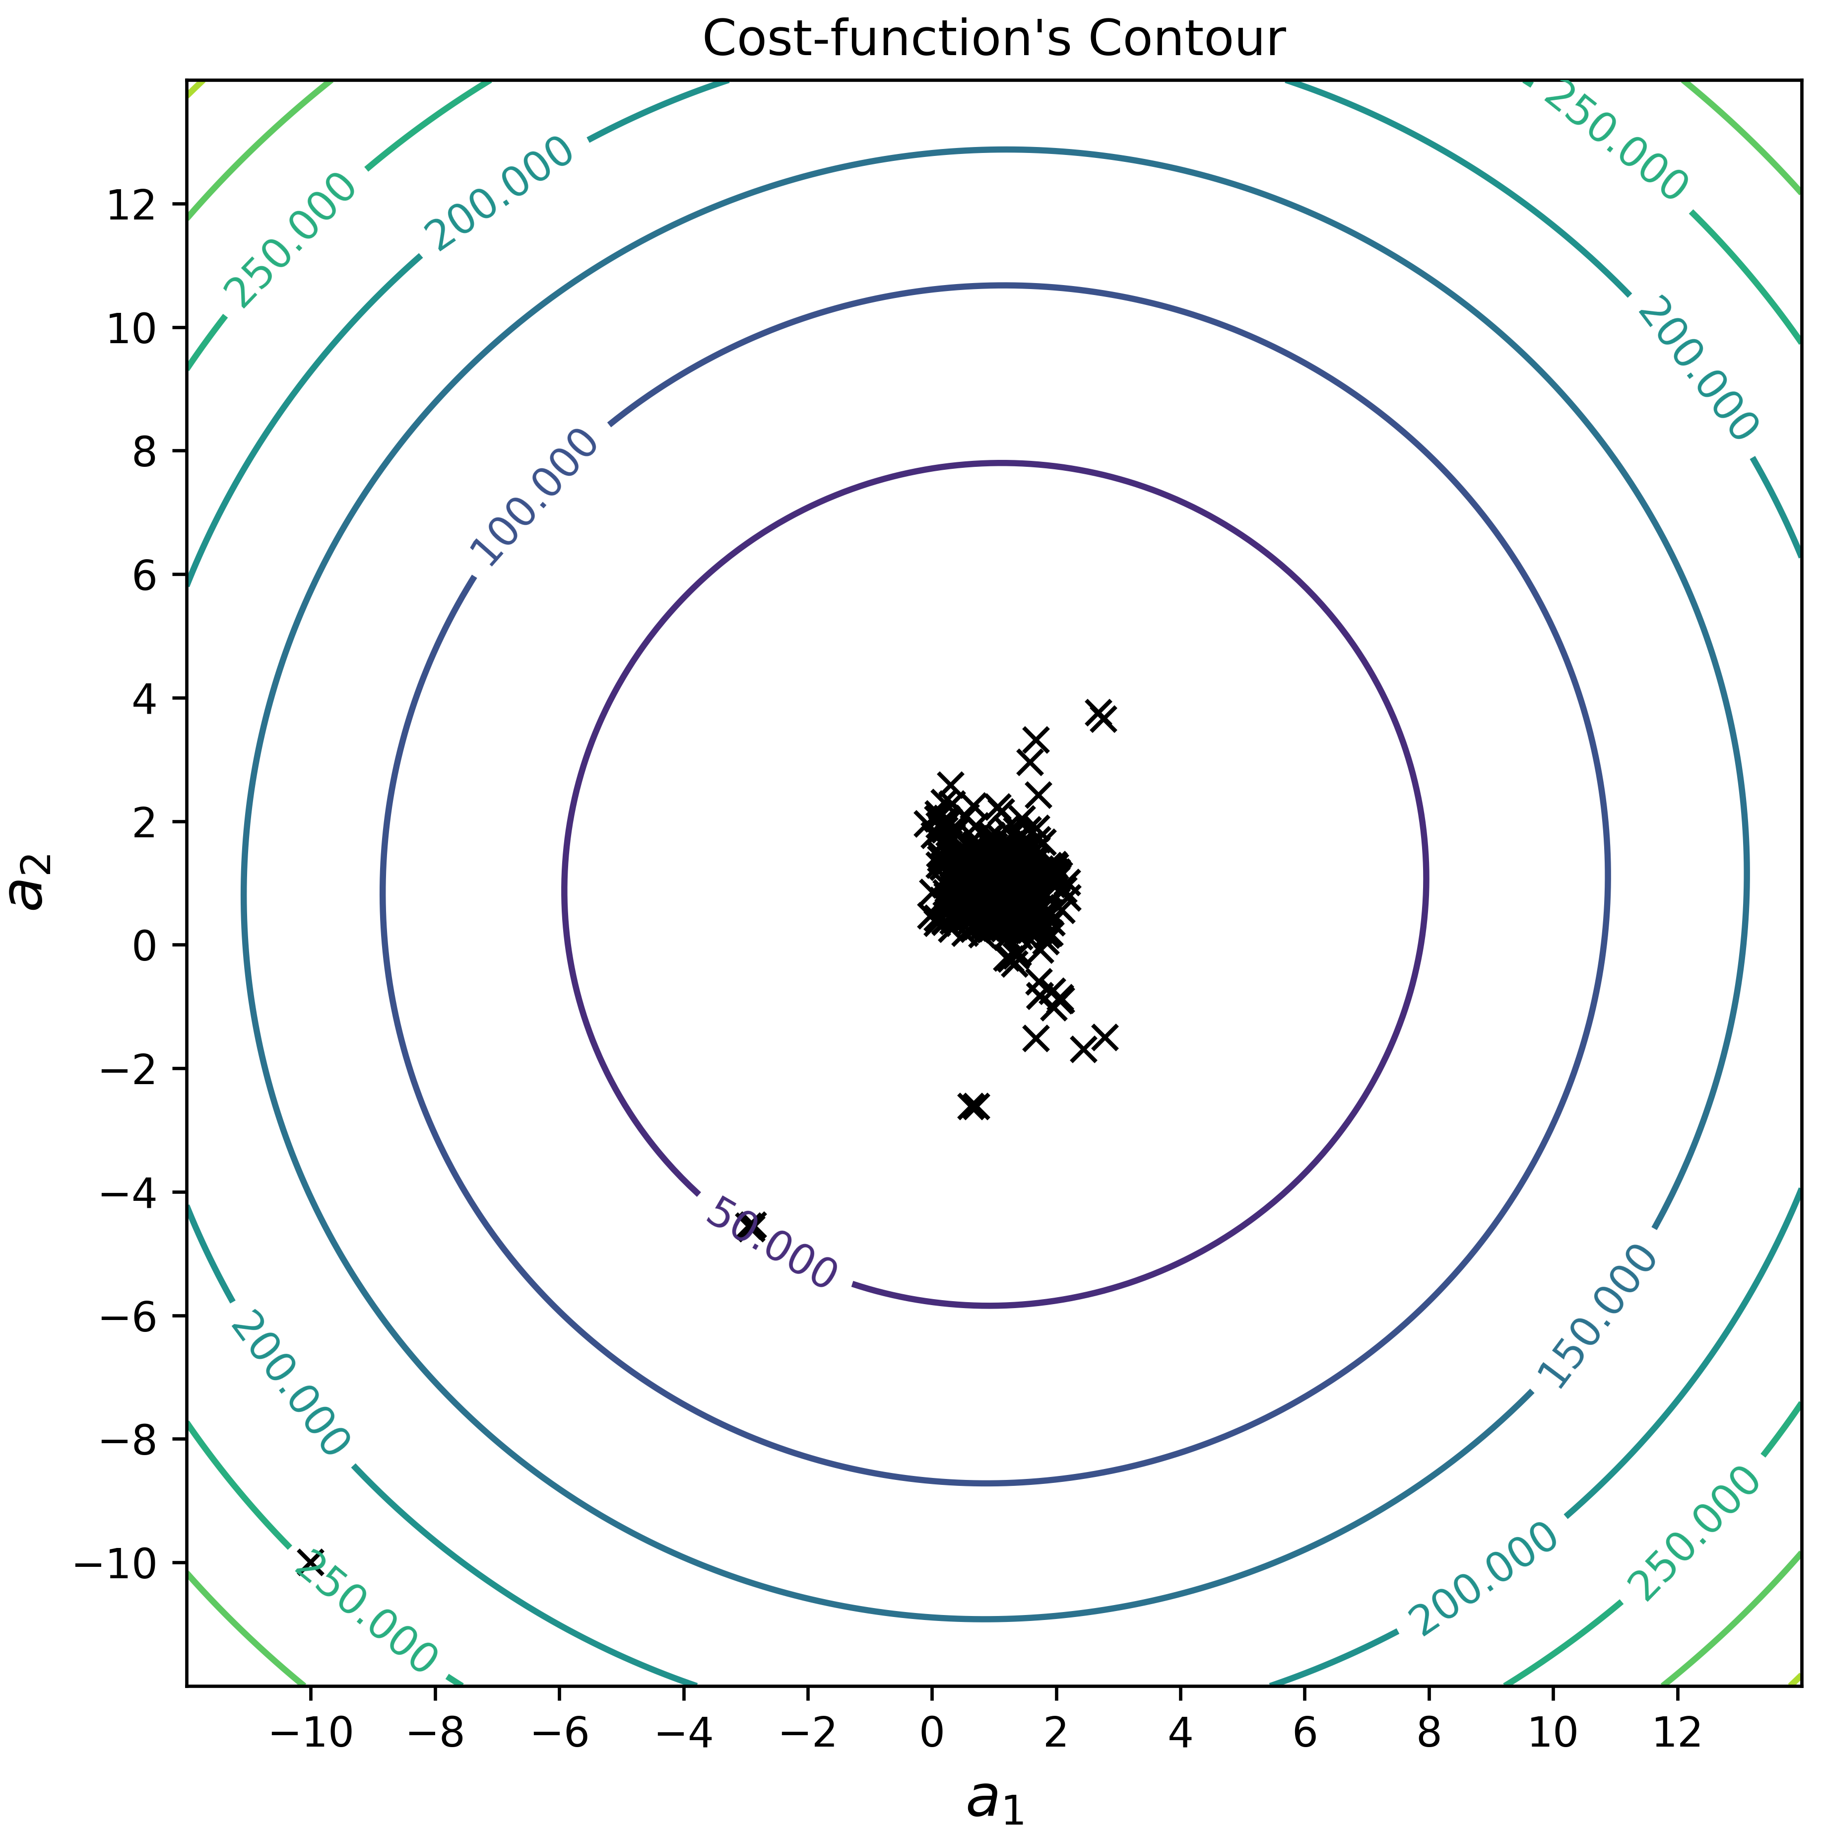
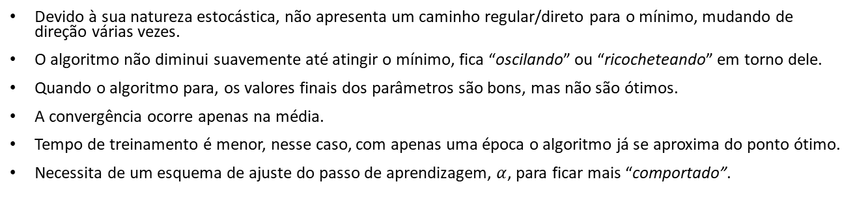
Implementação: Gradiente Descendente Estocástico
import numpy as np
# Define the number of examples.
M = 1000
# Generate target function.
x1 = np.random.randn(M, 1)
x2 = np.random.randn(M, 1)
y = x1 + x2 + np.random.randn(M, 1)
# Concatenate both column vectors, x1 and x2.
X = np.c_[x1, x2]
# Number of epochs.
n_epochs = 1
# Constant learning rate.
alpha = 0.1
# Random initialization of parameters.
a = np.random.randn(2,1)
# Stocastic gradient-descent loop.
for epoch in range(n_epochs):
for i in range(M):
random_index = np.random.randint(M)
xi = X[random_index:random_index+1]
yi = y[random_index:random_index+1]
gradients = -2*xi.T.dot(yi - xi.dot(a))
a = a - alpha * gradients
Exemplo GD estocástico
Devido à sua natureza estocástica, não apresenta um caminho regular/direto para o mínimo, mudando de direção várias vezes.
O algoritmo não diminui suavemente até atingir o mínimo, fica “oscilando” ou “ricocheteando” em torno dele.
Quando o algoritmo para, os valores finais dos parâmetros são bons, mas não são ótimos.
A convergência ocorre apenas na média.
Tempo de treinamento é menor, nesse caso, com apenas uma época o algoritmo já se aproxima do ponto ótimo.
Necessita de um esquema de ajuste do passo de aprendizagem, $α$, para ficar mais “comportado”.
Notes:
Devido à sua natureza estocástica (ou seja, aleatória), esse algoritmo é muito menos regular do que o gradiente descendente em batelada: em vez de diminuir suavemente até atingir o mínimo, a função de custo irá saltar para cima e para baixo, convergindo apenas na média. Com o passar do tempo, o algoritmo terminará muito próximo do mínimo, mas, quando chegar lá, continuará a ricochetear/oscilar, nunca convergindo (o gradiente estocástico nunca zera definitivamente). Portanto, quando o algoritmo para, os valores finais dos parâmetros são bons, mas não são ótimos.
Quando a função de custo é muito irregular, essa aleatoriedade do algoritmo pode realmente ajuda-lo a escapar de mínimos locais, de modo que o gradiente descendente estocástico tem uma chance maior de encontrar o mínimo global do que o gradiente descendente em batelada.
A aleatoriedade do algoritmo é uma faca de dois gumes, pois é boa para escapar de mínimos locais, mas é ruim pois significa que o algoritmo nunca irá se “acomodar” no mínimo global. Uma solução para esse dilema é reduzir gradualmente a taxa de aprendizagem. Os passos começam com grandes valores (o que ajuda a progredir/aprender rapidamente e a escapar de mínimos locais) e depois diminuem cada vez mais, permitindo que o algoritmo se estabilize no mínimo global.
Exemplo: stocastic_gradient_descent_with_figures.ipynb

Slide 40
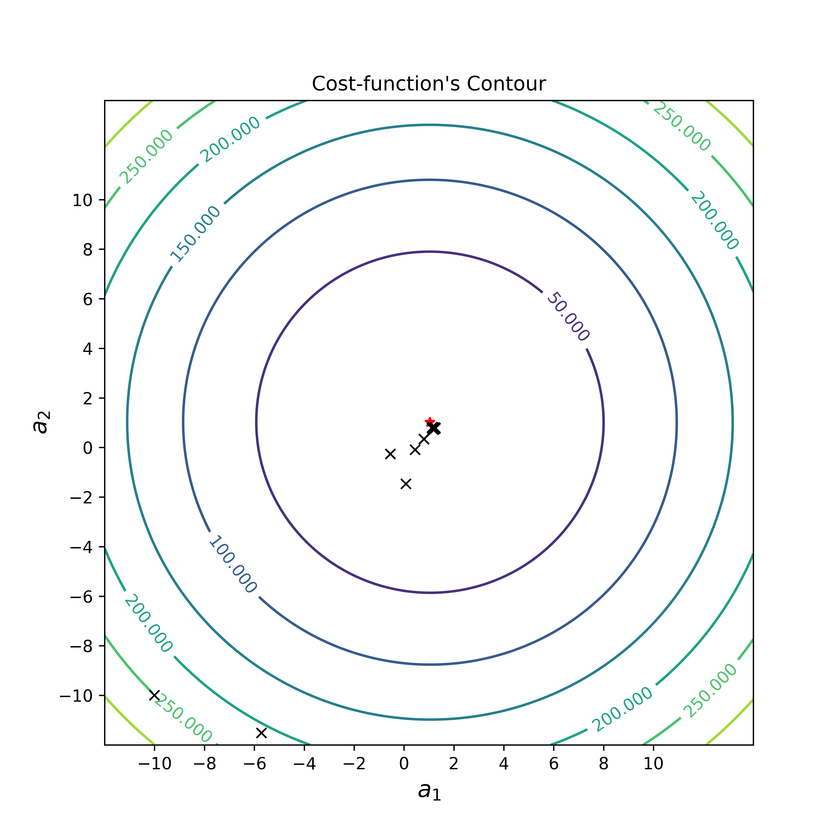


Implementação: Gradiente Descendente Estocástico com Esquema de Ajuste de $α$
import numpy as np
# Define the number of examples.
M = 1000
# Generate target function.
x1 = np.random.randn(M, 1)
x2 = np.random.randn(M, 1)
y = x1 + x2 + np.random.randn(M, 1)
# Concatenate both column vectors, x1 and x2.
X = np.c_[x1, x2]
# Number of epochs.
n_epochs = 1
# Initial learning rate.
alpha_int = 0.1
# Learning schedule function.
def learning_schedule(alpha_int, t):
drop = 0.5
epochs_drop = 4.0
alpha = alpha_int * math.pow(drop, math.floor((1+t)/epochs_drop))
return alpha
a = np.random.randn(2,1)
# Stocastic gradient-descent loop.
for epoch in range(n_epochs):
for i in range(M):
random_index = np.random.randint(M)
xi = X[random_index:random_index+1]
yi = y[random_index:random_index+1]
gradients = -2*xi.T.dot(yi - xi.dot(a))
alpha = learning_schedule(alpha_int, k, epoch*M + i)
a = a - alpha * gradients
Exemplo GD estocástico
Exemplo com esquema de variação do passo conhecido como “decaimento gradual”
O caminho também não é direto/regular para o mínimo.
Apresenta algumas mudanças de direção ao longo do caminho.
Oscilação em torno do mínimo é bastante minimizada pelo esquema de variação do passo.
Os passos começam com grandes valores e depois diminuem cada vez mais, permitindo que o algoritmo se estabilize próximo ao mínimo global.
Notes:
Os passos começam com grandes valores (o que ajuda a progredir rapidamente e a escapar de mínimos locais) e depois diminuem cada vez mais, permitindo que o algoritmo se estabilize no mínimo global.
Se a taxa de aprendizagem for reduzida muito rapidamente, o algoritmo poderá ficar preso no mínimo local ou até ficar travado antes de chegar ao mínimo. Se a taxa de aprendizado for reduzida muito lentamente, o algoritmo poderá oscilar ao redor do mínimo por um longo tempo e acabar com uma solução não ótima (sub-ótima) caso o treinamento se encerre muito cedo.
Alguns tipos de esquema para ajuste do passo de aprendizagem são:
Decaimento por etapas ou degraus: reduz a taxa de aprendizado de algum fator a cada número pré-definido de iterações ou épocas. Os valores típicos são utilizados para reduzir a taxa de aprendizado pela metade a cada número pré-definido de épocas. Esses números dependem muito do tipo de problema e do modelo. Uma heurística que você pode ver na prática é observar o erro de validação durante o treinamento com uma taxa de aprendizado fixa e reduzir a taxa de aprendizado em uma constante (por exemplo, 0,5) sempre que o erro de validação parar de decrescer.
Decaimento exponencial: tem a forma matemática α = α0 e^(-kt), onde α0, k são hiperparâmetros e t é o número da iteração (mas você também pode usar o número de épocas).
Decaimento temporal: tem a forma matemática α = α0 / (1 + kt), onde a0, k são hiperparâmetros e t é o número da iteração.
Exemplo: stocastic_gradient_descent_with_learning_schedule_and_with_figures.ipynb

Slide 41

Implementação: Gradiente Descendente Estocástico com biblioteca Scikit-Learn
A biblioteca scikit learn disponibiliza a classe SGDRegressor para realizar regressão linear utilizando o Gradiente Descendente Estocástico.
A classe possui vários parâmetros que podem ser configurados (tipo de função de erro, esquema de variação do passo de aprendizagem, etc.).
A função de erro pode ser configurada entre várias opções, mas por padrão, a classe usa o erro quadrático médio.
É possível definir o esquema de variação do passo de aprendizagem: constante, adaptativo, ou baseado no número da iteração (i.e., variação programada).
Por padrão o esquema é o da escala inversa, “invscaling”
$α=\frac{α_{init}}{i^{power}}$,
Onde $α_{init}$ é o passo inicial (por padrão = 0.01), $i$ é o número da iteração e $power$ é o expoente da escala inversa (por padrão = 0.25).
Os outros tipos de GD não são implementados pela biblioteca.
import numpy as np
# Usamos a classe SGDRegressor do módulo Linear da biblioteca sklearn.
from sklearn.linear_model import SGDRegressor
# Número de exemplos
M = 1000
# Criamos os features e labels.
x1 = np.random.randn(M, 1)
x2 = np.random.randn(M, 1)
y = 2*x1 + 4*x2 + np.random.randn(M, 1)
# Concatena os vetores coluna x1 e x2.
X = np.c_[x1, x2]
# Instancia a classe SGDRegressor.
sgd_reg = SGDRegressor(max_iter=50, fit_intercept=False)
# Treina o modelo.
sgd_reg.fit(X, y.ravel())
print('a1: %1.4f' % (sgd_reg.coef_[0]))
print('a2: %1.4f' % (sgd_reg.coef_[1]))
a1: 1.9844
a2: 3.9802
Notes:
Para executar a regressão linear usando o SGD com o Scikit-Learn, você pode usar a classe SGDRegressor, cujo padrão é otimizar a função de custo do erro ao quadrado. O código a seguir executa 50 épocas, começando com uma taxa de aprendizado de 0,1 (eta0 = 0,1), usando o cronograma de aprendizado padrão (diferente do anterior) e não usa nenhuma regularização (penalidade = Nenhuma;
Informação retirada da documentação da classe SGDRegressor (https://scikit-learn.org/stable/modules/generated/sklearn.linear_model.SGDRegressor.html):
learning_rate: string, default=’invscaling’
‘invscaling’: [default]
eta = eta0 / pow(t, power_t)
power_t: double, default=0.25
The exponent for inverse scaling learning rate.
eta0: double, default=0.01
The initial learning rate for the ‘constant’, ‘invscaling’ or ‘adaptive’ schedules. The default value is 0.01.

Slide 42



Implementação: Gradiente Descendente com Mini-Batch
import numpy as np
# Define the number of examples.
M = 1000
# Generate target function.
x1 = np.random.randn(M, 1)
x2 = np.random.randn(M, 1)
y = x1 + x2 + np.random.randn(M, 1)
# Add your code here.
Tamanho do mini-batch: 10
Tamanho do mini-batch: 50
Tamanho do mini-batch: 100
Exercício da lista #2
O progresso do algoritmo no espaço de parâmetros é menos irregular do que com o GD estocástico, especialmente com mini-batches grandes o suficiente.
Como resultado, o mini-batch se aproxima mais do mínimo global do que o GDS.
Tem comportamento mais próximo do GD em batelada.
Oscilação em torno do mínimo diminui conforme o tamanho do mini-batch aumenta.
Pode também ser usado com um esquema de variação do passo de aprendizagem.
Notes:
O mini-batch é bastante simples de entender quando você conhece o gradiente descendente em batelada e o gradiente descendente estocástico: a cada etapa, em vez de calcular os gradientes com base no conjunto de treinamento completo (como no GD em batelada) ou com base em apenas uma instância (como no GD estocástico), o mini-batch calcula os gradientes em subconjuntos aleatórios de instâncias chamados mini-lotes (do inglês mini-batch).
O progresso do algoritmo no espaço de parâmetros é menos irregular do que com o SGD, especialmente com mini lotes muito grandes. Como resultado, o mini-batch acabará chegando um pouco mais perto do mínimo do que o GDS. Mas, por outro lado, pode ser mais difícil escapar dos mínimos locais (no caso de problemas que sofrem com mínimos locais, diferentemente da Regressão Linear, que como vimos anteriormente apresenta apenas um mínimo, que é o global).
Exemplo: mini_batch_gradient_descent_with_figures.ipynb

Slide 43

Escalonamento de Features
Em algumas situações, alguns atributos acabam sendo dominantes sobre os demais no sentido de que exercerem grande influência sobre o erro cometido pelo modelo.
Isto pode ocorrer devido à grande diferença de magnitude entre os atributos.
Essa diferença de magnitudes afeta o desempenho dos algoritmos de ML.
Exemplo: Suponha que você tenha dois atributos, $x_{1}$e$x_{2}$, variando de 0 a 2000 (área de um imóvel em $m^{2}$), e de 1 a 5 (número de quartos), respectivamente.
Algoritmos de ML trabalham com números/magnitudes e não sabem o que eles representam nem suas unidades.
Porém, algoritmos que usam distância (e.g., erro quadrático médio) como métrica de erro vão assumir que $x_{1}$ tem mais importância do que $x_{2}$ e entender que, por exemplo, 100 $m^{2}$ > 2 quartos.
Portanto, o erro entre $y e h\left(x\right)$ será dominado pelo atributo $x_{1}$.
Notes:
Em geral, os algoritmos de aprendizado de máquina não apresentam bom desempenho quando as features têm escalas muito diferentes.
Por exemplo, muitos algoritmos de ML calculam a distância entre dois pontos pela distância euclidiana. Se um das features tiver uma faixa de valores muito maior do que o de outra feature, o cálculo da distância será regido por essa feature em particular. Portanto, a variação de todos os recursos deve ser escalonada para que cada feature contribua com mesma importância na distância final.
O escalonamento de features é uma técnica para padronizar/normalizar as features em um intervalo fixo. É realizada durante o pré-processamento de dados para lidar com magnitudes, valores ou unidades que tenham grandes variações de valores. Se o escalonamento não for feito, um algoritmo de aprendizado de máquina tende a dar mais importância a valores maiores e dar menos importância a valores menores, independentemente da unidade dos valores.
Por exemplo, se um algoritmo não estiver usando um método de escalonamento, ele poderá considerar o valor de 3000 metros maior que 5 km, mas isso não é verdade e, nesse caso, o algoritmo fornecerá previsões incorretas. Portanto, usamos o escalonamento de features para trazer todos os valores para as mesmas magnitudes e, assim, resolver esse problema.
Os atributos com grandes magnitudes pesam muito mais nos cálculos de distância do que os atributos com pequenas magnitudes.
Intuição:
Algoritmos de aprendizado de máquina funcionam com números e não tem conhecimento do que esses números representam. Um peso de 75 kg e uma distância de 75 quilômetros representam duas coisas completamente diferentes - isso nós, humanos, podemos entender facilmente. Mas para uma máquina, ambos valores 75 são a mesma coisa, independentemente do fato de as unidades de ambos serem diferentes.
Outro exemplo, uma idade média de 30 anos e uma população de 40000 habitantes, são unidades diferentes e portanto 40000 habitantes não pode ser dito ser maior do que 30 anos.
O algoritmo de ML vê apenas números - alguns variando em milhares e outros em torno de dezenas e assume que números maiores tem maior importância. Portanto, valores maiores começam a desempenhar um papel mais decisivo no treinamento do modelo.
É aí que está o problema. A importância da população não é maior do que a importância da idade média, os dois valores não podem ser comparados. Porém, o algoritmo supõe que, desde 54000> 51,7 e 130000> 45,9, e portanto, a população é uma feature mais importante, o que é incorreto.
Esse problema ocorre com todo algoritmo que se baseia no cálculo da distância durante a fase de treinamento.
Escalonamento de atributos/features:
Existem duas maneiras comuns de fazer com que todos os atributos tenham a mesma escala: escalonamento min-max (também conhecido como normalização) e a padronização.
Em alguns casos, ajuda a acelerar a convergência de um algoritmo, como por exemplo, o gradiente descendente.
É aplicado durante pré-processamento dos exemplos de treinamento (i.e., features).
Vantagens:
Possibilita comparar o peso/influência de cada feature no modelo.
Melhora o desempenho e a estabilidade do treinamento do modelo.

Slide 44


Escalonamento de Features
Dada a seguinte equação hipótese, $h\left(x\right)$
$\hat{y}\left(i\right)= h\left(x\left(i\right)\right)=a_{1}x_{1}\left(i\right)+a_{2}x_{2}\left(i\right)$.
A função de erro é dada por
$J_{e}\left(a\right)=\frac{1}{N}\sum_{i=0}^{N−1}{{\left[y\text{(}\text{i}\text{)} −\left(a_{1}x_{1}\left(i\right)+a_{2}x_{2}\left(i\right)\right)\right]}^{2}}$.
Caso $x_{1}\left(i\right)≫x_{2}\left(i\right), ∀i$, então $x_{1}$ tem uma influência maior no erro resultante, o que pode ser expresso de forma aproximada como
$J_{e}\left(a\right)≈\frac{1}{N}\sum_{i=0}^{N−1}{{\left[y\text{(}\text{i}\text{)} −a_{1}x_{1}\left(i\right)\right]}^{2}}$.

Slide 45
Escalonamento de Features
Esse problema ocorre com todo algoritmo que se baseia no cálculo da distância durante a fase de treinamento.
Portanto, para evitar esse problema, a variação de todos os atributos deve ser escalonada para que cada atributo contribua com mesma importância/peso para o cálculo da distância (ou seja, do erro quadrático médio).
Ou seja, escalona-se os atributos para deixa-los com a mesma faixa de valores/magnitudes.

Slide 46


Escalonamento de Features
Quando as features tem variações de valores bem diferentes, os contornos da superfície de erro vão ter formato elíptico, dificultando a convergência de algoritmos que usam distância como métrica para o cálculo do erro, como o caso do gradiente descendente.

Slide 47

Escalonamento de Features
As duas formas mais comuns de escalonamento são:
Normalização Mín-Max
$$x_{k}(i)=\frac{x_{k}(i)−min\left(x\right)}{max\left(x\right)−min\left(x\right)}$$
Padronização
$$x_{k}(i)=\frac{x_{k}(i)−μ_{x}}{σ_{x}}$$
Ajuda a acelerar a convergência do gradiente descendente pois deixa as curvas de nível da superfície de erro mais circulares.
Possibilita comparar o peso/influência de cada atributo no modelo.
Aplicado durante pré-processamento das features.
OBS.1: Quando temos um conjunto de validação/teste do modelo, a boa prática é aplicar os valores obtidos durante o escalonamento do conjunto de treinamento ao conjunto de validação.
OBS.2: Em alguns casos, o escalonamento também é aplicado aos rótulos (ou objetivos), i.e., aos valores de $y$. Mas não se esqueça de desfazer o escalonamento para realizar predições que sejam significativas.
Notes:
Escalonamento dos objetivos ou rótulos
https://machinelearningmastery.com/how-to-transform-target-variables-for-regression-with-scikit-learn/
https://machinelearningmastery.com/how-to-improve-neural-network-stability-and-modeling-performance-with-data-scaling/

Slide 48

Escalonamento de Features
Não Escalonado
Exemplo:$y= x_{1}+ x_{2},$onde$x_{1} \sim N(0, 1)$e ${ x}_{2} \sim N(10, 100)$.
Superfície de erro em forma de “U” com maior taxa de variação do erro na direção de $a_{2}$.
Taxa de variação do erro é praticamente constante na direção de $a_{1}$ (reta com inclinação de $≈0°$).
Pesos de atributos com variação muito grande são atualizados mais rapidamente do que pesos de atributos com variação pequena.
$x_{2}$ contribui muito mais no valor final do erro, fazendo com que $a_{2}$ seja rapidamente atualizado.
Como gradiente na direção de $a_{1}$ é muito pequeno, o treinamento fica lento.
Algoritmo GD em batelada converge após quase 2000 épocas.
Notes:
Por exemplo, se no caso do gradiente descendente as features tiverem escalas muito diferentes, os parâmetros de features com escala muito grande vão ser atualizados mais rapidamente do que parâmetros de features com escala pequena.
Critério de parada (ou convergência) desse exemplo foi o erro entre épocas/iterações subsequentes cair abaixo de 1e-3 com um máximo número de iterações igual a 10000.
Veja que no caso não-escalonado o algoritmo “converge” com quase 2000 épocas. Nesse caso, a2 é atualizado muito mais rapidamente do que a1, dado que a feature x2 tem variação maior. A variação do gradiente na direção x2 é maior do que na direção x1, ou seja, a descida na direção de x2 é íngreme enquanto na direção de x1 é praticamente uma reta (inclinação igual a 0), fazendo com que a atualização de a1 seja muito pequena.
O aumento da variação de uma das features faz com que o círculos de contorno se tornem elipses que tendem a linhas paralelas quando essa variação é muito grande em relação a outra feature. Denotando que uma das features tem variação muito maior do que a da outra. Outra forma de ver isso, é notar que como x2 tem variação maior do que x1, o erro ao longo de a2 varia muito mais rapidamente do que ao longo de a1, mostrando que x2 contribui muito mais no valor final do erro e que x1 tem pouca contribuição no valor do erro.

Slide 49
Escalonamento de Features
Padronização
Agora aplicamos padronização aos atributos.
A superfície se aproxima mais da forma de uma “tigela”.
Círculos de contorno mais “circulares”, denotando que a superfície tem inclinação similar em todas as direções dado que os atributos agora tem variações similares.
Algoritmo converge em apenas 3 épocas.
Treinamento é rápido pois a inclinação é íngreme em todas as direções.
Notes:
Já no caso padronizado, a superfície se torna mais próxima de uma tigela, com círculos de contorno mais “circulares”, denotando que a superfície tem inclinação similar em todas as direções pois os atributos agora tem variações similares. Desta forma, vemos que ambas features, x1 e x2, contribuem igualmente para o cálculo do erro.
Nota-se também que algoritmo converge em apenas 3 épocas.

Slide 50
Escalonamento de Features com SciKit-Learn
# Import Class StandardScaler from module Preprocessing of library sklearn responsible for standardizing the data.
from sklearn.preprocessing import StandardScaler
# Instantiate a Standard scaler.
stdScaler = StandardScaler()
# Concatenate both column vectors.
X = np.c_[x1, x2]
# Standardize the features.
scaled_X = stdScaler.fit_transform(X)
# Import Class MinMaxScaler from module Preprocessing of library sklearn responsible for normalizing the data.
from sklearn.preprocessing import MinMaxScaler
# Instantiate a MinMax scaler.
minMaxScaler = MinMaxScaler()
# Concatenate both column vectors.
X = np.c_[x1, x2]
# Standardize the features.
scaled_X = minMaxScaler.fit_transform(X)
Exemplo: escalonamento
Notes:
Exemplo: escalonamento_de_atributos_com_scikit_learn.ipynb

Slide 51
Extensão para modelos não-lineares
E se os dados forem mais complexos do que uma simples linha reta?
Como vocês fariam para encontrar um modelo que aproxime as funções abaixo?
Uma reta claramente não seria uma boa escolha.
Notes:
E se seus dados forem mais complexos do que uma simples linha reta?
Você pode usar um modelo linear para ajustar dados não lineares. Uma maneira simples de fazer isso é adicionar expoentes a cada feature como novos atributos e treinar um modelo linear nesse conjunto estendido de atributos. Essa técnica é chamada de regressão polinomial.

Slide 52

Extensão para modelos não-lineares
Toda a teoria que vimos até agora para regressão linear também se aplica quando o modelo de aproximação, ou seja, a função hipótese, é não-linear.
É um modelo que realiza um mapeamento não-linear das entradas para a saída, mas possui uma dependência linear com respeito aos pesos.
Modelos não-lineares constroem uma aproximação por meio da combinação linear de funções-base não-lineares, da forma
$h\left(x\right)=\hat{y}\left(x\right)= a_{0}+a_{1}b_{1}\left(x\right)+…+a_{M}b_{M}(x)$,
onde $b_{m}\left(x\right):ℝ^{K}→ℝ$, denota a i-ésima função-base.
Portanto, os resultados encontrados anteriormente são facilmente estendidos para o caso não-linear bastando definir o vetor $Φ\left(i\right)$como
$Φ(i)={[1,b_{1}(x(i)),…,b_{M}(x(i))]}^{T}$.
Notes:
$b_{m}\left(x\right):ℝ^{K}→ℝ$ -> mapeia um espaço real K-dimensional definido pelos K atributos x num espaço escalar real.
Os resultados encontrados anteriormente (equação normal, gradientes para algoritmo do gradiente descendente, etc.) são facilmente estendidos para o caso não-linear.

Slide 53

Regressão Polinomial
Por simplicidade, vamos considerar o seguinte modelo de regressão polinomial
$h\left(x(i)\right)=\hat{y}\left(x(i)\right)= a_{0}+a_{1}x_{1}(i)+a_{2}{x_{1}}^{2}(i)+…+a_{M}{x_{1}}^{M}(i)$.
onde o vetor de funções-base é dado por
$Φ(i)={[1, { x}_{1}\left(i\right), {{ x}_{1}}^{2}\left(i\right),…,{x_{1}}^{M}(i)]}^{T}$.
“Toda função contínua no intervalo fechado [a, b] pode ser aproximada por um polinômio”, Teorema da aproximação de Weierstrass.
Exemplo: Geramos 20 pontos do seguinte mapeamento, $y=f(x_{1})$
$y\left(x_{1}\left(i\right)\right)=2+x_{1}\left(i\right)+0.5{x_{1}}^{2}\left(i\right)$,
e adicionamos ruído
$y_{ruidoso}\left(x_{1}\left(i\right)\right)=y\left(x_{1}\left(i\right)\right)+w\left(i\right)$,
onde $x_{1}\left(i\right)$ são valores linearmente espaçados entre -3 e 3 e $w\left(i\right)∼N\left(0, 1\right).$
Notes:
Aqui nós estudamos a Regressão polinomial, um modelo mais complexo que pode ajustar conjuntos de dados não lineares. Como esse modelo tem mais parâmetros que a regressão linear, ele é consequentemente mais propenso a sobreajustar os dados de treinamento.
O teorema da aproximação de Weierstrass afirma que toda função contínua definida em um intervalo fechado [a, b] pode ser uniformemente aproximada tão aproximadamente quanto desejado por uma função polinomial.
https://en.wikipedia.org/wiki/Stone%E2%80%93Weierstrass_theorem
http://www.math.tifr.res.in/~publ/ln/tifr16.pdf

Slide 54

Regressão Polinomial com SciKit-Learn
# Import all the necessary libraries.
import numpy as np
from sklearn.preprocessing import PolynomialFeatures
from sklearn.preprocessing import StandardScaler
from sklearn.linear_model import LinearRegression
from sklearn.pipeline import Pipeline
# Size of the example set.
M = 100
# Create target function.
x1 = np.linspace(-3, 3, M).reshape(M, 1)
y = 2 + x1 + 0.5*x1**2;
y_noisy = y + np.random.randn(M, 1)
# Instantiate a degree 2 polynomial.
poly_features = PolynomialFeatures(degree=2, include_bias=True)
# Instantiate a scaler.
std_scaler = StandardScaler()
# Instantiate a linear regressor.
lin_reg = LinearRegression()
# Create a pipeline of actions.
polynomial_regression = Pipeline([("poly_features", poly_features), ("std_scaler", std_scaler), ("lin_reg", lin_reg),])
# Perform polynomial regression.
polynomial_regression.fit(x1, y_noisy)
# Use the trained model for prediction of the training set.
y_train_predict = polynomial_regression.predict(x1)
Observações
A classe Pipeline cria um objeto que sequencializa a aplicação de transformadores (e.g., PolynomialFeatures e StandardScaler) aos dados e ao final treina ou faz predições.
A classe PolynomialFeatures transforma os dados de treinamento, adicionando o quadrado de cada atributo ao conjunto de treinamento como novo atributo.
include_bias=True é usado para se incluir o vetor de uns dado que a função original possui um termo onde os expoentes são 0.
grau do polinômio
Exemplo: polynomial_regression.ipynb
Notes:
Exemplo: polynomial_regression.ipynb
Link: https://colab.research.google.com/github/zz4fap/tp555-machine-learning/blob/master/exemplos/polynomial/polynomial_regression.ipynb
A classe PolynomialFeatures transforma os dados de treinamento, adicionando o quadrado (polinômio de segundo grau) de cada atributo no conjunto de treinamento como novos atributos (neste caso, existe apenas um recurso)
A ideia da classe Pipeline é criar um objeto que aplica um ou mais transformadores aos dados e no final um estimador.

Slide 55


Regressão Polinomial: Qual ordem usar?
# Create target function.
x1 = np.linspace(-3, 3, M).reshape(M, 1)
y = 2 + x1 + 0.5*x1**2;
# Create noisy version of target function.
y_noisy = y + np.random.randn(M, 1)
polynomial_regression.ipynb
Um polinômio de ordem 1 não tem flexibilidade/complexidade o suficiente para aproximar bem os dados.
Como esperado, um polinômio de ordem 2 produz a melhor aproximação dos dados.
Aproximação será melhor quanto maior o conjunto de treinamento e menor o ruído.
Notes:
Exemplo: polynomial_regression.ipynb
Link: https://colab.research.google.com/github/zz4fap/tp555-machine-learning/blob/master/exemplos/polynomial/polynomial_regression.ipynb

Slide 56



Regressão Polinomial: Qual ordem usar?
Polinômios com ordem > 2 tendem a produzir aproximações perfeitas nos pontos disponíveis.
Porém, essa aproximação se distancia bastante da função original nas demais regiões.
Portanto, esses modelos apresentarão erros significativamente maiores quando forem apresentados a dados novos.

Slide 57

Obervações quanto à regressão polinomial
O real objetivo de se construir um modelo de regressão é o de encontrar a melhor aproximação possível do mapeamento verdadeiro, i.e., $y=f(x)$, com o conjunto limitado de exemplos de treinamento.
Por mais que tenhamos muitos exemplos, eles dificilmente vão nos dar todos os possíveis mapeamentos $y=f(x)$, pois em muitos casos $f(x)$, é continua e consequentemente possui infinitos valores.
Vimos que polinômios de pequena ordem (e.g., 1) não conseguem aproximar o mapeamento verdadeiro.
Percebemos que é possível encontrar uma aproximação ótima dos exemplos disponíveis que, ao mesmo tempo, produz um mapeamento, $\hat{y}=h(x)$, que difere significativamente do mapeamento verdadeiro.
Notes:
O problema que temos é complexo: temos que aprender uma regra geral, ou seja, o mapeamento y = f(x), mas utilizando apenas um conjunto limitado de exemplos.
Do ponto de vista lógico, não podemos inferir regras gerais a partir de uma quantidade limitada de exemplos. Nós então focamos em um problema mais simples: aprender uma regra que está aproximadamente correta na maioria dos casos. É importante lembrar que tudo o que estimamos, estimamos com erro!
O real objetivo de se construir um modelo de regressão é o de encontrar a melhor aproximação possível do mapeamento verdadeiro. Entretanto, o processo de ajuste dos parâmetros do modelo, ou, equivalentemente, o processo de treinamento dispõe somente de uma quantidade limitada de amostras.
Treinamento é realizado com quantidade limitada de amostras: por mais que tenhamos muitas amostras eles dificilmente vão nos dar todos os possíveis mapeamentos de x -> y, pois em muitos casos f(x) é continua e assume infinitos valores.

Slide 58


A maldição da complexidade
O erro de aproximação diminui com o aumento da ordem do polinômio, porém, isso não significa que estamos construindo um modelo melhor.
Modelos complexos com erro de treinamento pequeno não necessariamente são modelos que melhor generalizam (apresentam alto erro de validação).
Modelos ótimos conseguem, generalizar, ou seja mapear valores não vistos durante o treinamento em valores muito próximos dos verdeiros.
# Training set size.
M = 20
# Create training set.
x1 = np.linspace(-3, 3, M).reshape(M, 1)
y = 2 + x1 + 0.5*x1**2;
y_noisy = y + np.random.randn(M, 1)
# Validation set size.
M = 30
# Create training set.
x1 = np.linspace(-3, 3, M).reshape(M, 1)
y = 2 + x1 + 0.5*x1**2;
y_noisy = y + np.random.randn(M, 1)
$y=2+ x_{1}\left(i\right)+ {0.5x}_{1}^{2}\left(i\right)+w(i)$,
onde $w(i)\sim N(0,1)$.
training_error_versus_validation_error.ipynb
Notes:
Exemplo: training_error_versus_validation_error.ipynb
Link: https://colab.research.google.com/github/zz4fap/tp555-machine-learning/blob/master/exemplos/polynomial/training_error_versus_validation_error.ipynb

Slide 59
Capacidade e generalização de um modelo
A capacidade de um modelo diz respeito à sua capacidade em aprender as regularidades/caracteristicas dos dados do conjunto de treinamento.
Medida através do erro de treinamento.
A generalização de um modelo está ligada à qualidade da aproximação produzida por um modelo quando exposto a dados de entrada não vistos durante o seu treinamento.
Medida através do erro de validação ou de predição.
Infelizmente essas duas forças então em lados opostos, de forma que ter mais de uma geralmente implica ter menos da outra.
O modelo ótimo será aquele que encontre uma relação de compromisso (i.e., balanço) entre a capacidade e generalização.

Slide 60

Sobreajuste e subajuste
O modelo com polinômio de grau 1 não consegue capturar a curvatura dos pontos de treinamento. Ele erra muito tanto para pontos de treinamento quanto para pontos não vistos durante treinamento. Subajuste (underfitting).
O modelo com polinômio de grau 30 acerta todos os pontos de treinamento mas erraria muito para pontos não vistos durante treinamento. Sobreajuste (overfitting).
Capacidade é tão alta que o modelo aprende também o ruído presente no conjunto de treinamento.
O modelo com polinômio de grau 2 parece se ajustar bem aos pontos, sem acertá-los perfeitamente. Este é provavelmente o modelo ótimo em termos do balanço entre os erros de capacidade e de generalização.
Subajuste
Sobreajuste
Notes:
Durante o processo de aprendizado/treinamento, deseja-se evitar duas situações que comprometem o uso de um modelo:
Subajuste
Sobreajuste
O modelo com polinômio de grau 1 tem capacidade muito baixa e grau de generalização muito baixo.
O modelo com polinômio de grau 30 tem capacidade muito alta e grau de generalização muito baixo.
O modelo com polinômio de grau 2 tem capacidade média e grau de generalização médio.
O modelo com polinômio de grau 1 sofre de de sub-ajustamento, isto é, ele tem uma capacidade tão baixa que não consegue aprender as regularidades presentes no conjunto de treinamento. Nesse caso, os erros nos conjuntos de treinamento (erro de capacidade ou erro de representação
) e de teste são altos (erro de generalização).
O modelo com polinômio de grau 30 sofre de sobre-ajustamento, isto é, ele tem uma capacidade tão alta que além de aprender as regularidades, aprendeu também o ruído presente nos exemplos de treinamento. Nesse caso, o erro no conjunto de treinamento é baixo (erro de capacidade) e o erro no conjunto de teste é alto (erro de generalização).
O modelo com polinômio de grau 2 parece ter aprendido bem as regularidades dos dados sem aprender o ruído no conjunto de treinamento. Nesse caso, os erros no conjunto de treinamento (erro de capacidade) e teste (erro de generalização) são parecidos e satisfatórios.

Slide 61
Subajuste (Resumo)
Subajuste: situação em que o modelo não consegue se ajustar aos exemplos de treinamento, falhando em aproximar o mapeamento verdadeiro. Isto pode ocorrer devido ao baixo grau de complexidade do modelo ou por problemas de convergência durante o treinamento.
Se o modelo está sub-ajustando, mesmo que o número de exemplos aumente esta sitação não vai desaparecer, é necessário aumentar a complexidade do modelo, ou seja, no caso da regressão polinomial, sua ordem.
Notes:
Pense no algoritmo utilizado para gerar o modelo com ordem 30, por exemplo. Se utilizássemos muitos exemplos de treinamento, eventualmente a sua capacidade não seria mais suficiente para passar por todos os pontos, ele então deixaria de aprender ruído para se concentrar em aprender a função por trás do processo gerador de dados. No caso do modelo com ordem 1, não importa quantos exemplos utilizássemos para treinar o modelo, ele não aprenderia a função verdadeira pois não tem capacidade para isso. Em geral, o erro de teste e o erro de treinamento convergem quando o tamanho do conjunto de treinamento aumenta.
O sobreajuste se torna mais provável quando o espaço de hipóteses e o número de atributos crescem, e menos provável quando o número de exemplos de treinamento aumenta.

Slide 62
Sobreajuste (Resumo)
Sobreajuste: é uma situação em que o modelo se ajusta tão bem aos exemplos do conjunto de treinamento que ele aprende até o ruído presente nos mesmos (ou seja, o modelo apresenta baixo erro de treinamento). Porém, o modelo produz erros significativos quando apresentado a dados inéditos (ou seja, alto erro de erro de generalização).
Se o modelo está sobre-ajustando, então é necessário diminuir sua complexidade ou aumentar o conjunto de treinamento até que o erro de validação atinja o erro de treinamento.
Notes:
Pense no algoritmo utilizado para gerar o modelo com ordem 30, por exemplo. Se utilizássemos muitos exemplos de treinamento, eventualmente a sua capacidade não seria mais suficiente para passar por todos os pontos, ele então deixaria de aprender ruído para se concentrar em aprender a função por trás do processo gerador de dados. No caso do modelo com ordem 1, não importa quantos exemplos utilizássemos para treinar o modelo, ele não aprenderia a função verdadeira pois não tem capacidade para isso. Em geral, o erro de teste e o erro de treinamento convergem quando o tamanho do conjunto de treinamento aumenta.
O sobreajuste se torna mais provável quando o espaço de hipóteses e o número de atributos crescem, e menos provável quando o número de exemplos de treinamento aumenta.
Uma outra forma de ver o sobreajuste é pensar que em espaços com um alto número de dimensões (ou seja, um alto número de atributos, x) a possibilidade que alguma dimensão, que na verdade é irrelevante, pareça por acaso ser útil na representação do mapeamento verdadeiro, ou seja, a função objetivo, é alta.

Slide 63

Erros envolvidos no processo de aproximação
Erro de representação: é o erro devido a suposições erradas feitas sobre os dados.
Também conhecido como erro de aproximação ou de efeito bias (viés).
Depende do nível de complexidade do modelo de aproximação.
Mesmo que o conjunto de treinamento contivesse os infinitos exemplos do meapeamento $y=f(x)$, devido a suposição errada sobre a complexidade dos dados, não seria possível obter-se um modelo que se aproximesse do mapeamento verdadeiro, $y=f(x)$.
Modelos com alto bias tendem a subajustar os dados de treinamento, perdendo relações importantes entre os atributos e os rótulos/objetivos.
Um bias alto leva a altos erros de treinamento e teste.
Exemplo: o modelo de ordem 1 supõe que o mapeamento verdadeiro pode ser modelado por uma reta. O que é claramente um erro de representação.
Notes:
Este erro é devido a suposições erradas sobre os dados. No caso do exemplo anterior, o modelo utilizado para aproximar faz uma forte suposição sobre os dados. Para este exemplo, a suposição é que os dados podem ser modelados por uma reta, o que é evidentemente muito errado. Mesmo que seu conjunto de treinamento dispusesse de todos os infinitos exemplos do meapeamento y =f(x), devido a suposição errada sobre os dados (ou seja, um modelo com complexidade menor do que a do modelo gerador), não seria possível obter um modelo que se aproxime do mapeamento verdadeiro. É provável que um modelo com alto bias subajuste os dados de treinamento.
Um bias alto faria com que um algoritmo perdesse relações relevantes entre os atributos de entrada e as saídas.

Slide 64
Erros envolvidos no processo de aproximação
Erro de generalização: é o erro devido à sensibilidade excessiva do modelo à pequenas variações nos dados de treinamento, ou seja, esse erro mede o quanto o modelo depende dos dados de treinamento.
Também conhecido como erro de estimação/predição, ou variância.
Depende do nível de complexidade do modelo de aproximação.
Um modelo com alto grau de complexidade (como um modelo polinomial de alto grau) provavelmente apresenta alta variância e, portanto, sobreajusta o modelo aos dados de treinamento.
Em outras palavras, alta variância faz com que modelos aprendam o ruído presente no conjunto de treinamento, resultando em baixo erro de treinamento e alto erro de validação.
Exemplo: o polinômio de ordem 30 do exemplo anterior passa por todos os pontos e não aprende o mapeamento verdadeiro.
Notes:
A variância refere-se ao quanto o modelo depende dos dados de treinamento.
Não queremos que a previsão do nosso modelo dependa bruscamente da amostra de dados em que ele foi treinado.
No caso do polinômio de grau 1, o modelo depende muito pouco dos dados de treinamento (baixa variância), porque ele quase não dá atenção aos pontos devido a forte suposição deque os dadospodem ser modelados por uma reta.
Um detalhe muito importante é que a variância pode ser diminuída aumentando-se a quantidade de exemplos de treinamento, algo que não pode ser feito com o bias. Pense no algoritmo utilizado para gerar o modelo com ordem 30, por exemplo. Se utilizássemos muitos exemplos de treinamento, eventualmente a sua capacidade não seria mais suficiente para passar por todos os pontos, ele então deixaria de aprender ruído para se concentrar em aprender a função por trás do processo gerador de dados. No caso do modelo com ordem 1, não importa quantos exemplos utilizássemos para treinar o modelo, ele não aprenderia a função verdadeira pois não tem capacidade para isso. Em geral, o erro de teste e o erro de treinamento convergem quando o tamanho do conjunto de treinamento aumenta.

Slide 65
Erros envolvidos no processo de aproximação
Erro irredutível: é o erro devido ao ruído contido nos dados.
É o erro que não pode ser reduzido através da criação de bons modelos.
Por melhor que seja nosso modelo, os dados terão uma certa quantidade de ruído que não pode ser removido.
Erro de computação: é o erro decorrente do fato de que nem sempre é possível explorar devidamente o espaço de hipóteses.
Também conhecido como erro de otimização.
Motivos possíveis: mínimos locais, limitação dos recursos computacionais para a busca/treinamento do modelo e uso de representação numérica de precisão finita.

Slide 66
Como avaliar e escolher a melhor hipótese?
Após todas essas informações, algumas perguntas surgem à respeito do modelo e seu treinamento.
Como escolhemos a função hipótese quando não conhecemos o mapeamento verdadeiro?
Ou seja, o quão complexo deve ser o modelo?
Como podemos dizer que o modelo está ajustando demais ou insuficientemente?
O quão bem podemos prever dados futuros resultantes do mesmo modelo gerador (i.e., o quão bem podemos generalizar) ?
Notes:
Precisamos, portanto, de estratégias que forneçam indicativos de como o modelo se comporta ao aproximar o mapeamento verdadeiro como um todo (e não somente nas amostras de treinamento), e que também nos auxiliem a selecionar de forma confiável qual é o modelo mais adequado no problema de regressão.
Leitura importante: Seção 18.4 – Evaluating and Choosing the Best Hypothesis do livro do Russel e Norvig

Slide 67
Validação cruzada
Validação cruzada é uma das formas de se avaliar quantitativamente o sobreajuste ou subajuste de um modelo, ou seja, validar o modelo.
Na validação cruzada, nós dividimos o conjunto de exemplos em 2 outros conjuntos, o de treinamento e o de validação (ou teste) do modelo.
O objetivo é testar a capacidade do modelo em prever novos dados que não foram utilizados durante o treinamento (conjunto de validação), ou seja, generalizar.
OBS.: devemos nos assegurar que os conjuntos sejam suficientemente representativos do mapeamento que se pretende aproximar.
Notes:
Validação cruzada é usada para obter uma estimativa do desempenho da generalização de um modelo. Se um modelo tiver um bom desempenho nos dados de treinamento, mas generalizar mal de acordo com as métricas de validação cruzada, seu modelo estará se ajustando demais (sobreajuste). Se o desempenho for ruim em ambos, será insuficiente (subajuste). Essa é uma maneira de saber quando um modelo é muito simples ou muito complexo.
O objetivo da validação cruzada é testar a capacidade do modelo em prever novos dados que não foram utilizados durante o treinamento, para sinalizar problemas como sobreajuste ou subajuste e fornecer uma deia de como o modelo irá generalizar para um conjunto de dados independente (ou seja, um conjunto de dados, em teoria, desconhecido).

Slide 68

Comportamento “típico” dos erros de treinamento e validação
Região ótima, ambos erros são baixos
Subajuste ou bias: erros de treinamento e validação tendem a serem elevados.
Sobreajuste ou variância: erro de treinamento é baixo mas erro de validação é alto.

Slide 69
Formas de validação cruzada
Existem diversas formas de validação cruzada, sendo as mais utilizadas
Holdout
k-fold
Leave-p-out
Existem outras formas, mas todas outras podem ser vistas como variações de uma dessas três.

Slide 70
Holdout
É a forma mais simples de validação cruzada e não acarreta em aumento da complexidade computacional.
Nessa abordagem, divide-se aleatóriamente o conjunto de dados em p (%) para treinamento e (1-p) (%) para validação.
Normalmente divide-se o conjunto de dados em 70/80% treinamento e 30/20% teste.
Treinamento
Validação
80%
20%
Total de dados
Desvantagem
Sofre com alta variância pois a validação pode depender muito de quais dados vão para o conjunto de treinamento e quais vão para o conjunto de testes e, portanto, a performance pode ser significativamente diferente dependendo de como a divisão é feita.
Notes:
Normalmente, o método de validação cruzada holdout envolve a divisão do conjunto de dados em 20 a 30% dos dados para teste e o restante como dados de treinamento.
A validação pode depender muito de quais dados vão para o conjunto de treinamento e quais vão para o conjunto de testes e, portanto, a avaliação pode ser significativamente diferente dependendo de como a divisão é feita.

Slide 71

Holdout com SciKit-Learn
# Import all the necessary libraries.
import numpy as np
from sklearn.model_selection import train_test_split
# data set size.
M = 100
# Create target function and its noisy version.
x = 6*np.random.rand(M, 1) - 3
y = 0.5*x**2 + x + 2
y_noisy = y + np.random.randn(M, 1)
# Split the whole set into random training and validation set.
# 70% training set
# 30% validation set
x_train, x_val, y_train, y_val = train_test_split(x, y_noisy, test_size=0.3, random_state=10)
Exemplo: validacao_cruzada.ipynb
70% conjunto de treinamento e 30% conjunto de validação.
Tempo médio para execução com M = 100 é de aproximadamente 40 ms.
Erro quadrático médio diminui conforme ordem do polinômio aumenta.
Qual ordem escolher? Obsersando o gráfico eu diria 12, pois apresenta o menor erro.
Notes:
Exemplo: validacao_cruzada.ipynb
Link: https://colab.research.google.com/github/zz4fap/tp555-machine-learning/blob/master/exemplos/polynomial/validacao_cruzada.ipynb

Slide 72
k-Fold
Abordagem mais elaborada que a anterior e que consiste em dividir o conjunto de dados em k folds (pastas ou dobras) e realizar k treinamentos, onde cada um dos k treinamentos considera k-1 folds para treinamento e 1 fold para a validação.
Total de dados
Treinamento 1
Fold 1
Fold 2
Fold 3
Fold 4
Fold 5
Treinamento 2
Fold 1
Fold 2
Fold 3
Fold 4
Fold 5
Treinamento 3
Fold 1
Fold 2
Fold 3
Fold 4
Fold 5
Treinamento 4
Fold 1
Fold 2
Fold 3
Fold 4
Fold 5
Treinamento
Treinamento 5
Fold 1
Fold 2
Fold 3
Fold 4
Fold 5
Validação
Cada exemplo entra em um conjunto de validação exatamente 1 vez e em um conjunto de treinamento k-1 vezes.
O desempenho do modelo é dado pela média dos erros de validação calculados para cada um dos k folds.
Notes:
A ideia principal aqui é que cada ponto de dados faz o serviço duplo como dado de treinamento e de validação/teste.
Na validação cruzada do K Fold, os dados são divididos em k subconjuntos. A validação é repetida k vezes, de modo que, a cada vez, um dos subconjuntos k é usado como conjunto de teste / validação e os outros subconjuntos k-1 são reunidos para formar um único conjunto de treinamento. Desta forma, uma vantagem dessa abordagem é que a forma como os dados são divididos importa menos.
Essa abordagem reduz significativamente o bias, pois usamos a maioria dos dados para treinamento, e também reduz significativamente a variância, pois a maioria dos dados também é usado no conjunto de validação. A troca dos conjuntos de treinamento e teste também contribui para a eficácia desse método. Como regra geral e evidência empírica, normalmente, utiliza-se K = 5 ou 10. A variância da estimativa resultante é reduzida à medida que k é aumentado.
A validação cruzada do k-Fold é importante pois permite que você use seu conjunto de dados completo tanto para treinamento como para teste. É especialmente útil ao avaliar um modelo usando conjuntos de dados pequenos ou limitados.
O desempenho do modelo é dado pela média dos erros de validação calculados para cada um dos k folds.
A estimativa de erro é calculada sobre todos os k folds para obter a eficácia total do modelo.
Como pode ser visto, todo ponto de dados fica em um conjunto de validação exatamente uma vez e em um conjunto de treinamento k-1 vezes.
Cada ponto de dados entra em um conjunto de testes exatamente uma vez e a k-1 vezes no conjunto de treinamento.
Com este procedimento, toda amostra disponível vai aparecer k-1 vezes no conjunto de treinamento e 1 vez no conjunto de validação.
Desvantagem:
Alto custo computational pois treina-se e valida-se o modelo k vezes, ou seja, o algoritmo de treinamento deve ser executado novamente do zero k vezes, o que significa que leva k vezes mais tempo para fazer uma avaliação (treinamento+validação).

Slide 73
k-Fold
Essa abordagem reduz significativamente o bias, pois usamos a maioria dos dados para treinamento, e também reduz significativamente a variância, pois todos os dados são usados para validação em um dos k treinamentos.
Como regra geral e evidência empírica, normalmente, utiliza-se k = 5 ou 10.
A variância da estimativa resultante é reduzida à medida que k é aumentado.
Caso k=N, ou seja, o número folds é igual o número total de exemplos do conjunto, então a abordagem é conhecida como validação cruzada leave-one-out.
Desvantagem
O treinamento deve ser executado novamente do zero k vezes, o que significa que leva k vezes mais tempo para fazer-se a avaliação do modelo (treinamento+validação).

Slide 74


k-Fold com SciKit-Learn
# Import all the necessary libraries.
import sklearn as skl
from sklearn.model_selection import KFold
from sklearn.model_selection import cross_val_score
# Instantiate the k-Fold object.
kfold = KFold(n_splits=10, shuffle=True, random_state=100)
for d in range(1, 13):
polynomial_regression = skl.pipeline.Pipeline([
("poly_features", skl.preprocessing.PolynomialFeatures(degree=d, include_bias=True)),
("std_scaler", skl.preprocessing.StandardScaler()),
("lin_reg", skl.linear_model.LinearRegression()),
])
lin_scores = cross_val_score(polynomial_regression, x, y_noisy, scoring='neg_mean_squared_error', cv=kfold)
scores = np.sqrt(-lin_scores)
mean_vec.append(scores.mean())
std_vec.append(scores.std())
Exemplo: validacao_cruzada.ipynb
k = 10 folds: 10 iteraçoes com 9 grupos para treinamento e 1 para teste.
shuffle=True: os exemplos são “embaralhados” antes de dividí-los em k folds.
Cada ponto no gráfico é a média do erro quadrático médio para as 10 iterações.
Tempo médio para execução com M = 100 é de aproximadamente 430 ms.
Qual ordem escolher? 2? Pelo erro sim, mas pelo desvio padrão não.
Notes:
Exemplo: validacao_cruzada.ipynb
Link: https://colab.research.google.com/github/zz4fap/tp555-machine-learning/blob/master/exemplos/polynomial/validacao_cruzada.ipynb

Slide 75
Leave-p-out
Essa abordagem valida um modelo usando todas as combinações possíveis de p exemplos como conjunto de validação e os N-p exemplos restantes como conjunto de treinamento.
Fornece estimativas de erro mais precisas do que as abordagens anteriores.
Desvantagem
É uma aborgagem exaustiva no sentido de que precisa treinar e validar o modelo para todas as combinações possíveis e, para uma base de dados grande e um valor de p moderadamente grande, pode se tornar inviável computacionalmente.
Caso p=1, então temos novamente a abordagem leave-one-out.
Notes:
A validação cruzada leave-p-out envolve o uso de todas as possíveis combinações de p exemplos do conjunto de dados como o conjunto de validação e as observações restantes como o conjunto de treinamento.
Essa abordagem deixa p pontos de dados fora do conjunto de treinamento, ou seja, se houver N pontos de dados no conjunto original, N-p exemplos são usados para treinar o modelo e p exemplos são usados como o conjunto de validação. Isso é repetido para todas as possíveis combinações, em seguida, o erro é calculado para todas as tentativas, para fornecer a performance geral.
Esta é uma abordagem mais extrema para realizar a validação cruzada, pois para cada um dos possíveis p-conjuntos em nosso conjunto de dados, construímos um modelo usando todas os outros exemplos e testamos nos p-pontos de dados selecionados.

Slide 76


Leave-p-out com SciKit-Learn
# Import all the necessary libraries.
import numpy as np
import sklearn as skl
from sklearn.model_selection import LeavePOut
from sklearn.model_selection import cross_val_score
# Instantiate the LPOCV object.
lpocv = LeavePOut(p=1)
for d in range(1, 13):
polynomial_regression = skl.pipeline.Pipeline([
("poly_features", skl.preprocessing.PolynomialFeatures(degree=d, include_bias=True)),
("std_scaler", skl.preprocessing.StandardScaler()),
("lin_reg", skl.linear_model.LinearRegression()),
])
lin_scores = cross_val_score(polynomial_regression, x, y_noisy, scoring='neg_mean_squared_error', cv=lpocv)
scores = np.sqrt(-lin_scores)
mean_vec.append(scores.mean())
std_vec.append(scores.std())
Exemplo: validacao_cruzada.ipynb
p = 1: 100 combinações possíveis com 99 exemplos para treinamento e 1 para teste.
Cada ponto no gráfico é a média do erro para as 100 combinações.
Tempo médio para execução com M = 100 é de aproximadamente 3.30 s.
Qual ordem escolher? 2!
Notes:
Exemplo: validacao_cruzada.ipynb
Link: https://colab.research.google.com/github/zz4fap/tp555-machine-learning/blob/master/exemplos/polynomial/validacao_cruzada.ipynb
A função “cross_val_score” segue a convenção de que valores de retorno mais altos são melhores que valores de retorno mais baixos. Assim, as métricas que medem a distância entre o modelo e o objetivo, como metrics.mean_squared_error, estão disponíveis como ‘neg_mean_squared_error’, que retornam o valor negado da métrica.

Slide 77
Comparação
Conforme nos vimos, o leave-p-out dá indicações mais claras de qual ordem usar pois usa um maior número de pares treinamento/teste, aumentando a confiabilidade tanto do erro médio quanto do desvio padrão.
Porém, é bastante custoso em relação ao tempo necessário para se executá-lo, mesmo com uma base de 100 amostras leva mais de 3 [s].
Portanto, é interessante utilizá-lo com bases relativamente pequenas.
Para bases maiores, o k-fold é uma opção melhor e mais eficiente do que o holdout.
Bases maiores já dariam melhores indicações de qual modelo utilizar mesmo com o holdout.
Exemplo: validacao_cruzada_base_maior.ipynb
Notes:
Exemplo: validacao_cruzada_base_maior.ipynb
Link: https://colab.research.google.com/github/zz4fap/tp555-machine-learning/blob/master/exemplos/polynomial/validacao_cruzada_base_maior.ipynb

Slide 78
Qual ordem escolher para o modelo?
E se os erros são pequenos para vários graus de polinômio, incluindo altos graus?
Uma resposta é usar o princípio da navalha de Occam.
A navalha de Occam é um princípio lógico que diz: "as entidades não devem ser multiplicadas além da necessidade“.
Occam costumava argumentar contra todos os tipos de complicações.
Portanto, escolhemos modelos usando a navalha de Occam: escolhemos a hipótese menos complexa que se ajusta bem aos dados.

Slide 79
Curvas de Aprendizado
Outra forma de se avaliar qual é a melhor ordem para um modelo é através das curvas de aprendizado.
Curvas de aprendizado: são gráficos que mostram o desempenho do modelo no conjunto de treinamento e no conjunto de validação em função do tamanho do conjunto de treinamento.
Caso você não tenha dois conjuntos, treinamento e validação, normalmente se divide a base original em 70 a 80% para treinamento e 30 a 20% para validação.
Notes:
Curvas de aprendizado: são gráficos mostrando o desempenho do modelo no conjunto de treinamento e no conjunto de validação em função do tamanho do conjunto de treinamento (ou da iteração do treinamento).

Slide 80

Curvas de Aprendizado: Exemplo
Caso não conhecêssemos o mapeamento verdadeiro dos dados ruidosos da figura, qual ordem de polinômio melhor aproximaria o mapeamento verdadeiro?

Slide 81

Curvas de Aprendizado: Polinômio de ordem 1
Exemplo:
curvas_de_aprendizado.ipynb
Com 1 ou 2 exemplos no conjunto de treinamento, modelo se ajusta perfeitamente (reta), porém, conforme os exemplos aumentam, é impossível para ele se ajustar (dados não-lineares e ruído).
Erro nos exemplos de treinamento aumenta até atingir um platô e não diminui mesmo com o aumento do conjunto de treinamento.
Erro de validação é alto quando modelo é treinado com poucos exemplos, porém, diminui conforme ele aumenta, terminando em um platõ próximo do erro de treinamento.
Essas curvas são típicas de um modelo que está sub-ajustando.
O que fazer: Ordem do modelo deve ser aumentada.
Notes:
Exemplo: curvas_de_aprendizado.ipynb
Link: https://colab.research.google.com/github/zz4fap/tp555-machine-learning/blob/master/exemplos/polynomial/curvas_de_aprendizado.ipynb
Gráfico #1 – Polinômio de ordem 1 (reta)
Quando há apenas um ou dois exemplos no conjunto de treinamento, a reta (modelo) pode ajustá-los perfeitamente, e é por isso que a curva começa em zero. Porém, à medida que novos exemplos são adicionados ao conjunto de treinamento, torna-se impossível para o modelo ajustar-se os dados de treinamento perfeitamente, tanto porque os dados contem ruído quanto porque não são lineares. Portanto, o erro nos exemplos de treinamento aumenta até atingir um platô; nesse momento, adicionar novos exemplos ao conjunto de treinamentos não faz o erro médio melhor ou pior.
Com relação ao conjunto de validação, quando o modelo é treinado com poucos exemplos de treinamento, ele é incapaz de generalizar adequadamente, e é por isso que o erro de validação é inicialmente grande. Então, à medida que o modelo é apresentado a mais exemplos de treinamento, ele aprende e, portanto, o erro de validação diminui gradativamente. No entanto, mais uma vez, uma linha reta não pode executar um bom trabalho de modelagem dos dados; e portanto, o erro termina em um platô, muito próximo da curva do erro de treinamento.
Essas curvas de aprendizado são típicas de um modelo que está sub-ajustando. Ambas as curvas atingiram um platô; eles são próximas e os erros são razoavelmente altos.
Se o modelo não estiver se adequando bem aos dados do treinamento, adicionar mais exemplos de treinamento não ajudará. Nesse caso, é necessário usar-se um modelo mais complexo (polinômio de ordem maior).
Gráfico #3 – Polinômio de ordem 20
Existem duas diferenças importantes com relação ao resultado com um polinômio de ordem 1:
O erro de treinamento é menor do que com o modelo de regressão linear, i.e., reta.
Há um espaço entre as curvas de erro de treinamento e validação. Isso significa que o modelo tem um desempenho significativamente melhor nos dados de treinamento do que nos dados de validação, que é a marca registrada de um modelo que está sobre-ajustando.
No entanto, se você usasse um conjunto de treinamento muito maior, as duas curvas continuariam se aproximando.
Uma maneira de melhorar um modelo que está sobre-ajustando é alimentá-lo com mais dados de treinamento até que o erro de validação atinja o erro de treinamento.
Gráfico #1 – Polinômio de ordem 2
Tanto o erro de treinamento quanto o de validação são menores do que com o modelo de regressão linear, i.e., reta.
A diferença entre os dois erros diminui com aumento do conjunto de treinamento se tonando pequena e constante.
Isso é a indicação de um modelo que está se ajustando bem aos dados de treinamento e é capaz de generalizar bem para os dados de validação.
Alimentar o modelo com mais exemplos faz com que a diferença entre as duas curvas se torne ainda menor.

Slide 82
Curvas de Aprendizado: Polinômio de ordem 20
curvas_de_aprendizado.ipynb
O erro de treinamento é menor do que com o modelo com polinômio de ordem 1.
Há uma diferença entre as curvas do erro de treinamento e validação.
Isso significa que o modelo tem um desempenho melhor nos dados de treinamento do que nos dados de validação, indicando que o modelo está sobre-ajustando.
A performance do modelo melhora caso o conjunto de treinamento seja aumentado.
O que fazer: diminuir ordem do modelo ou aumentar conjunto de treinamento.
Notes:
Exemplo: curvas_de_aprendizado.ipynb
Link: https://colab.research.google.com/github/zz4fap/tp555-machine-learning/blob/master/exemplos/polynomial/curvas_de_aprendizado.ipynb
Gráfico #1 – Polinômio de ordem 1 (reta)
Quando há apenas um ou dois exemplos no conjunto de treinamento, a reta (modelo) pode ajustá-los perfeitamente, e é por isso que a curva começa em zero. Porém, à medida que novos exemplos são adicionados ao conjunto de treinamento, torna-se impossível para o modelo ajustar-se os dados de treinamento perfeitamente, tanto porque os dados contem ruído quanto porque não são lineares. Portanto, o erro nos exemplos de treinamento aumenta até atingir um platô; nesse momento, adicionar novos exemplos ao conjunto de treinamentos não faz o erro médio melhor ou pior.
Com relação ao conjunto de validação, quando o modelo é treinado com poucos exemplos de treinamento, ele é incapaz de generalizar adequadamente, e é por isso que o erro de validação é inicialmente grande. Então, à medida que o modelo é apresentado a mais exemplos de treinamento, ele aprende e, portanto, o erro de validação diminui gradativamente. No entanto, mais uma vez, uma linha reta não pode executar um bom trabalho de modelagem dos dados; e portanto, o erro termina em um platô, muito próximo da curva do erro de treinamento.
Essas curvas de aprendizado são típicas de um modelo que está sub-ajustando. Ambas as curvas atingiram um platô; eles são próximas e os erros são razoavelmente altos.
Se o modelo não estiver se adequando bem aos dados do treinamento, adicionar mais exemplos de treinamento não ajudará. Nesse caso, é necessário usar-se um modelo mais complexo (polinômio de ordem maior).
Gráfico #3 – Polinômio de ordem 20
Existem duas diferenças importantes com relação ao resultado com um polinômio de ordem 1:
O erro de treinamento é menor do que com o modelo de regressão linear, i.e., reta.
Há um espaço entre as curvas do erro de treinamento e validação. Isso significa que o modelo tem um desempenho significativamente melhor nos dados de treinamento do que nos dados de validação, que é a marca registrada de um modelo que está sobre-ajustando.
No entanto, se você usasse um conjunto de treinamento muito maior, as duas curvas continuariam se aproximando.
Uma maneira de melhorar um modelo que está sobre-ajustando é alimentá-lo com mais dados de treinamento até que o erro de validação atinja o erro de treinamento.
Gráfico #1 – Polinômio de ordem 2
Tanto o erro de treinamento quanto o de validação são menores do que com o modelo de regressão linear, i.e., reta.
A diferença entre os dois erros diminui com aumento do conjunto de treinamento se tonando pequena e constante.
Isso é a indicação de um modelo que está se ajustando bem aos dados de treinamento e é capaz de generalizar bem para os dados de validação.
Alimentar o modelo com mais exemplos faz com que a diferença entre as duas curvas se torne ainda menor.

Slide 83
Curvas de Aprendizado: Polinômio de ordem 2
curvas_de_aprendizado.ipynb
Tanto o erro de treinamento quanto o de validação são menores do que com o modelo de regressão linear, i.e., reta.
A diferença entre os erros diminui com aumento do conjunto de treinamento se tonando pequena e constante.
Isso é a indicação de um modelo que está se ajustando bem aos dados de treinamento e é capaz de generalizar bem para os dados de validação.
Aumentar o conjunto de treinamento faz com que a diferença entre as duas curvas se torne ainda menor.
O que fazer: escolher esta ordem de modelo.
Notes:
Exemplo: curvas_de_aprendizado.ipynb
Link: https://colab.research.google.com/github/zz4fap/tp555-machine-learning/blob/master/exemplos/polynomial/curvas_de_aprendizado.ipynb
Gráfico #1 – Polinômio de ordem 1 (reta)
Quando há apenas um ou dois exemplos no conjunto de treinamento, a reta (modelo) pode ajustá-los perfeitamente, e é por isso que a curva começa em zero. Porém, à medida que novos exemplos são adicionados ao conjunto de treinamento, torna-se impossível para o modelo ajustar-se os dados de treinamento perfeitamente, tanto porque os dados contem ruído quanto porque não são lineares. Portanto, o erro nos exemplos de treinamento aumenta até atingir um platô; nesse momento, adicionar novos exemplos ao conjunto de treinamentos não faz o erro médio melhor ou pior.
Com relação ao conjunto de validação, quando o modelo é treinado com poucos exemplos de treinamento, ele é incapaz de generalizar adequadamente, e é por isso que o erro de validação é inicialmente grande. Então, à medida que o modelo é apresentado a mais exemplos de treinamento, ele aprende e, portanto, o erro de validação diminui gradativamente. No entanto, mais uma vez, uma linha reta não pode executar um bom trabalho de modelagem dos dados; e portanto, o erro termina em um platô, muito próximo da curva do erro de treinamento.
Essas curvas de aprendizado são típicas de um modelo que está sub-ajustando. Ambas as curvas atingiram um platô; eles são próximas e os erros são razoavelmente altos.
Se o modelo não estiver se adequando bem aos dados do treinamento, adicionar mais exemplos de treinamento não ajudará. Nesse caso, é necessário usar-se um modelo mais complexo (polinômio de ordem maior).
Gráfico #3 – Polinômio de ordem 20
Existem duas diferenças importantes com relação ao resultado com um polinômio de ordem 1:
O erro de treinamento é menor do que com o modelo de regressão linear, i.e., reta.
Há um espaço entre as curvas do erro de treinamento e validação. Isso significa que o modelo tem um desempenho significativamente melhor nos dados de treinamento do que nos dados de validação, que é a marca registrada de um modelo que está sobre-ajustando.
No entanto, se você usasse um conjunto de treinamento muito maior, as duas curvas continuariam se aproximando.
Uma maneira de melhorar um modelo que está sobre-ajustando é alimentá-lo com mais dados de treinamento até que o erro de validação atinja o erro de treinamento.
Gráfico #1 – Polinômio de ordem 2
Tanto o erro de treinamento quanto o de validação são menores do que com o modelo de regressão linear, i.e., reta.
A diferença entre os dois erros diminui com aumento do conjunto de treinamento se tonando pequena e constante.
Isso é a indicação de um modelo que está se ajustando bem aos dados de treinamento e é capaz de generalizar bem para os dados de validação.
Alimentar o modelo com mais exemplos faz com que a diferença entre as duas curvas se torne ainda menor.

Slide 84
Regularização
A regularização é mais uma forma de se escolher o melhor modelo.
Regularização é uma técnica que visa obter um modelo bem comportado (ou seja, que não sobreajuste) através da incorporação de informações adicionais ao processo de treinamento do modelo, na forma de restrições de suavidade junto ao mapeamento ou de penalizações proporcionais à norma do vetor de pesos.
Técnicas de regularização podem reduzir o risco de sobreajuste do modelo ao conjunto de treinamento, aumentando sua capacidade de generalização.
As técnicas que veremos a seguir são: rigde regression, LASSO e elastic net. Todas elas introduzem restrições ligadas a alguma norma do vetor de pesos do modelo.
Notes:
Anteriormente, nós vimos como realizar a seleção do modelo através da validação cruzada. Uma abordagem alternativa é a procura por uma hipótese que minimize o erro e a complexidade da hipótese.
Regularização penaliza explicitamente hipóteses complexas. Essa abordagem se chama regularização pois busca por uma hipótese que seja mais regular, ou seja, menos complexa.
O termo regularização refere-se a procedimentos que visam obter um modelo de aproximação bem-comportado através da incorporação de informações adicionais ao processo de treinamento do modelo, na forma de restrições de suavidade junto ao mapeamento, ou de penalizações proporcionais à norma do vetor de parâmetros/pesos.
As 3 técnicas mencionadas aqui, rigde regression, LASSO e elastic net, introduzem restrições ligadas a alguma norma do vetor de parâmetros, sendo, por este motivo, também conhecidas como técnicas de shrinkage (redução, encolhimento).

Slide 85

Ridge regression
Ao invés de minimizar apenas o erro quadrático médio, como fizemos antes, agora há a introdução de um termo de penalização proporcional à norma Euclidiana (ou seja, norma L2) do vetor de pesos.
$\min_{a∈ℝ }{{\left\|y −Φa\right\|}^{2}}+λ{\left\|a\right\|}_{2}^{2}$,
onde $λ≥0$é o coeficiente ou fator de regularização.
OBS.: normalmente, o coeficiente $a_{0}$ não é levado em consideração no cálculo do termo de penalização (${\left\|a\right\|}_{2}^{2}$), para evitar que o resultado dependa da origem escolhida para o vetor $y$. Assim,
${\left\|a\right\|}_{2}^{2}=\sum_{i=1}^{K}{{a_{i}}^{2}}$.
O peso $a_{0}$ apenas dá o deslocamento da função hipótese em relação ao eixo $y$ e não tem influência na complexidade da hipótese pois não é multiplicado por nenhum atributo. Lembre-se que a complexidade se deve à ordem do modelo e $a_{0}$ apenas dita o offset em relação ao eixo $y$.
Início em 1 e não em 0.
Notes:
Ridge Regression é também conhecida como Tikhonov regularization
Ao invés de minimizar apenas o erro quadrático médio, como fizemos antes, agora há a introdução de um termo de penalização proporcional à norma Euclidiana (L2) do vetor de pesos.
Norma Euclidiana: https://en.wikipedia.org/wiki/Norm_(mathematics)#Euclidean_norm
A regularização força o algoritmo de aprendizado a não apenas ajustar os pesos, mas também manté-los o menor possível.
Referencias com explicações sobre o motivo de a0 não ser considerado no termo de penalização:
https://stats.stackexchange.com/questions/86991/reason-for-not-shrinking-the-bias-intercept-term-in-regression
https://stackoverflow.com/questions/54017246/why-is-theta0-skipped-while-performing-regulariztion-on-regression
https://stackoverflow.com/questions/12578336/why-is-the-bias-term-not-regularized-in-ridge-regression

Slide 86

Ridge regression
Podemos re-escrever o problema de regularização acima como um problema de otimização com restrições da seguinte forma
$$\min_{a∈ℝ }{{\left\|y −Φa\right\|}^{2}}$$
$$s.a.{\left\|a\right\|}_{2}^{2}≤c,$$
onde $c$ restringe a magnitude dos pesos e é inversamente proporcional à $λ$.
Observe que há a imposição de uma restrição à norma Euclidiana do vetor de pesos.
Conforme o valor de $c$ diminui, maior é a redução da magnitude dos pesos, até o limite em que $c→0$, quando $a_{i}$ $→0$.
Por outro lado, conforme $c$aumenta, maior será a magnitude dos pesos, até que $c→∞$, quando $a_{i}$ $→∞$.
Portanto, o parâmetro $c$(e consequentemente $λ$) controla, o balanço entre a redução do erro de aproximação e a limitação da magnitude dos pesos.
Notes:
s.a. = sujeito a

Slide 87

Ridge regression
Perceba que a equação $\left\|y −Φa\right\|+λ{\left\|a\right\|}_{2}^{2}$ continua sendo quadrática com relação aos pesos. A superfície de erro continua convexa.
Portanto, podemos encontrar uma solução de forma fechada seguindo o mesmo procedimento que usamos para encontrar a equação normal.
$a ={\left(Φ^{T}Φ+λI′\right)}^{−1}{ Φ}^{T}y$, onde $I^{′}=\left[\begin{matrix}\begin{matrix}\begin{matrix}\begin{matrix}\begin{matrix}0 \\ 0\end{matrix} \\ ⋮ \\ 0\end{matrix} & \begin{matrix}\begin{matrix}0 \\ 1\end{matrix} \\ ⋮ \\ 0\end{matrix}\end{matrix} & \begin{matrix}\begin{matrix}… \\ ⋯\end{matrix} \\ ⋱ \\ …\end{matrix}\end{matrix} & \begin{matrix}\begin{matrix}0 \\ 0\end{matrix} \\ ⋮ \\ 1\end{matrix}\end{matrix}\right]$
OBS.1: mesmo que a matriz $Φ$não possua posto completo, a inversa na eq. acima sempre existe por conta da adição do termo de regularização à diagonal principal.
OBS.2: como a norma L2 é diferenciável, os problemas de aprendizagem usando a regularização de Ridge podem ser resolvidos iterativamente através do algortimo do gradiente descendente.
OBS.3: o termo de regularização deve ser adicionado apenas à função de erro durante o treinamento. Depois que o modelo é treinado, a avaliação do desempenho do modelo não utiliza a regularização.

Slide 88

Ridge regression com a biblioteca Scikit-Learn
# Import all the necessary libraries.
import numpy as np
import matplotlib.pyplot as plt
from sklearn.preprocessing import PolynomialFeatures
from sklearn.preprocessing import StandardScaler
from sklearn.linear_model import Ridge
from sklearn.pipeline import Pipeline
# Sets the number of examples.
M = 20
# Create target function and its noisy version.
x = np.sort(3*np.random.rand(M, 1), axis=0)
y_noisy = 1 + 0.5*x + np.random.randn(M, 1)/1.5
# Instantiate a polynomial with the given degree.
poly_features = PolynomialFeatures(degree=10, include_bias=True)
# Instantiate a scaler that will standardize the features.
std_scaler = StandardScaler()
# Instantiate a Ridge regressor.
reg = Ridge(alpha=lambdas[i], solver="cholesky")
# Create a pipeline of actions.
model = Pipeline([("poly", poly_features),("scaler", std_scaler),("reg", reg),])
# Train model.
model.fit(x, y_noisy)
# Predict.
y_predicted = model.predict(x)
Importa classe
Polinômio de ordem 10
Instancia objeto
Exemplo: ridge_regression.ipynb
OBS.: É importante escalonar os atributos antes de executar a regressão de Ridge, pois ela é sensível à escala dos atributos.
Notes:
Exemplo: ridge_regression.ipynb
Link: https://colab.research.google.com/github/zz4fap/tp555-machine-learning/blob/master/exemplos/polynomial/regularization/ridge_regression.ipynb
É importante escalonar os dados (por exemplo, usando a classe StandardScaler) antes de executar a regressão de Ridge, pois ela é sensível à escala dos atributos. Isso é verdade para a maioria dos modelos regularizados.

Slide 89










Ridge regression: Exemplo
Sobreajuste
Função objetivo + ruído
Hipótese com polinômio de ordem 10 e $λ=0$.
Hipótese com polinômio de ordem 10 e $λ=1e−5$.
Hipótese com polinômio de ordem 10 e $λ=1$.
Hipótese com polinômio de ordem 10 e $λ=1e6$.
Com $λ=0$, regressão de Ridge é apenas regressão polinomial, pois termo de penalização é anulado.
Conforme $λ$ aumenta, o modelo não se “contorce” tanto para se ajustar aos dados de treinamento.
Se $λ$ for muito grande, todos os pesos acabarão muito próximos de zero e o resultado será uma linha reta que passa pela média dos dados de treinamento.
O aumento de $λ$ leva a hipóteses mais planas (ou seja, menos extremas, menos complexas); isso reduz a variância do modelo, mas aumenta seu bias. Ou seja, pode subajustar.
Notes:
Se $λ$ for muito grande, todos os pesos acabarão muito próximos de zero e o resultado será uma linha plana que passa pela média dos dados de treinamento.
Observe como o aumento de $λ$ leva a hipóteses mais planas (ou seja, menos extremas, menos complexas); isso reduz a variância do modelo, mas aumenta seu bias.

Slide 90


Ridge regression: Exemplo
Evolução dos pesos em função do fator de regularização.
Evolução da norma do vetor de pesos
Conforme $λ$ aumenta, os pesos diminuem e consequentemente a norma do vetor de pesos.

Slide 91

LASSO regression
Diferentemente da regressão de Ridge, a regressão LASSO (Least Absolute Shrinkage and Selection Operator) adiciona à função de erro um termo de penalização proporcional à norma (L1) do vetor de pesos.
$\min_{a∈ℝ }{{\left\|y −Φa\right\|}^{2}}+λ{\left\|a\right\|}_{1}$,
onde ${\left\|a\right\|}_{1}=\sum_{i=1}^{K}{\left|a_{i}\right|} e$ $λ≥0$é o fator de regularização.
OBS: Assim como na regressão de Ridge, $a_{0}$ também não faz parte do cálculo da norma.
Notes:
Perceba mais uma vez que o peso a0 não participa da norma envolvida na penalização. Na realidade, a solução para a0 é o próprio valor médio da saída desejada.
Uma característica importante da regressão LASSO é que ela tende a eliminar completamente os pesos dos atributos menos importantes (ou seja, defini-los como zero).
A norma do vetor de pesos é diferenciável em qualquer ponto, exceto no ponto ai = 0 (i=1,...,K), onde ela faz uma curva acentuada ao cruzar o eixo y.

Slide 92



LASSO regression
A vantagem da regressão LASSO está no fato de que vários elementos do vetor de pesos acabam sendo anulados. Isso sugere a ocorrência implícita de um processo de seleção de variáveis, e leva a modelos de aproximação mais regulares, ou seja, menos complexos.
Desvantagem: como a norma não possui derivada no ponto $a_{i}=0, ∀i$, o problema da minimização não possui solução em forma fechada.
Por exemplo, na figura ao lado foi utilizado um polinômio de ordem 10, onde a linha em vermelho, com $λ$ = 0.0315, parece quase linear pois todos os pesos dos atributos de grau mais alto do polinômio são iguais a zero.
Exemplo: lasso_regression.ipynb
Notes:
Por exemplo, na figura acima foi utilizado um polinômio de ordem 10, onde a linha em vermelho na figura (com $λ$ = 0.0315) parece quase linear: todos os pesos para os atributos de alto grau do polinômio são iguais a zero. Em outras palavras, a regressão LASSO executa automaticamente a seleção de atributos e gera um modelo esparso (ou seja, com poucos pesos de atributos diferentes de zero).
Exemplo: lasso_regression.ipynb
Link: https://colab.research.google.com/github/zz4fap/tp555-machine-learning/blob/master/exemplos/polynomial/regularization/lasso_regression.ipynb

Slide 93



Interpretação geométrica: LASSO vs. Ridge
Por que a regressão LASSO tem maior probabilidade de apresentar pesos iguais a zero?
Na figura, temos as curvas de nível da função de erro de um problema de regressão linear, bem como as regiões do espaço em que as restrições L2 (direita) e L1 (esquerda) são válidas, considerando o caso em que dois pesos estão sujeitos à regularização ($a_{1}$ e $a_{2}$).
A solução para ambos os métodos corresponde ao primeiro ponto em que as curvas de nível do erro interceptam a região de factibilidade (área em azul) das restrições.
A existência de cantos nas curvas de nível da restrição L1 (i.e., ${\left\|a\right\|}_{1}$) aumenta as chances de alguns pesos assumirem o valor zero.
Notes:
Na figura abaixo, temos as curvas de nível da função de erro de um problema de regressão linear, bem como as regiões do espaço em que as restrições L2 (direita) e L1 (esquerda) são válidas, considerando o caso em que o vetor possui dois pesos sujeitos à regularização.
A solução para ambos os métodos corresponde ao primeiro ponto em que as curvas de nível do erro interceptam a região de factibilidade das restrições. A existência de cantos nas curvas de nível de ${\left\|a\right\|}_{1}$ aumenta as chances de alguns pesos assumirem o valor zero.
Na figura da esquerda, a área dentro do quadrado azul representa o conjunto de pesos a no espaço de pesos em 2 dimensões que tem norma L1 menor do que c. A solução para o problema deve estar dentro do área do quadrado azul.
Os círculos representam os contornos da superfície de erro, com o erro mínimo ao centro.
Queremos encontrar um ponto, dentro do quadrado azul, que esteja o mais próximo do mínimo.
É facil ver que para uma posição arbitrária do mínimo e seus contornos, será comum que um canto do quadrado ser o ponto mais próximo do ponto de mínimo, só porque os cantos são pontiagudos.
E claro, os cantos são os pontos que exibem valor zero em alguma direção.
Fizemos o mesmo para a figura da direita, onde se utiliza a regularização L2, a qual representa um círculo ao invés de um quadrado.
Nesse caso é possível ver que, em geral, não existe motivo para a interseção ocorrer em um dos eixos.
Portanto, a regularização L2 não tende a produzir pesos iguais a zero.
Para mais informações, por favor, leia a seção 18.6.2 do livro do Peter Norvig.

Slide 94

Elastic-net
Elastic-net é uma solução intermediária entre ridge regression e LASSO.
Ela nada mais é do que uma combinação entre as penalizações baseadas nas normas L1 e L2 do vetor de pesos.
$\min_{a∈ℝ }{{\left\|y −Φa\right\|}^{2}}+λ \left[κ{\left\|a\right\|}_{1}+(1−κ){\left\|a\right\|}_{2}^{2}\right]$,
onde $κ ε [0, 1]$.
Quando $κ$ = 0, a Elastic-net é equivalente à Ridge regression, e quando $κ$ = 1, ela é equivalente à Regressão Lasso.
A seleção dos parâmetros $κ$e $λ$pode ser feita por meio de validação cruzada. Isso se aplica ao dois outros métodos anteriores.
Exemplo: elastic_net_regression.ipynb
Notes:
Uma solução intermediária entre ridge regression e LASSO é a elastic net, a qual faz uso de uma combinação entre as penalizações baseadas nas normas L1 e L2 do vetor de pesos.
Quando $κ$ = 0, a Elastic-net é equivalente à Ridge regression, e quando $κ$ = 1, ela é equivalente à Regressão Lasso.
Exemplo: elastic_net_regression.ipynb
Link: https://colab.research.google.com/github/zz4fap/tp555-machine-learning/blob/master/exemplos/polynomial/regularization/elastic_net_regression.ipynb

Slide 95
Early stopping
Uma maneira de se regularizar algoritmos de aprendizado iterativo, como o gradiente descendente, é interromper seu treinamento assim que o erro de validação começar a crescer de forma sistemática.
Essa abordagem é chamada de early stopping ou parada antecipada.
Pode ser vista como uma regularização no tempo.
Assim como as outras abordagens, ela tem o objetivo de evitar o sobreajuste de um modelo.
Intuitivamente, o algoritmo do gradiente descendente tenderá a aprender modelos cada vez mais complexos à medida que o número de épocas aumenta. Ao regularizar no tempo, a complexidade do modelo pode ser controlada, melhorando sua generalização.
Notes:
Intuitivamente, o algoritmo do gradiente descendente tenderá a aprender modelos cada vez mais complexos à medida que o número de iterações aumenta. Ao regularizar no tempo, a complexidade do modelo pode ser controlada, melhorando sua generalização.
Na prática, o early stopping é implementado através do treinamento em um conjunto de treinamento e medindo a precisão em um conjunto de validação estatisticamente independente. O modelo é treinado até que o desempenho no conjunto de validação não melhore mais. O modelo é então testado em um conjunto de testes.

Slide 96
Early stopping
Duas estratégias para se definir o critério de parada são:
Interromper o treinamento quando o valor do erro de validação aumenta por P épocas sucessivas, sendo o parâmetro P chamado de paciência.
Problema: nem sempre o erro de validação apresenta um comportamento bem definido. Como a curva do erro de validação pode oscilar bastante e apresentar um comportamento pouco previsível, nem sempre é pertinente desenvolver detectores automáticos de mínimos e encerrar o treinamento ali.
Outra estratégia é permitir que o treinamento do modelo prossiga, mas armazenar os pesos associados ao mínimo erro de validação, os quais serão considerados como a solução para o modelo ao final do treinamento.
Notes:
Na prática, o early stopping é implementado através do treinamento em um conjunto de treinamento e medindo a precisão em um conjunto de validação estatisticamente independente. O modelo é treinado até que o desempenho no conjunto de validação não melhore mais. O modelo é então testado em um conjunto de testes.

Slide 97

Early stopping: Exemplo
Exemplo: early_stoppingv2.ipynb
A figura mostra um modelo de regressão polinomial de alto grau sendo treinado usando o gradiente descendente estocástico.
À medida que as épocas passam, o algoritmo aprende e seu erro quadrático médio no conjunto de treinamento diminui, juntamente com o erro de predição no conjunto de validação.
No entanto, após algumas épocas, o erro de validação para de diminuir e começa a crescer. Isso indica que o modelo começou a sobreajustar o modelo aos dados de treinamento.
Com a parada antecipada, você apenas para de treinar assim que o erro de validação atinge o mínimo, garantindo um modelo que tenha uma boa generalização.
Notes:
A figura mostra um modelo complexo (um modelo de regressão polinomial de alto grau) sendo treinado usando o gradiente descendente estocástico. À medida que as épocas passam, o algoritmo aprende e seu erro quadrático médio no conjunto de treinamento diminui, juntamente com o erro de predição no conjunto de validação. No entanto, após algumas épocas, o erro de validação para de diminuir e começa a voltar a crescer. Isso indica que o modelo começou a sobreajustar os dados de treinamento. Com a parada antecipada, você apenas para de treinar assim que o erro de validação atinge o mínimo.
Dica: Com o gradiente descendente estocástico e o mini-batch, as curvas de erro não são tão suaves e pode ser difícil saber se você atingiu o mínimo ou não. Uma solução é parar apenas depois que o erro de validação estiver acima do mínimo por algum tempo (quando você estiver confiante de que o modelo não ficará melhor) e reverta os pesos do modelo para o ponto em que o erro de validação atingiu o mínimo.
Exemplo: early_stoppingv2.ipynb
Link: https://colab.research.google.com/github/zz4fap/tp555-machine-learning/blob/master/exemplos/polynomial/regularization/early_stoppingv2.ipynb

Slide 98
Obrigado!

Slide 99






Slide 100
FIGURAS

Slide 101


$$J_{e}(a)$$
platô
$$a$$
mínimo local
mínimo global

Slide 102










$$∇f=0$$
gradiente nulo
=
máximo
$$f(x)$$
$$∇f>0$$
gradiente positivo
=
siga em frente
$$∇f<0$$
gradiente negativo
=
siga no sentido contrário
$$f(x)$$
$$−∇f<0$$
gradiente negativo
=
siga em frente
$$−∇f>0$$
gradiente positivo
=
siga no sentido contrário
$$x$$
$$−∇f=0$$
gradiente nulo
=
mínimo
$$x$$

Slide 103



$$J_{e}(a)$$
passo de aprendizagem
$$a$$
valor inicial aleatório
mínimo global
$$a_{ótimo}$$

Slide 104

$$J_{e}(a)$$
$$a$$
valor inicial
$$a_{ótimo}$$

Slide 105






$$J_{e}(a_{1})$$
$a_{1}$ inicializado em uma posição antes do mínimo
$$a_{1}$$
$$a_{1}^{inicial}$$
$$a_{1}^{ótimo}$$
mínimo global
gradiente negativo: $a_{1}=a_{1}^{inicial}+α∇J_{e}\left(a_{1}\right)$
$a_{1}$ aumenta e se aproxima do mínimo

Slide 106



$$J_{e}(a_{1})$$
$a_{1}$ inicializado em uma posição após o mínimo
$$a_{1}$$
$$a_{1}^{ótimo}$$
mínimo global
$$a_{1}^{inicial}$$
gradiente positivo: $a_{1}=a_{1}^{inicial}−α∇J_{e}\left(a_{1}\right)$
$a_{1}$ diminiu e se aproxima do mínimo

Slide 107




$$J_{e}(a)$$
$$J_{e}(a)$$
$$J_{e}(a)$$
# de iterações
# de iterações
# de iterações
$$J_{e}(a)$$
# de iterações

Slide 108




$$a_{2}$$
$$a_{2}$$
$$a_{1}$$
$$a_{1}$$

Slide 109







$$a_{2}$$
$$a_{2}$$
solução
$${a }^{∗}$$
solução
$${a }^{∗}$$
$$a_{1}$$
$$a_{1}$$
$${\left\|a\right\|}_{1}$$
$${\left\|a\right\|}_{2}^{2}$$

